Slide 1

TRƯỜNG CAO ĐẲNG KINH TẾ KỸ THUẬT CÔNG THƯƠNG
------------*****------------
MÔ ĐUN
KẾ TOÁN TÀI CHÍNH 2
5 TÍN CHỈ ( 135 TIẾT)

Slide 2

CÁC KIẾN THỨC CẦN CÓ
Người học cần được trang bị trước một số kiến thức cơ bản từ các môn học sau:
Nguyên lý kế toán;

Slide 3

CẤU TRÚC NỘI DUNG
  Bài 7: Kế toán bán hàng và xác định kết quả kinh doanh
  Bài 8: Kế toán hoạt động tài chính
  Bài 9: Kế toán nợ phải trả và vốn chủ sở hữu
  Kế toán luân chuyển hàng hóa trong doanh nghiệp kế toán
  Bài 10: Đặc điểm kế toán chi phí, doanh thu và kết quả trong các doanh nghiệp xây lắp và thương mại dịch vụ
  Bài 11: Báo cáo tài chính

Slide 4
Bài 7:
KẾ TOÁN BÁN HÀNG VÀ XÁC ĐỊNH KẾT QUẢ KINH DOANH
Gồm những nội dung sau:
Nhiệm vụ kế toán bán hàng và xác định kết quả kinh doanh
Kế toán thành phẩm, hàng hóa
Kế toán doanh thu bán hàng và các khoản giảm trừ doanh thu bán hàng
Kế toán chi phí bán hàng và chi phí quản lý doanh nghiệp
Kế toán chi phí và doanh thu hoạt động tài chính
Kế toán các khoản chi phí và thu nhập khác
Kế toán xác định và phân phối kết quả hoạt động kinh doanh

Slide 5
Nhiệm vụ kế toán bán hàng và
xác định kết quả kinh doanh
- Phản ánh và ghi chép đầy đủ, kịp thời, chính xác tình hình hiện có và sự biến động của từng loại thành phẩm, hàng hóa
- Phản ánh và ghi chép đầy đủ, kịp thời và chính xác các khoản doanh thu ,các khoản giảm trừ doanh thu và chi phí
- Phản ánh và tính toán chính xác kết quả của từng hoạt động, giám sát tình hình thực hiện nghĩa vụ với Nhà nước
- Cung cấp các thông tin kế toán phục vụ cho việc lập Báo cáo tài chính

Slide 6
2. Kế toán thành phẩm, hàng hóa
2.1. Khái niệm thành phẩm, hàng hóa
- Thành phẩm là những sản phẩm đã kết thúc giai đoạn cuối cùng của quy trình công nghệ sản xuất ra sản phẩm đó, đã qua kiểm tra đạt tiêu chuẩn kỹ thuật quy định, được nhập kho hoặc giao trực tiếp cho khách hàng.
- Hàng hoá là những vật phẩm các doanh nghiệp mua về để bán phục vụ cho nhu cầu sản xuất và tiêu dùng của xã hội.

Slide 7
2.2. Đánh giá thành phẩm, hàng hóa
2.2.1. Đánh giá thực tế
* Giá nhập kho TP
Thành phẩm do DNSX hoàn thành nhập kho được phản ánh theo giá thành sản xuất thực tế (Zsxtt) của thành phẩm hoàn thành trong kì,
Thành phẩm do thuê ngoài gia công chế biến hoàn thành nhập kho: Được tính theo giá thực tế gia công, bao gồm
Thành phẩm đã bán bị trả lại nhập kho: Đánh giá bằng giá thực tế tại thời điểm xuất trước đây.

Slide 8
2.2. Đánh giá thành phẩm, hàng hóa
2.2.1. Đánh giá thực tế
* Giá xuất kho TP
Phương pháp giá thực tế đích danh
Phương pháp bình quân giá quyền
Phương pháp nhập trước, xuất trước

Slide 9
2.2. Đánh giá thành phẩm, hàng hóa
2.2.2. Đánh giá hàng hóa
Trị giá vốn thực tế của hàng hoá xuất kho
Trị giá mua
hàng
hoá
Chi phí mua phân bổ cho hàng hoá xuất kho
=
+
Chi phí mua hàng phân bổ cho HH đã bán trong kì | = | Chi phí mua hàng của HH tồn kho đầu kì | + | Chi phí mua hàng phát sinh trong kì | x | Tiêu chuẩn phân bổ của HH đã xuất bán trong kì
 |  | HH tồn cuối kì và HH đã xuất bán trong kì

Slide 10
2.3. Kế toán thành phẩm, hàng hóa
2.3.1. Kế toán thành phẩm chi tiết
- Phiếu nhập kho (Mẫu số 01 - VT)
- Phiếu xuất kho (Mẫu số 02 - VT)
- Biên bản kiểm nghiệm vật tư, SP, hàng hóa (Mẫu số 03 - VT )
- Biên bản kiểm kê vật tư, công cụ, sản phẩm, hàng hoá (Mẫu số 05 - VT)
- Phiếu xuất kho kiêm vận chuyển nội bộ (Mẫu số 03 PXK - 3LL)
- Phiếu xuất kho hàng gửi bán đại lý (Mẫu số 04 HDL - 3LL)
- Hoá đơn GTGT (01GTKT-3LL)
- Hoá đơn bán hàng thông thường (02 GTTT-3LL)
- Bảng kê mua hàng (Mẫu số 06 - VT
- Bảng kê thu mua hàng hoá mua vào không có hoá đơn (Mẫu số 04/GTGT

Slide 11
2.3. Kế toán thành phẩm, hàng hóa
2.3.2. Kế toán tổng hợp nhập kho thành phẩm, hàng hóa
Để phản ánh số hiện có và tình hình biến động của thành phẩm, hàng hóa, kế toán sử dụng các TK sau * Tài khoản 155 “ Thành phẩm”;
* TK 156 “Hàng hoá”.

Slide 12
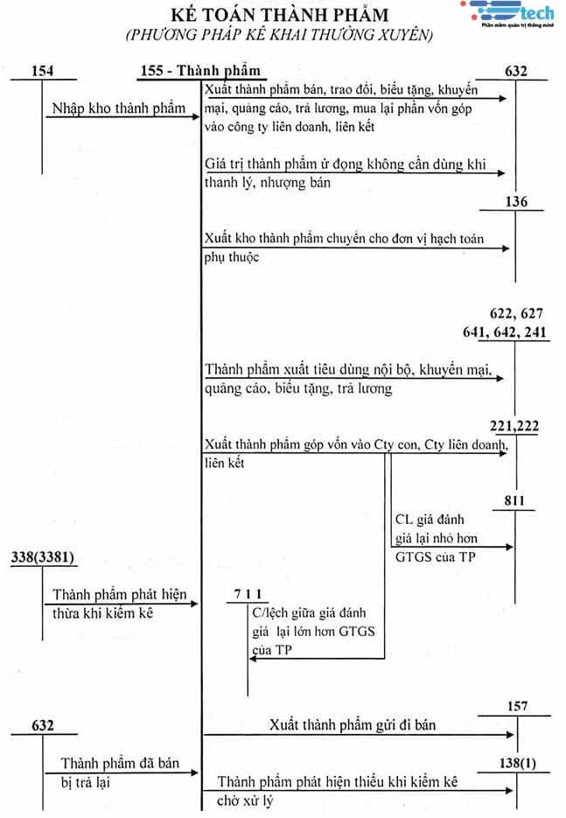

Slide 13
2.3. Kế toán thành phẩm, hàng hóa
2.3.3. Kế toán giá vốn hàng bán
Trị giá vốn của hàng đã bán | = | Trị giá vốn của hàng xuất đã bán | + | Chi phí bán hàng và chi phí quản lí doanh nghiệp

Slide 14
2.3. Kế toán thành phẩm, hàng hóa
2.3.3. 1. Kế toán giá vốn hàng bán theo phương thức gửi hàng
Nội dung: theo phương thức này, định kì doanh nghiệp sẽ gửi hàng cho khách hàng theo những thoả thuận trong hợp đồng
TK sử dụng: TK 157 “ Hàng gửi đi bán”

Slide 15
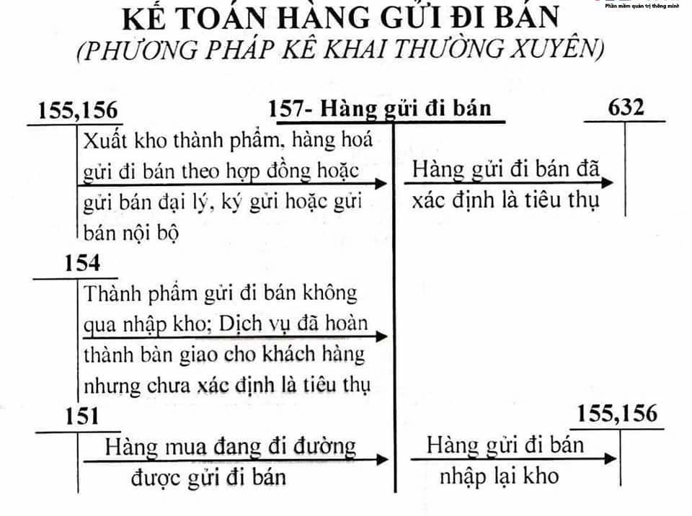

Slide 16
2.3. Kế toán thành phẩm, hàng hóa
2.3.3.2. Kế toán giá vốn hàng bán theo phương thức bán hàng trực tiếp
Nội dung: Theo phương thức này, khi doanh nghiệp giao hàng hóa, thành phẩm hoặc lao vụ dịch vụ cho khách hàng, thì đồng thời được khách hàng thanh toán hoặc chấp nhận thanh toán ngay; có nghĩa là quá trình chuyển giao hàng và ghi nhận doanh thu diễn ra đồng thời với nhau, tức là đã bảo đảm các điều kiện ghi nhận doanh thu bán hàng.
TK sử dụng: TK 632 “ Giá vốn hàng bán”

Slide 17
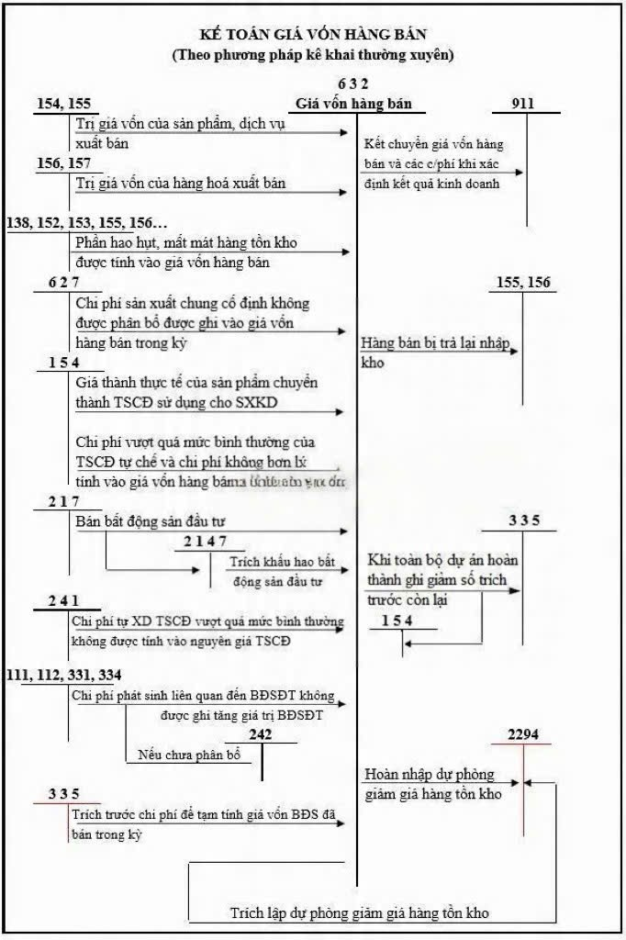

Slide 18
2.3.4. Ghi sổ kế toán
- Sổ kế toán chi tiết
+ Sổ chi tiết vật tư, sản phẩm, hàng hóa (Mở cho TK 155,156)
+ Sổ chi tiết các tài khoản (Mở cho TK 157)
- Sổ kế toán tổng hợp: Theo hình thức chứng từ ghi sổ:
+ Chứng từ ghi sổ
+ Sổ đăng ký chứng từ ghi sổ
+ Sổ cái TK 155,156,157.

Slide 19
3 Kế toán doanh thu bán hàng và các khoản giảm trừ doanh thu bán hàng
3.1. Kế toán doanh thu bán hàng
- Doanh thu là tổng các lợi ích kinh tế doanh nghiệp thu được trong kì hạch toán, phát sinh từ hoạt động SXKD thông thường của doanh nghiệp góp phần làm tăng vốn chủ sở hữu.
- Doanh thu thuần được xác định bằng tổng doanh thu sau khi trừ đi các khoản chiết khấu thương mại, giảm giá hàng bán và doanh thu hàng đã bán bị trả lại.

Slide 20
3.1. Kế toán doanh thu bán hàng
3.1.1. Chứng từ kế toán
- Hóa đơn GTGT (mẫu 01-GTKT-3LL)
- Hóa đơn bán hàng thông thường (mẫu 02 - GTTT-3LL)
- Hóa đơn bán lẻ mẫu số 07/MTT
- Phiếu xuất kho hàng gửi bán đại lý mẫu số 04 HDL - 3L
- Bảng thanh toán hàng đại lý gửi bán mẫu số 14 - BH
- Thẻ quầy hàng (mẫu 02 - BH)
- Các chứng từ thanh toán (Phiếu thu, giấy báo Có hoặc bản sao kê của NH,...)
- Các chứng từ có liên quan (Phiếu xuất kho, Phiếu nhập kho hàng trả lại,...)

Slide 21
3.1. Kế toán doanh thu bán hàng
3.1.2. Tài khoản sủ dụng
TK 511 - DTBH và cung cấp dịch vụ
TK 3331 - Thuế GTGT phải nộp
TK 3387 - Doanh thu chưa thực hiện
- Và các TK liên quan khác (TK111,112,131...)

Slide 22
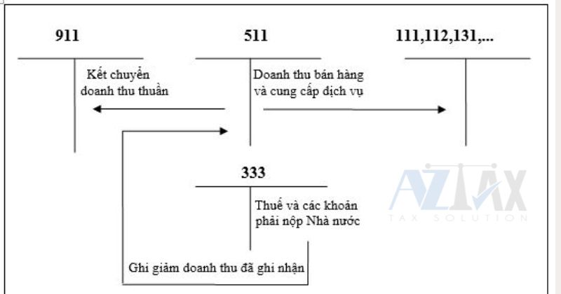
Phương pháp hạch toán một số nghiệp vụ kinh tế chủ yếu:

Slide 23
3.2. Kế toán các khoản giảm trừ doanh thu
3.2.1. Nội dung
Doanh thu thuần bán hàng và cung cấp dịch vụ | = | Tổng doanh thu bán hàng và cung cấp dịch vụ | - | Các khoản giảm trừ doanh thu

Slide 24
3.2. Kế toán các khoản giảm trừ doanh thu
3.2.1. Nội dung
Chiết khấu thương mại: là khoản tiền chênh lệch giá bán nhỏ hơn giá niêm yết doanh nghiệp đã giảm trừ cho người mua hàng do việc người mua hàng đã mua sản phẩm, hàng hóa, dịch vụ với khối lượng lớn theo thỏa thuận về chiết khấu thương mại đã ghi trên hợp đồng kinh tế mua bán hoặc các cam kết mua, bán hàng.
Kế toán doanh thu hàng bán bị trả lại: là số sản phẩm, hàng hóa doanh nghiệp đã xác định tiêu thụ, nhưng bị khách hàng trả lại do vi phạm các điều kiện đã cam kết trong hợp đồng kinh tế như: hàng kém phẩm chất, sai qui cách, chủng loại
Kế toán giảm giá hàng bán: là khoản tiền doanh nghiệp (bên bán) giảm trừ cho bên mua hàng trong trường hợp đặc biệt vì lí do hàng bán bị kém phẩm chất, không đúng qui cách, hoặc không đúng thời hạn ... đã ghi trong hợp đồng

Slide 25
3.2. Kế toán các khoản giảm trừ doanh thu
3.2.2. Kế toán các khoản giảm trừ doanh thu
Tài khoản 521 - Các khoản giảm trừ doanh thu không có số dư cuối kỳ.
Tài khoản 521 có 3 tài khoản cấp 2
- Tài khoản 5211 - Chiết khấu thương mại
- Tài khoản 5212 - Hàng bán bị trả lại
- Tài khoản 5213 - Giảm giá hàng bán

Slide 26
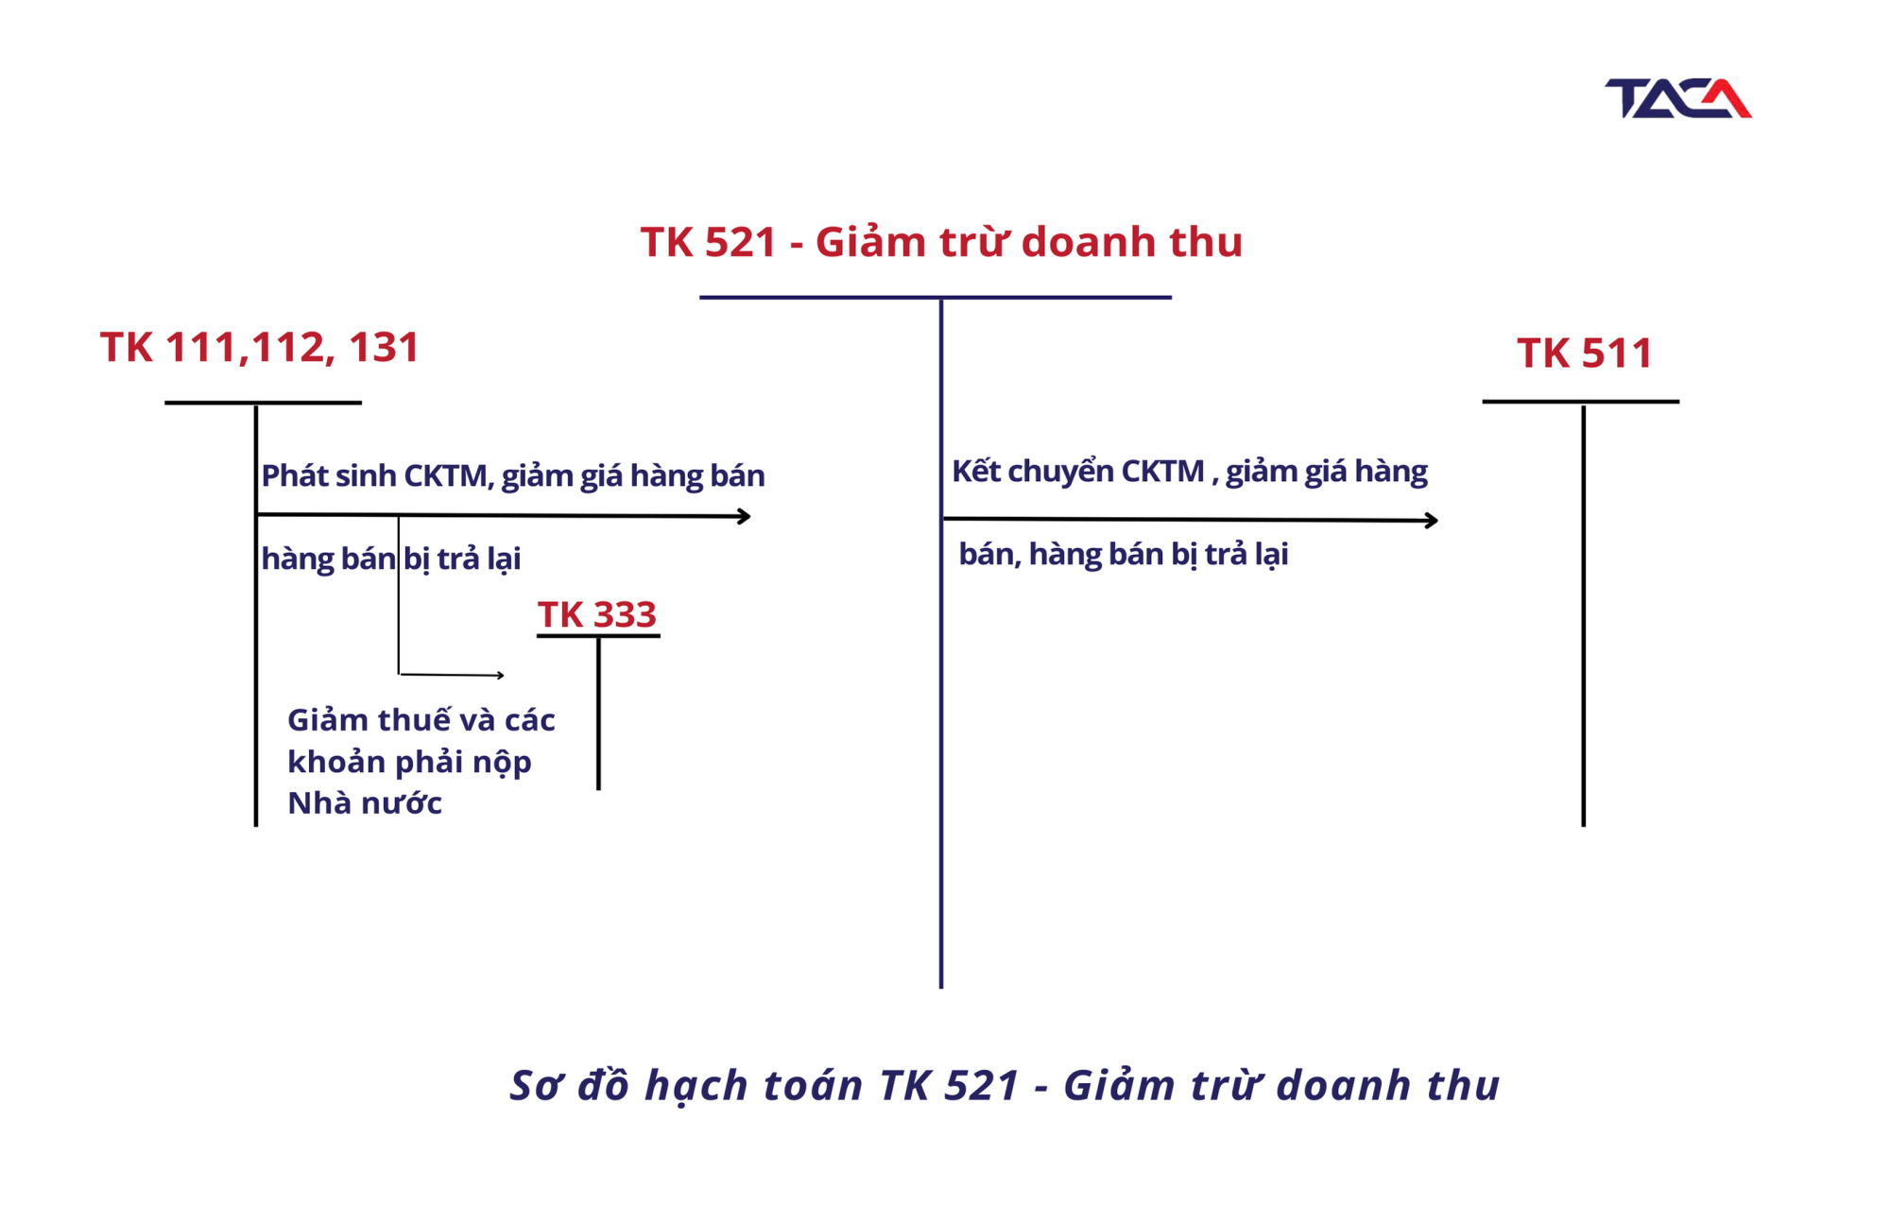

Slide 27
3.2. Kế toán các khoản giảm trừ doanh thu
3.2.3. Kế toán thuế GTGT nộp theo phương pháp trực tiếp
*
* Nội dung: Thuế GTGT là một loại thuế gián thu, được tính trên khoản giá trị tăng thêm của hàng hóa, dịch vụ phát sinh trong quá trình sản xuất, lưu thông đến tiêu dùng.
* Phương pháp khấu trừ thuế:
Thuế GTGT đầu ra | = | Giá tính thuế của hàng hóa dịch vụ bán ra | x | Thuế suất thuế GTGT (%)
Trong đó:
Số thuế GTGT phải nộp | = | Thuế GTGT đầu ra | - | Thuế GTGT đầu vào

Slide 28
3.2. Kế toán các khoản giảm trừ doanh thu
3.2.3. Kế toán thuế GTGT nộp theo phương pháp trực tiếp
*Phương pháp tính trực tiếp trên giá trị gia tăng
Số thuế GTGT phải nộp | = | Giá trị gia tăng của hàng hóa dịch vụ | x | Thuế suất thuế GTGT (%)

Slide 29
3.2. Kế toán các khoản giảm trừ doanh thu
3.2.3. Kế toán thuế GTGT nộp theo phương pháp trực tiếp
* Trình tự hạch toán kế toán một số nghiệp vụ chủ yếu:
Kế toán được lựa chọn một trong 2 phương pháp ghi sổ sau:
- Phương pháp 1: Tách riêng ngay số thuế GTGT phải nộp khi xuất hóa đơn, ghi:
Nợ các TK 111, 112, 131 (tổng giá thanh toán)
Có các TK 511, 515, 711 (giá chưa có thuế GTGT)
Có TK 3331 - Thuế GTGT phải nộp (33311).
- Phương pháp 2: Ghi nhận doanh thu bao gồm cả thuế GTGT phải nộp theo phương pháp trực tiếp, định kỳ khi xác định số thuế GTGT phải nộp kế toán ghi giảm doanh thu, thu nhập tương ứng:
Nợ các TK 511, 515, 711
Có TK 3331 - Thuế GTGT phải nộp (33311).
Khi nộp thuế GTGT vào Ngân sách Nhà nước, ghi:
Nợ TK 3331 - Thuế GTGT phải nộp
Có các TK 111, 112.

Slide 30
3.2. Kế toán các khoản giảm trừ doanh thu
3.2.4. Kế toán thuế tiêu thụ đặc biệt, thuế xuất khẩu
* Thuế tiêu thụ đặc biệt:
Thuế tiêu thụ đặc biệt được đánh vào doanh thu của các doanh nghiệp sản xuất một số mặt hàng đặc biệt mà nhà nước không khuyến khích sản xuất, cần hạn chế mức tiêu thụ vì không phục vụ thiết thực cho nhu cầu đời sống nhân dân như : rượu, bia, thuốc lá, vàng mã, bài lá...(Ngoài ra, sản phẩm-hàng hoá, dịch vụ chịu thuế tiêu thụ đặc biệt còn phải nộp thuế GTGT)
Thuế TTĐB phải nộp | = | Giá tính thuế TTĐB | x | Thuế suất thuế TTĐB

Slide 31
3.2.4. Ghi sổ kế toán
- Sổ kế toán chi tiết:
Kế toán quá trình bán hàng sử dụng các sổ chi tiết sau:
+ Sổ chi tiết thanh toán với người mua bằng VNĐ (Mẫu S31-DN)
+ Sổ chi tiết thanh toán với người mua bằng ngoại tệ (Mẫu số S32-DN)
+ Sổ chi tiết các tài khoản (Mẫu S38-DN)
+ Sổ chi tiết bán hàng (Mẫu số S35-DN)
+ Sổ chi phí sản xuất kinh doanh để theo dõi giá vốn hàng bán.
- Sổ kế toán tổng hợp: Theo hình thức chứng từ ghi sổ
+ Chứng từ ghi sổ
+ Sổ đăng ký chứng từ ghi sổ
+ Sổ cái TK 511,521,632
* Sổ chi tiết bán hàng (Mẫu số S35-DN)

Slide 32
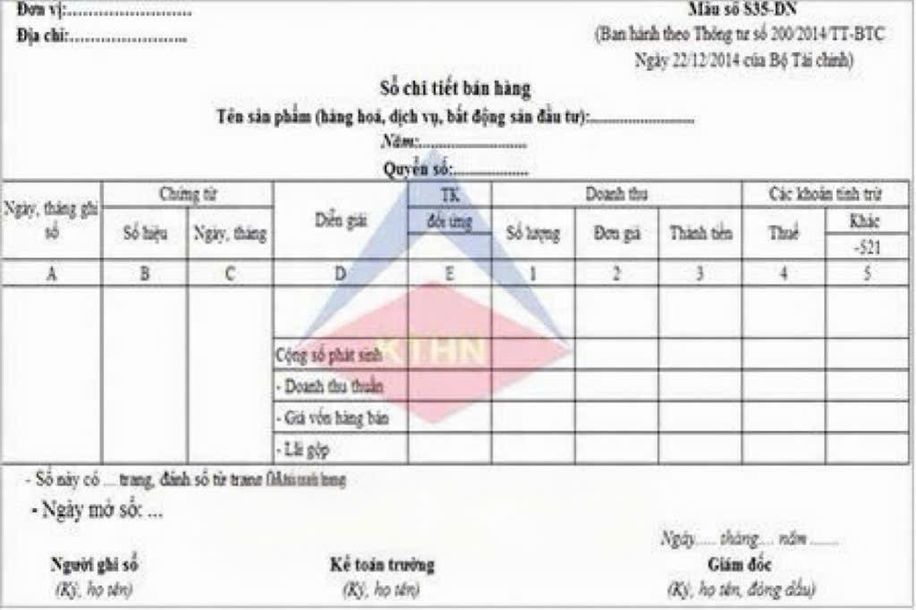
3.2.4. Ghi sổ kế toán

Slide 33
4. Kế toán chi phí BH và chi phí QLDN
4.1. Kế toán chi phí bán hàng
4.1.1. Nội dung
Chi phí bán hàng là toàn bộ các chi phí phát sinh liên quan đến quá trình bán sản phẩm, hàng hóa và cung cấp dịch vụ.
* Nội dung chi phí bán hàng gồm các yếu tố sau:
(1) Chi phí nhân viên
(2) Chi phí vật liệu, bao bì
(3) Chi phí dụng cụ, đồ dùng
(4) Chi phí khấu hao TSCĐ
(5) Chi phí bảo hành sản phẩm, hàng hóa
(6) Chi phí dịch vụ mua ngoài:
7) Chi phí bằng tiền khác:.

Slide 34
4.1.2 Chứng từ kế toán
- Hóa đơn GTGT
- Phiếu chi
- Bảng phân bổ tiền lương và BHXH.
- Bảng phân bổ nguyên liệu, vật liệu, công cụ dụng cụ.
- Bảng tính và phân bổ khấu hao TSCĐ.

Slide 35
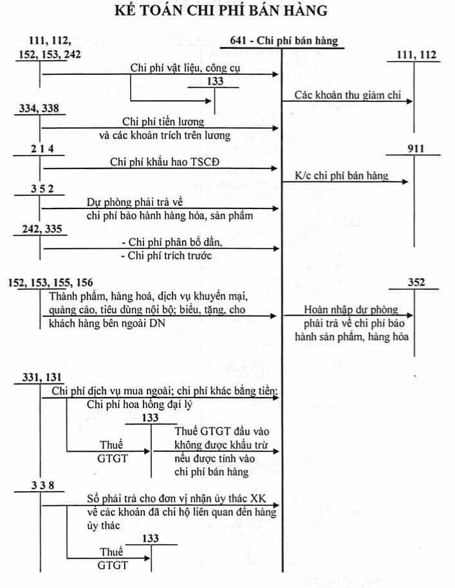
146
4.1.3. Kế toán chi phí bán hàng

Slide 36
4. Kế toán chi phí BH và chi phí QLDN
4.2. Kế toán chi phí QLDN
4.2.1. Nội dung
Chi phí quản lý doanh nghiệp là toàn bộ chi phí liên quan đến hoạt động quản lý sản xuất kinh doanh, quản lý hành chính và một số khoản khác có tính chất chung toàn doanh nghiệp.
- Chi phí nhân viên quản lý.
- Chi phí vật liệu quản lý
- Chi phí đồ dùng văn phòng
- Chi phí khấu hao TSCĐ
- Thuế, phí và lệ phí
- Chi phí dự phòng
- Chi phí dịch vụ mua ngoài
- Chi phí bằng tiền khác

Slide 37
4.2.2 Chứng từ kế toán
- Hóa đơn GTGT
- Phiếu chi
- Bảng phân bổ tiền lương và BHXH.
- Bảng phân bổ nguyên liệu, vật liệu, công cụ dụng cụ.
- Bảng tính và phân bổ khấu hao TSCĐ.

Slide 38
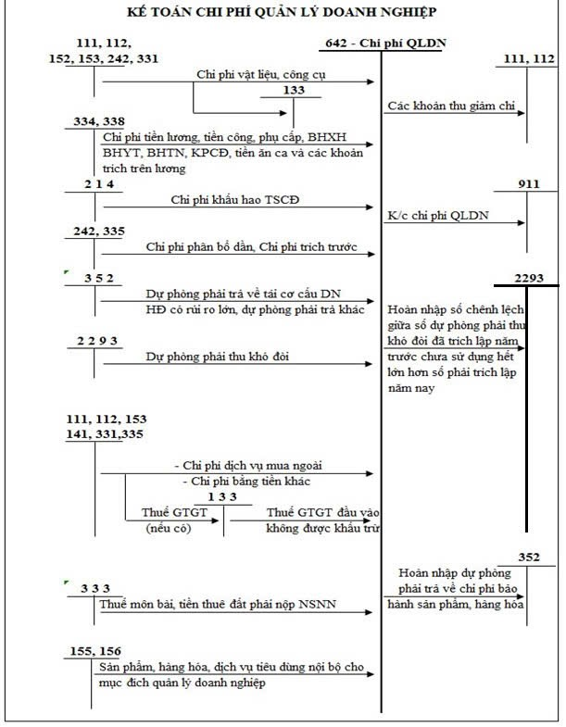
146
4.2.3. Kế toán chi phí QLDN

Slide 39
149
Ví dụ:
Công ty X đã trích trước chi phí sửa chữa lớn TSCĐ hữu hình được dùng để phục vụ bán hàng, số tiền 25.000 ( đvt: 1.000đ)
- Trong kỳ, công ty tiến hành sửa chữa như sau:
+ Chi phí nguyên vật liệu: 5.000;
+ Chi phí CC, DC: 5.000;
+ Chi phí nhân công: 15.000;
+ Chi phí bằng tiền khác: 5.000;
- Công việc sửa chữa đã hoàn thành và bàn giao TSCĐ cho bộ phận sử dụng.

Slide 40
5. Kế toán chi phí và doanh thu hoạt động tài chính
5.1.Nội dung chi phí và doanh thu hoạt động tài chính
*Chi phí tài chính: Là những chi phí liên quan đến hoạt động về vốn, các hoạt động đầu tư tài chính và các nghiệp vụ mang tính chất tài chính của doanh nghiệp, gồm:
Các khoản chi phí hoặc các khoản lỗ liên quan đến các hoạt động đầu tư tài chính
Chi phí cho vay và đi vay vốn, chi phí góp vốn liên doanh, liên kết.
Lỗ chuyển nhượng chứng khoán ngắn hạn, chi phí giao dịch bán chứng khoán.
Dự phòng giảm giá chứng khoán kinh doanh, dự phòng tổn thất đầu tư vào đơn vị khác, khoản lỗ phát sinh khi bán ngoại tệ, lỗ tỷ giá hối đoái..

Slide 41
5. Kế toán chi phí và doanh thu hoạt động tài chính
5.1.Nội dung chi phí và doanh thu hoạt động tài chính
** Doanh thu hoạt động tài chính: Là những khoản thu do hoạt động đầu tư tài chính và kinh doanh về vốn mang lại, gồm:
- Tiền lãi
- Cổ tức,
- Lợi nhuận được chia cho giai đoạn sau ngày đầu tư
- Thu nhập về hoạt động đầu tư mua, bán chứng khoán ngắn hạn, dài hạn.
- Thu nhập về các hoạt động đầu tư khác
- Lãi tỷ giá hối đoái, gồm cả lãi do bán ngoại tệ
- Các khoản doanh thu hoạt động tài chính khác

Slide 42
5. Kế toán chi phí và doanh thu hoạt động tài chính
5.2. Phương pháp kế toán
5.2.1. Chứng từ kế toán:
- Phiếu thu, phiếu chi.
- Giấy báo Nợ, Báo Có của Ngân hàng.
- Hóa đơn GTGT.
- Các chứng từ khác có liên quan…
5.2.2. Tài khoản sử dụng:
- TK 515 “ Doanh thu hoạt động tài chính”.
- TK 635 “ Chi phí tài chính”

Slide 43
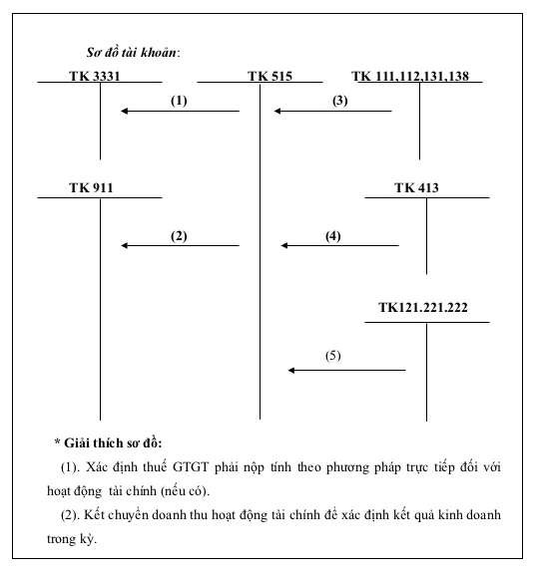

Slide 44
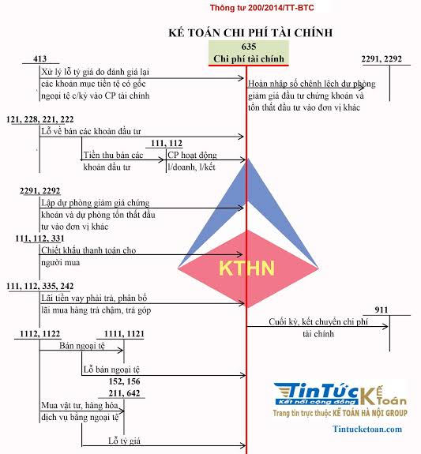

Slide 45
5.2.3. Ghi sổ kế toán
- Sổ kế toán chi tiết:
Kế toán chi tiết chi phí và doanh thu hoạt động tài chính sử dụng Sổ chi tiết các tài khoản (Mẫu số S38 - DN).
- Sổ kế toán tổng hợp: Theo hình thức Chứng từ ghi sổ:
+ Kế toán lập chứng từ ghi sổ.
+ Sổ Đăng ký chứng từ ghi sổ

Slide 46
6. Kế toán chi phí khác và thu nhập khác
6.1.Nội dung chi phí khác và thu nhập khác
Thu nhập khác: Là những khoản thu mà đơn vị không dự tính trước hoặc có dự tính đến nhưng ít có khả năng xẩy ra, hoặc những khoản thu không mang tính chất thường xuyên ngoài hoạt động SXKD của doanh nghiệp, gồm:
- Thu nhập từ nhượng bán, thanh lý TSCĐ;
- Chênh lệch giữa giá trị hợp lý tài sản được chia từ BCC cao hơn chi phí đầu tư xây dựng tài sản đồng kiểm soát;
- Chênh lệch lãi do đánh giá lại vật tư, hàng hoá, tài sản cố định đưa đi góp vốn liên doanh, đầu tư vào công ty liên kết, đầu tư dài hạn khác;
- Thu nhập từ nghiệp vụ bán và thuê lại tài sản;

Slide 47
6. Kế toán chi phí khác và thu nhập khác
6.1.Nội dung chi phí khác và thu nhập khác
- Các khoản thuế phải nộp khi bán hàng hóa, cung cấp dịch vụ nhưng sau đó được giảm, được hoàn, được phạt do khách hàng vi phạm hợp đồng;
- Thu tiền bồi thường của bên thứ ba
- Thu các khoản nợ khó đòi đã xử lý xóa sổ;
- Thu các khoản nợ phải trả không xác định được chủ;
- Các khoản tiền thưởng của khách hàng liên quan đến tiêu thụ - Thu nhập quà biếu, quà tặng bằng tiền, hiện vật của các tổ chức, cá nhân tặng cho doanh nghiệp;
- Giá trị số hàng khuyến mại không phải trả lại;
- Các khoản thu nhập khác ngoài các khoản nêu trên.

Slide 48
6. Kế toán chi phí khác và thu nhập khác
6.1.Nội dung chi phí khác và thu nhập khác
* Chi phí khác: Là những khoản chi phí và những khoản lỗ do các nghiệp vụ riêng biệt với hoạt động thông thường của đơn vị gây ra, gồm:
- Chi phí thanh lý, nhượng bán TSCĐ (gồm cả chi phí đấu thầu hoạt động thanh lý). Số tiền thu từ bán hồ sơ thầu hoạt động thanh lý, nhượng bán TSCĐ được ghi giảm chi phí thanh lý, nhượng bán TSCĐ;
- Chênh lệch giữa giá trị hợp lý tài sản được chia từ BCC nhỏ hơn chi phí đầu tư xây dựng tài sản đồng kiểm soát;
- Giá trị còn lại của TSCĐ bị phá dỡ;

Slide 49
6. Kế toán chi phí khác và thu nhập khác
6.1.Nội dung chi phí khác và thu nhập khác
- Giá trị còn lại của TSCĐ thanh lý, nhượng bán TSCĐ (nếu có);
- Chênh lệch lỗ do đánh giá lại vật tư, hàng hoá, TSCĐ đưa đi góp vốn vào công ty con, công ty liên doanh, đầu tư vào công ty liên kết, đầu tư dài hạn khác;
- Tiền phạt phải trả do vi phạm hợp đồng kinh tế, phạt hành chính;
- Các khoản chi phí khác.

Slide 50
6. Kế toán chi phí và thu nhập khác
6.2. Phương pháp kế toán
6.2.1. Chứng từ kế toán
- Phiếu thu, Phiếu chi.
- Giấy báo Nợ, Báo Có của Ngân hàng.
- Hóa đơn GTGT.
- các chứng từ khác có liên quan….
6.2.2. Tài khoản sử dụng:
- Tài khoản 711 “Thu nhập khác”
- Tài khoản 811 “Chi phí khác”

Slide 51
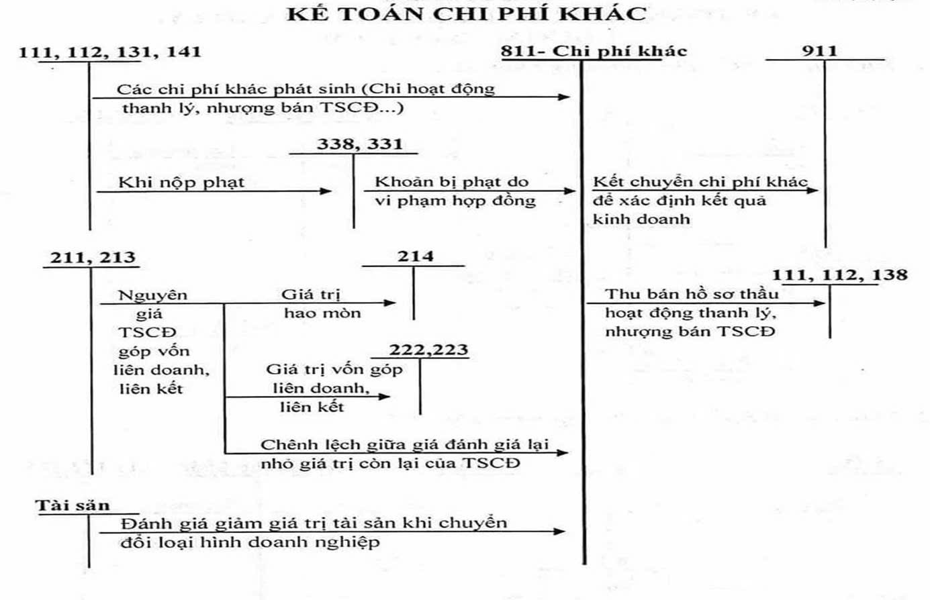

Slide 52
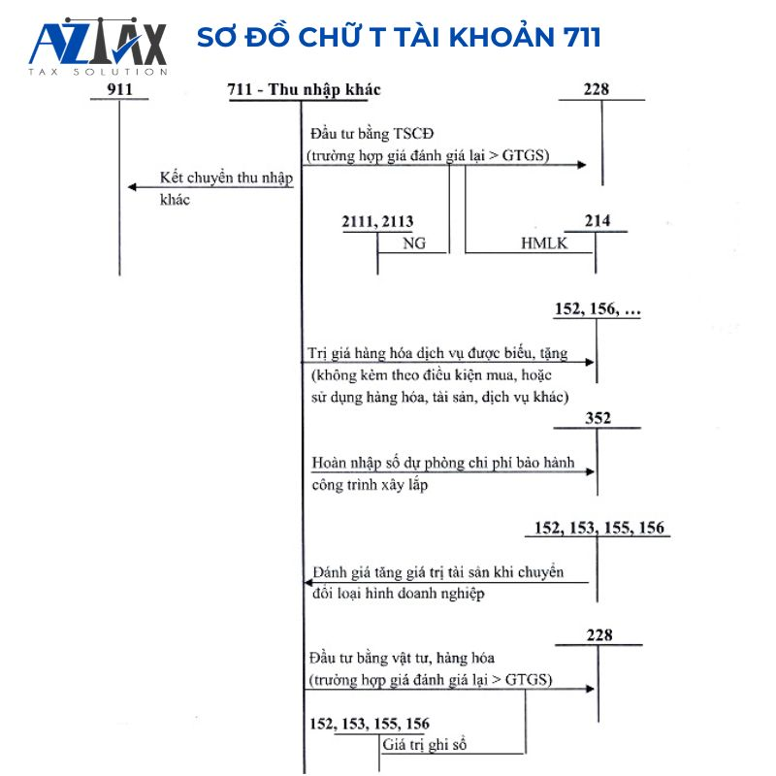

Slide 53
145
Ví dụ:
Công ty X kế toán hàng tồn kho theo phương pháp kê khai thường xuyên, tính thuế GTGT theo phương pháp khấu trừ, trong kỳ có số liệu, tài liệu sau đây (đvt: 1.000đ)
1. Ngày 5/4/N, Công ty xuất bán 10.000 USD thu tiền mặt tỷ giá ghi sổ: 22.000 VND/1USD; tỷ giá giao dịch (tỷ giá bán) là 21.500 VND/1USD.
2. Ngày 7/4, xuất tiền mặt ngoại tệ 10.000USD để mua nguyên vật liệu, tỷ giá ghi sổ là 22.000 VND/1USD; Tỷ giá giao dịch bình quân liên ngân hàng là 21.000 VND/1USD.
3. Ngày 10/4, xuất tiền mặt ngoại tệ 10.000 USD để trả nợ người bán, tỷ giá ghi sổ trên TK111(2) là 22.000 VND/1USD; Tỷ giá ghi trên TK 331 (tỷ giá nhận nợ) là 21.800 VND/1USD.

Slide 54
156
7 Kế toán xác định kết quả và phân phối kết quả hoạt động KD
* Quy định về phân phối kết quả
Kết quả bán hàng | = | Doanh thu thuần | - | Giá vốn hàng bán | - | Chi phí bán hàng | - | Chi phí quản lý doanh nghiệp
Kết quả hoạt động
tài chính (lãi hoặc lỗ)
Doanh thu hoạt
động tài chính
­ _
Chi phí
tài chính
=
Kết quả hoạt động
khác (lãi hoặc lỗ)
Thu nhập
khác
Chi phi
khác
Chi phí thuế
thu nhập DN
­ _
_
=

Slide 55
156
7 Kế toán xác định kết quả và phân phối kết quả hoạt động KD
7.2.1. Phương pháp kế toán.
7.2.1. Chứng từ kế toán:
- Bảng tính kết quả hoạt động kinh doanh, kết quả hoạt động khác.
- Các chứng từ gốc phản ánh các khoản doanh thu, chi phí tài chính và hoạt động khác.
- Điều lệ công ty.
- Biên bản họp hội đồng quản trị, đại hội cổ đông.
- Quyết toán năm.
- Chứng từ khác có liên quan…
7.2.2. Tài khoản sử dụng:
TK 911, 421,…

Slide 56
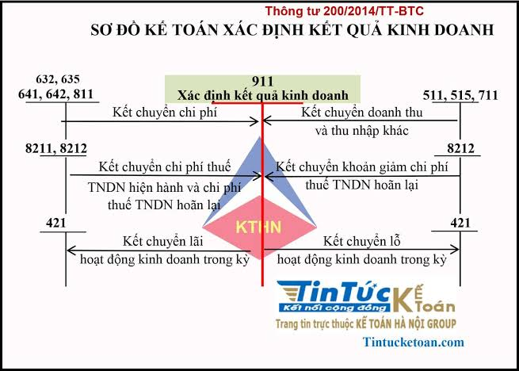

Slide 57
159
Ví dụ:
Tại một doanh nghiệp tính thuế GTGT theo phương pháp khấu trừ, có tài liệu sau: ( đvt: 1.000đ)
* Tình hình tồn kho đầu tháng 5/N
Tồn kho thành phẩm
SP A : 4.400 chiếc, giá thành thực tế : 55/chiếc
SP B : 11.000 chiếc, giá thành thực tế: 33/ chiếc
Gửi bán 11.000 sản phẩm A chờ công ty X chấp nhận thanh toán theo giá bán chưa có thuế: 66/ chiếc
Các nghiệp vụ phát sinh trong tháng 5/N
Ngày 8/5: Nhập kho từ bộ phận sản xuất 17.600 sản phẩm A theo giá thành thực tế 57,2/ chiếc, 33.000 sản phẩm B theo giá thành đơn vị thực tế: 31,9/ chiếc

Slide 58
160
2. Ngày 10/5 xuất kho bán trực tiếp 15.400 sản phẩm B cho công ty M với giá chưa có thuế GTGT 10 % là 39,6/ chiếc. Công ty đã thanh toán 80% tiền hàng bằng tiền mặt , số còn lại chấp nhận nợ
Ngày 12/5 Công ty X đã thông báo chấp nhận sẽ thanh toán lô hàng gửi bán tháng trước ( thuế GTGT 10%)
Ngày 17/5 Công ty L mua trực tiếp 6.600 sản phẩm A thanh toán bằng TGNH sau khi trừ 2% chiết khấu được hưởng trên tổng giá thanh toán. Biết rằng giá bán chưa có thuế GTGT 10% : 66/ chiếc
Ngày 20/5: Gửi bán cho công ty K 7.700 sản phẩm A, giá bán ( chưa có thuế GTGT 10%): 72,4/ chiếc
Công ty K thanh toán ½ số tiền hàng bằng tiền mặt số còn lại chấp nhận nợ

Slide 59
161
7. Chi phí bán hàng phát sinh trong tháng gồm:
Tiền lương nhân viên : 12.000
Khấu hao TSCĐ: 26.000
Chi phí khác bằng tiền mặt: 7.000
8. Tổng chi phí quản lý doanh nghiệp phát sinh trong tháng gồm:
Tiền lương : 34.000
Chi phí dịch vụ mua ngoài ( cả thuế 10%) chi bằng tiền mặt: 8.800
9. Tính thuế TNDN phải nộp
Yêu cầu: Tính toán định khoản các nghiệp vụ kinh tế trên

Slide 60
BÀI 8
KẾ TOÁN HOẠT ĐỘNG ĐẦU TƯ
TÀI CHÍNH
60

Slide 61

CÁC KIẾN THỨC CẦN CÓ
Để hiểu rõ bài này, yêu cầu người học cần có các kiến thức cơ bản liên quan đến các môn học sau:
Nguyên lý kế toán
61

Slide 62
NỘI DUNG BÀI 8
Nội dung các khoản đầu tư tài chính.
Phương pháp kế toán đầu tư chứng khoán

Slide 63
1. Nội dung hoạt động đầu tư tài chính
Đầu tư tài chính là hoạt động đầu tư ra ngoài doanh nghiệp nhằm mục đích sử dụng hợp lý các nguồn vốn để tăng thu nhập và nâng cao hiệu quả hoạt động của doanh nghiệp như: Mua bán chứng khoán; góp vốn liên doanh; cho vay lấy lãi; kinh doanh bất động sản; cho thuê tài sản....
- Đầu tư tài chính ngắn hạn
- Đầu tư tài chính dài hạn.
63

Slide 64
2. Kế toán đầu tư tài chính
2.1. Kế toán đầu tư chứng khoán kinh doanh
2.1.1. Nội dung đầu tư chứng khoán
Cổ phiếu là phiếu xác nhận vốn góp của chủ sở hữu vào doanh nghiệp đang hoạt động hoặc mới thành lập.
Cổ phiếu gồm có:
+ Cổ phiếu thường
+ Cổ phiếu ưu đãi.
- Trái phiếu là những chứng chỉ vay nợ có kỳ hạn do Nhà nước hoặc doanh nghiệp phát hành nhằm huy động vốn cho đầu tư phát triển, bao gồm:
+ Trái phiếu chính phủ
+ Trái phiếu địa phương
+ Trái phiếu công ty
64

Slide 65
2. Kế toán đầu tư tài chính
2.1. Kế toán đầu tư chứng khoán kinh doanh
2.1.2. Một số quy định
- Giá trị các loại chứng khoán phải được ghi sổ theo giá gốc bao gồm giá mua, chi phí môi giới, thuế, lệ phí và phí ngân hàng.
- Kế toán phải mở sổ chi tiết theo dõi từng loại chứng khoán theo mục đích đầu tư, theo từng đối tác đầu tư, theo mệnh giá và giá mua thực tế
- Đối với chứng khoán đầu tư ngắn hạn ngắn hạn bao gồm cả những chứng khoán dài hạn mua vào để bán có thời hạn thu hồi vốn không quá 1 năm.
- Cuối niên độ kế toán, nếu giá thị trường của chứng khoán bị giảm xuống thấp hơn giá gốc thì phải lập dự phòng giảm giá đầu tư chứng khoán.
- Lãi định kỳ của cổ phiếu, trái phiếu và lãi thu được do việc bán chuyển nhượng chứng khoán được hạch toán vào thu nhập hoạt động tài chính.
65

Slide 66
2. Kế toán đầu tư tài chính
2.1. Kế toán đầu tư chứng khoán kinh doanh
2.1.3. Chứng từ kế toán
Các chứng từ sử dụng trong kế toán đầu tư chứng khoán ngắn hạn:
- Phiếu thu, Phiếu chi
- Giấy báo nợ, có của ngân hàng, ...
2.1.4. Tài khoản sử dụng: Tài khoản 121 “Chứng khoán kinh doanh”
66

Slide 67
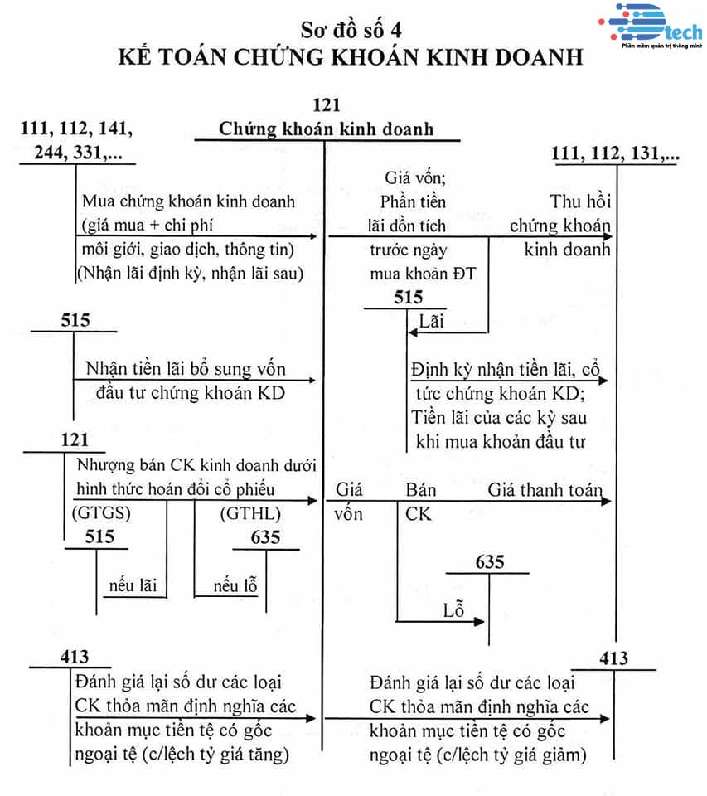

Slide 68
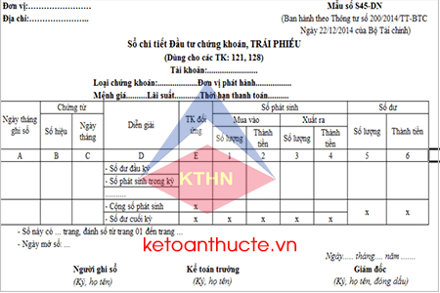
2. Kế toán đầu tư tài chính
2.1.5. Sổ kế toán
68

Slide 69
2. Kế toán đầu tư tài chính
2.2. Kế toán đầu tư nắm giữ đến ngày đáo hạn
2.2.1. Chứng từ kế toán
Các chứng từ sử dụng trong kế toán đầu tư ngắn hạn khác:
- Phiếu thu, Phiếu chi
- Giấy báo nợ, có của ngân hàng, ...
2.2.2 Tài khoản sử dụng: Tài khoản 128 “Đầu tư nắm giữ đến ngày đáo hạn”
69

Slide 70
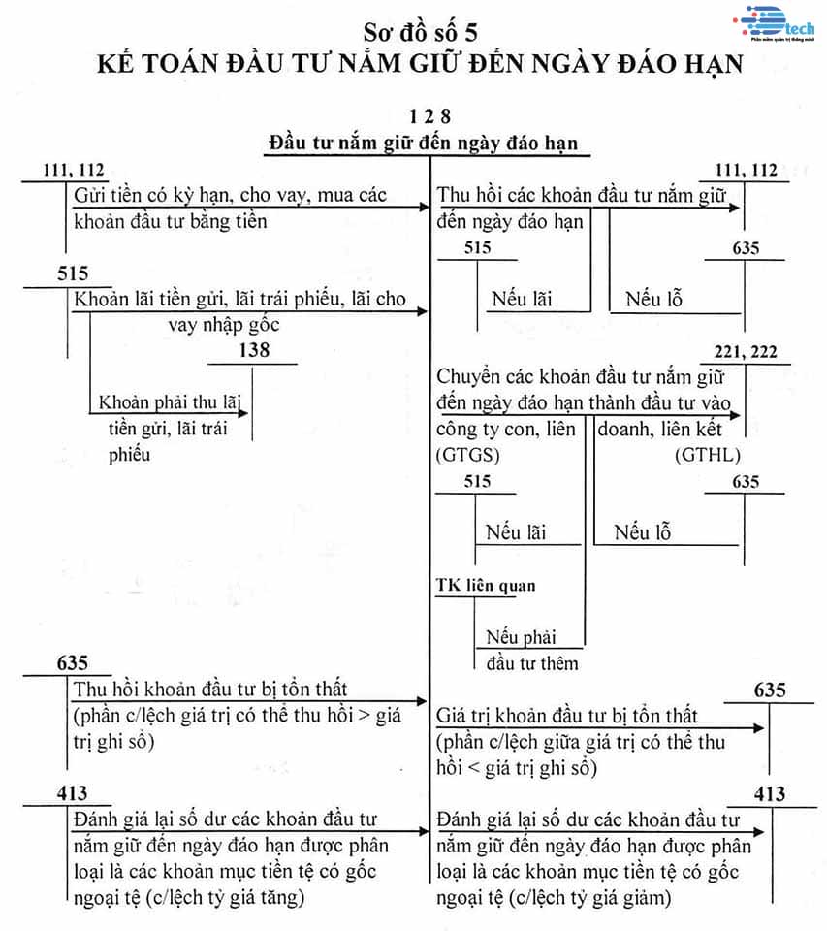

Slide 71
2. Kế toán đầu tư tài chính
2.3. Kế toán bất động sản đầu tư
2.3.1. Nội dung bất động sản đầu tư­
Bất động sản đầu tư­ (BĐSĐT) là bất động sản gồm:
Quyền sử dụng đất.
Nhà, hoặc một phần của nhà, hoặc cả nhà và đất.
Cơ sở hạ tầng do ngư­ời chủ sở hữu hoặc ngư­ời đi thuê tài sản theo hợp đồng thuê tài chính nắm giữ nhằm mục đích thu lợi từ việc cho thuê theo ph­ương thức cho thuê hoạt động hoặc chờ tăng giá mà không phải để sử dụng cho sản xuất, cung cấp hàng hoá ,dịch vụ hay cho mục đích quản lý hoặc bán trong kỳ hoạt động kinh doanh thông thư­ờng.
71

Slide 72
2. Kế toán đầu tư tài chính
2.3. Kế toán bất động sản đầu tư
2.3.2. Một số qui định trong kế toán BĐSĐT
­
1. Một BĐSĐT đư­ợc ghi nhận là tài sản phải thoả mãn đồng thời hai điều kiện sau:
a/ Chắc chắn thu đư­ợc lợi ích kinh tế trong t­ương lai
b/ Nguyên giá của BĐSĐT phải đư­ợc xác định một cách đáng tin cậy
2. BĐSĐT phải đư­ợc xác định giá trị ban đầu theo nguyên giá. Nguyên giá bất động sản đầu t­ư bao gồm cả các chi phí giao dịch liên quan trực tiếp ban đầu
72

Slide 73
2. Kế toán đầu tư tài chính
2.3. Kế toán bất động sản đầu tư
2.3.2. Một số qui định trong kế toán BĐSĐT
­
3. Sau ghi nhận ban đầu, trong thời gian nắm giữ, cho thuê hoạt động bất động sản đầu tư được xác định theo nguyên giá, số khấu hao luỹ kế và giá trị còn lại.
4- Ghi giảm bất động sản đầu tư trong các trường hợp:
- Chuyển đổi mục đích sử dụng từ bất động sản đầu tư sang hàng tồn kho hoặc bất động sản chủ sở hữu sử dụng;
- Bán bất động sản đầu tư ;
- Thanh lý bất động sản đầu tư ;
- Hết thời hạn thuê tài chính trả lại BĐS đầu tư cho người cho thuê.
73

Slide 74
2. Kế toán đầu tư tài chính
2.3. Kế toán bất động sản đầu tư
2.3.2. Một số qui định trong kế toán BĐSĐT
­
6- Khi một doanh nghiệp quyết định bán một bất động sản đầu tư mà không có giai đoạn sữa chữa, cải tạo nâng cấp thì doanh nghiệp vẫn tiếp tục ghi nhận là bất động sản đầu tư cho đến khi bất động sản đầu tư đã được bán mà không chuyển thành hàng tồn kho.
7- Doanh thu từ việc bán bất động sản đầu tư được ghi nhận là toàn bộ giá bán (giá bán chưa có thuế GTGT đối với trường hợp doanh nghiệp áp dụng phương pháp tính thuế GTGT theo phương pháp khấu trừ thuế).
74

Slide 75
2. Kế toán đầu tư tài chính
2.3. Kế toán bất động sản đầu tư
2.3.2. Một số qui định trong kế toán BĐSĐT
­
8- Đối với các đơn vị chuyên kinh doanh bất động sản thì được kế toán theo các trường hợp sau:
- Đối với các bất động sản khi mua về đã xác định rõ mục đích để bán trong kỳ được kế toán tuân theo Chuẩn mực kế toán số 02 “Hàng tồn kho”
- Đối với bất động sản khi mua về chưa xác định rõ được mục đích sử dụng trong tương lai hoặc mua về để chuyên cho thuê hoạt động (thoả mãn điều kiện ghi nhận BĐS đầu tư) thì được kế toán tuân theo Chuẩn mực kế toán số 05 “Bất động sản đầu tư”.
75

Slide 76
2. Kế toán đầu tư tài chính
2.3. Kế toán bất động sản đầu tư
2.3.3. Chứng từ kế toán
- Giấy chứng nhận quyền sử dụng đất
- Phiếu thu, phiếu chi
- Giấy báo của ngân hàng
.....
2.3.4. Tài khoản sử dụng:
Kế toán bất động sản đầu tư sử dụng các TK sau:
* Tài khoản 217 - Bất động sản đầu tư
76

Slide 77
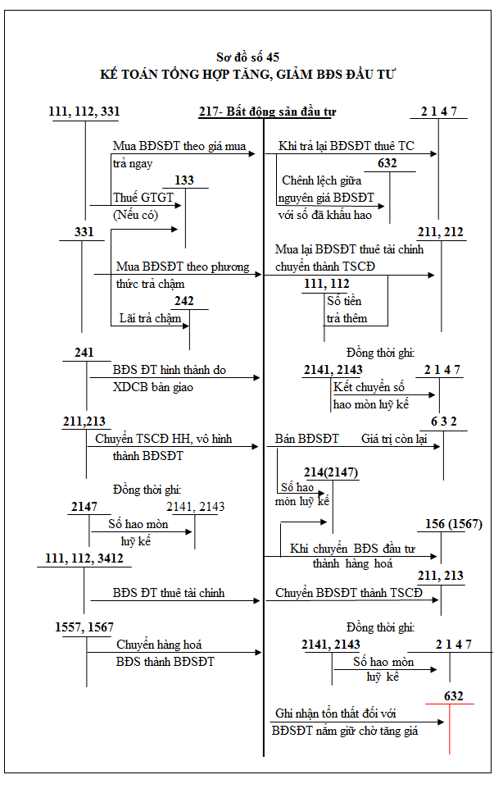

Slide 78
2. Kế toán đầu tư tài chính
2.4 Kế toán khoản đầu tư vào công ty con
2.4.1. Nội dung khoản đầu tư­ vào công ty con
Khoản đầu tư vào công ty con bao gồm:
- Cổ phiếu doanh nghiệp là chứng chỉ xác nhận vốn góp của công ty mẹ vào công ty con hoạt động theo loại hình công ty cổ phần. Cổ phiếu có thể gồm cổ phiếu thường, cổ phiếu ưu đãi.
- Khoản đầu tư vốn vào công ty con hoạt động theo loại hình công ty Nhà nước, công ty TNHH một thành viên, công ty cổ phần Nhà nước và các loại hình doanh nghiệp khác.
78

Slide 79
2. Kế toán đầu tư tài chính
2.4 Kế toán khoản đầu tư vào công ty con
2.4.3. Chứng từ kế toán
- Phiếu chi, Giấy báo Nợ của ngân hàng
- Phiếu thu, Giấy báo Có của ngân hàng
2.4.4. Tài khoản sử dụng: Tài khoản 221 “Đầu tư vào công ty con”
79

Slide 80
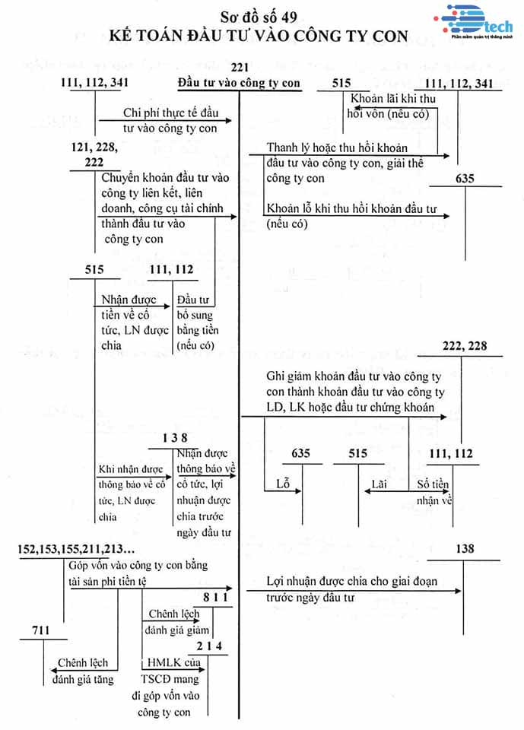

Slide 81
2. Kế toán đầu tư tài chính
2.5. Kế toán đầu tư vào công ty liên doanh, liên kết
2.5.1. Kế toán góp vốn liên doanh dưới hình thức thành lập cơ sở kinh doanh đồng kiểm soát
Theo VAS 08 (Thông tin tài chính về những khoản vốn góp liên doanh), các hình thức liên doanh gồm:
- Hợp đồng hợp tác kinh doanh dưới hình thức liên doanh hoạt động kinh doanh đư­ợc đồng kiểm soát.
- Hợp đồng hợp tác kinh doanh dư­ới hình thức liên doanh tài sản đ­ược đồng kiểm soát.
- Hợp đồng liên doanh dư­ới hình thức thành lập cơ sở kinh doanh đ­ược đồng kiểm soát.
81

Slide 82
2. Kế toán đầu tư tài chính
2.5. Kế toán đầu tư vào công ty liên doanh, liên kết
2.5.1.2. Chứng từ kế toán
Kế toán đầu tư góp vốn liên doanh sử dụng các chứng từ chủ yếu sau:
Hợp đồng liên doanh
Biên bản xác nhận vốn góp
Các chứng từ khác có liên quan
2.5.1.3. Tài khoản sử dụng:
Kế toán sử dụng tài khoản 222 “Đầu tư vào công ty liên doanh, liên kết”
82

Slide 83
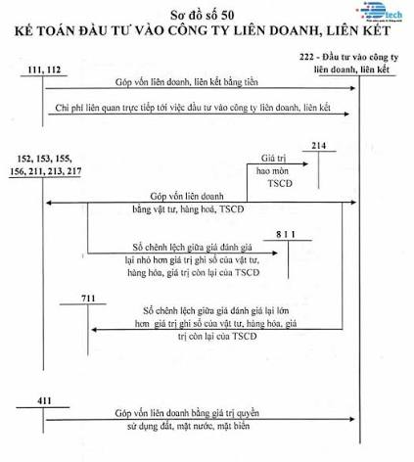

Slide 84
2. Kế toán đầu tư tài chính
2.5. Kế toán đầu tư vào công ty liên doanh, liên kết
2.5.2. Kế toán khoản đầu tư vào công ty liên kết
2.5.2.1. Một số quy định khi hạch toán khoản đầu tư vào công ty liên kết:
- Việc kế toán khoản đầu tư vào công ty liên kết để lập và trình bày báo cáo tài chính riêng của nhà đầu tư được thực hiện theo phương pháp giá gốc.
- Giá gốc của khoản đầu tư vào công ty liên kết bao gồm phần vốn góp hoặc giá thực tế mua khoản đầu tư cộng (+) các chi phí mua (nếu có), như chi phí môi giới, giao dịch, thuế, phí, lệ phí...
- Trường hợp góp vốn vào công ty liên kết bằng TSCĐ, vật tư, hàng hoá thì giá gốc khoản đầu tư được ghi nhận theo giá trị được các bên góp vốn thống nhất định giá.
84

Slide 85
2. Kế toán đầu tư tài chính
2.5. Kế toán đầu tư vào công ty liên doanh, liên kết
2.5.1.3. Chứng từ kế toán
Kế toán đầu tư vào công ty liên kết sự dụng các chứng từ chủ yếu sau:
- Phiếu thu, phiếu chi
- Các chứng từ có liên quan khác
2.5.1.4. Tài khoản sử dụng:
Kế toán sử dụng tại khoản 222 “Đầu tư vào công ty liên doanh, liên kết”
(Đã trình bày ở phần trên)
85

Slide 86
2. Kế toán đầu tư tài chính
2.6. Kế toán đầu tư khác
2.6.1. Nội dung đầu tư khác
- Các khoản đầu tư dài hạn khác bao gồm: các khoản đầu tư vốn vào đơn vị khác mà doanh nghiệp nắm giữ ít hơn 20% quyền biểu quyết; đầu tư trái phiếu, cho vay vốn, các khoản đầu tư khác,... mà thời hạn nắm giữ, thu hồi hoặc thanh toán trên 1 năm.
- Đầu tư dài hạn khác được phân chia thành đầu tư chứng khoán dài hạn và đầu tư dài hạn khác
86

Slide 87
2. Kế toán đầu tư tài chính
2.6. Kế toán đầu tư khác
2.6.2. Một số quy định khi hạch toán đầu tư dài hạn khác
1. Chứng khoán đầu tư dài hạn phải được ghi sổ theo giá gốc (giá thực tế mua chứng khoán) gồm: giá mua cộng (+) các chi phí mua (nếu có), như: Chi phí môi giới, giao dịch, lệ phí, thuế và phí Ngân hàng...
2. Cuối niên độ kế toán, nếu giá trị thị trường của chứng khoán đầu tư dài hạn bị giảm xuống thấp hơn giá gốc, kế toán được lập dự phòng giảm giá đầu tư dài hạn. Việc lập dự phòng giảm giá đầu tư dài hạn phải theo quy định của chuẩn mực kế toán và cơ chế quản lý tài chính.
87

Slide 88
2. Kế toán đầu tư tài chính
2.6. Kế toán đầu tư khác
2.6.2. Một số quy định khi hạch toán đầu tư dài hạn khác
3. Kế toán phải mở sổ chi tiết theo dõi từng loại trái phiếu, cổ phiếu đã mua theo thời hạn và đối tác đầu tư, hạch toán theo mệnh giá, giá thực tế mua của cổ phiếu, trái phiếu. Nắm chắc mọi thông tin của thị trường chứng khoán và có quyết định đúng khi đầu tư.
4. Phải tính toán và thanh toán kịp thời mọi khoản lãi về cổ phiếu, trái phiếu khi đến kỳ hạn. Lãi cổ phiếu, trái phiếu được hạch toán vào thu nhập hoạt động tài chính hàng năm của doanh nghiệp.
5. Khi cho vay vốn phải theo dõi chi tiết từng khoản tiền cho vay theo đối tượng vay, phương thức vay, thời hạn và lãi suất cho vay
88

Slide 89
2. Kế toán đầu tư tài chính
2.6. Kế toán đầu tư khác
2.6.3. Chứng từ kế toán
Kế toán các khoản đầu tư dài hạn khác sử dụng các chứng từ chủ yếu sau:
- Phiếu thu, phiếu chi
- Giấy báo Có, giấy báo Nợ
2.6.4. Tài khoản sử dụng: Kế toán sử dụng tài khoản: 228 “Đầu tư khác”
89

Slide 90
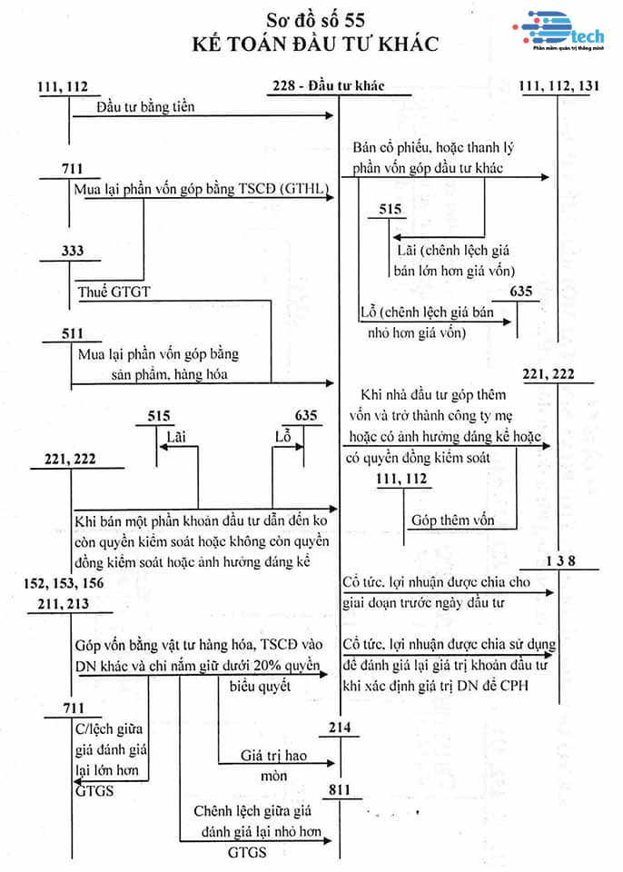

Slide 91
2. Kế toán đầu tư tài chính
2.7. Kế toán dự phòng tổn thất tài sản
2.7.1. Nội dung dự phòng tổn thất tài sản
Dự phòng tổn thất tái sản là khoản dự phòng được lập ra để đối phó với các rủi ro có thể xảy ra trong quá trình tái sản xuất, bao gồm cả rủi ro về tài chính, sản xuất, kinh doanh và các rủi ro khác có thể ảnh hưởng đến hoạt động của doanh nghiệp.
* Mục đích
- Giảm thiểu tác động tiêu cực của các rủi ro tiềm ẩn đến hoạt động kinh doanh
- Đảm bảo tính liên tục và ổn định của quá trình tái sản xuất
91

Slide 92
2. Kế toán đầu tư tài chính
2.7. Kế toán dự phòng tổn thất tài sản
Mục đích
- Tăng cường khả năng chống chịu rủi ro của doanh nghiệp
- Chuẩn bị nguồn lực tài chính để ứng phó khi rủi ro thực sự xảy ra
- Cách thức lập dự phòng
* Việc lập dự phòng tổn thất tái sản thường được thực hiện theo các bước sau:
- Xác định các loại rủi ro tiềm ẩn trong quá trình tái sản xuất
- Đánh giá mức độ ảnh hưởng của từng loại rủi ro
- Ước tính mức độ tổn thất có thể xảy ra
- Lập kế hoạch dự phòng tương ứng với từng loại rủi ro
- Theo dõi và điều chỉnh dự phòng định kỳ
92

Slide 93
2. Kế toán đầu tư tài chính
2.7. Kế toán dự phòng tổn thất tài sản
2.7.2. Chứng từ kế toán
Các chứng từ sử dụng trong kế toán dự phòng giảm giá đầu tư:
- Phiếu thu, Phiếu chi
- Giấy báo nợ, có của ngân hàng, ...
2.7.3. Tài khoản sử dụng: Tài khoản 229 - Dự phòng tổn thất tài sản
93

Slide 94
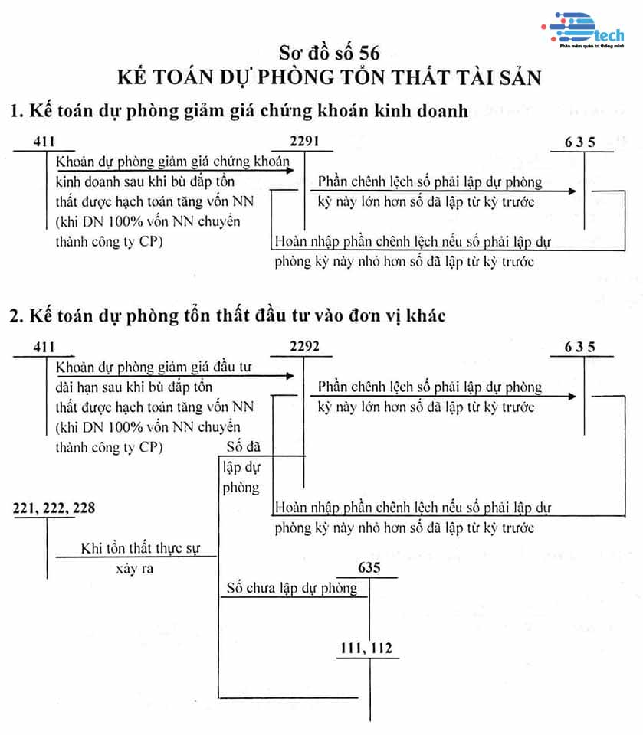

Slide 95
BÀI TẬP THỰC HÀNH
Ví dụ 1: Kế toán bất động sản đầu tư
1. DN mua một quyền sử dụng đất (nắm giữu chờ tăng giá) giá mua: 825.000.000 đ, đã thanh toán bằng tiền gửi ngân hàng (NH đã báo) chi phí hoàn thành các thủ tục mua: 22.500.000 đ, đã chi bằng tiền mặt
2. DN thuê tài chính một lô nhà (để cho thuê hoạt động) giá trị hợp đồng (bao gồm cả thuế GTGT 10%) 2.200.000.000đ, nợ gốc phải trả kỳ này: 550.000.000đ
3. DN bán 1 BĐS đầu tư (quyền sử dụng đất); Nguyên giá 1.750.000.000đ, giá trị hao mòn lũy kế: 250.000.000đ, giá bán: 2.100.000.000đ, người mua đã thanh toán cho DN bằng chuyển khoản qua ngân hàng (ngân hàng đã báo)
4. DN quyết định sửa chữa, cải tạo 1 TSCĐ đầu tư để bán trong kỳ tời, Nguyên giá BĐS đầu tư: 1.250.000.000 đ, giá trị hao mòn lũy kế: 250.00.000đ
Yêu cầu: Định khoản các nghiệp vụ kinh tế trên

Slide 96
Ví dụ 2: Kế toán đầu tư vào công ty con
1. DN trích tiền gửi ngân hàng mua một số cổ phiếu của công ty A để trở thành công ty mẹ: 1.500.000.000đ (ngân hàng đã báo)
2. DN mang tài sản cố định (phương tiện vận tải) đầu tư cho công ty con, nguyên giá: 300.000.000đ, hao mòn lũy kế: 50.000.000đ, giá do hội đồng thống nhất đánh giá lại: 265.000.000đ
3. DN nhận được thông báo của công ty con về số lợi nhuận được chia kỳ này: 25.000.000đ, thời gian sau DN nhận được bằng chuyển khoản qua ngân hàng (ngân hàng đã báo)
Yêu cầu: Định khoản các nghiệp vụ kinh tế trên

Slide 97
BÀI 9
KẾ TOÁN NỢ PHẢI TRẢ VÀ NGUỒN VỐN CHỦ SỞ HỮU
97

Slide 98
CÁC KIẾN THỨC CẦN CÓ
Để hiểu rõ bài này, yêu cầu người học cần có các kiến thức cơ bản liên quan đến các môn học sau:
Nguyên lý kế toán
98

Slide 99
Nội dung và nhiệm vụ kế toán nợ phải trả và nguồn vốn chủ sở hữu
Kế toán các khoản nợ phải trả
Kế toán nguồn vốn chủ sở hữu
NỘI DUNG BÀI 9

Slide 100
1. Nội dung và nhiệm vụ kế toán nợ phải trả và nguồn vốn chủ sở hữu
1.1. Nội dung
* Nợ phải trả: là các khoản nợ phát sinh trong quá trình sản xuất kinh doanh mà doanh nghiệp phải trả cho các đơn vị, các tổ chức kinh tế, xã hội hoặc cá nhân như : nợ tiền vay, nợ phải trả cho người bán, nợ phải trả, phải nộp cho Nhà nước, cho công nhân viên, cho cơ quan cấp trên và các khoản phải trả khác. Theo tính chất và thời hạn thanh toán, các khoản nợ phải trả được chia thành:
- Nợ ngắn hạn
- Nợ dài hạn
- Nợ khác
* Nguồn vốn chủ sở hữu: Là nguồn hình thành nên các loại tài sản của doanh nghiệp do chủ doanh nghiệp, các nhà đầu tư góp vốn hoặc hình thành từ kết quả hoạt động sản xuất kinh doanh của doanh nghiệp, gồm: Nguồn vốn kinh doanh, nguồn vốn đầu tư XDCB, lợi nhuận chưa phân phối, các quỹ của doanh nghiệp và nguồn kinh phí...
100

Slide 101
2. Kế toán các khoản nợ phải trả
2.1. Kế toán các khoản vay và nợ thuê tài chính
2.1.1. Nội dung các khoản tiền vay
Vay ngắn hạn:
Vay dài hạn:
2.1.2. Chứng từ kế toán:
Hợp đồng tín dụng, Phiếu thu, Phiếu chi, Giấy báo Nợ, báo Có. Khế ước vay, các chứng từ liên quan khác.
2.1.3. Tài khoản sử dụng:
Kế toán các khoản tiền vay sử dụng TK 341 – Vay và nợ thuê tài chính
101

Slide 102
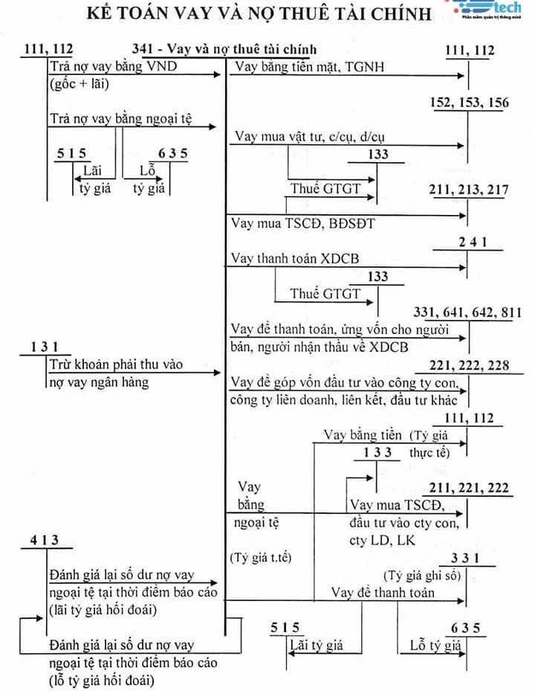

Slide 103
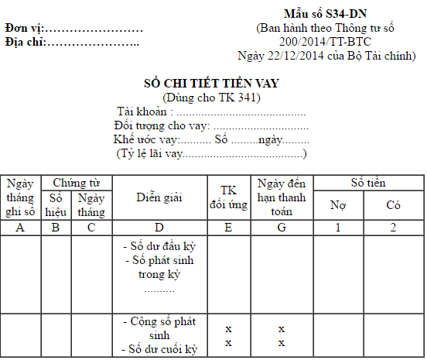
2.1.4. Sổ kế toán
- Sổ kế toán chi tiết:
103

Slide 104
2.2. Kế toán khoản nợ phải trả người bán.
2.2.1. Nội dung các khoản thanh toán cho người bán
Bao gồm các khoản thanh toán về vật tư, hàng hoá, dịch vụ, lao vụ mà người bán đã cung cấp cho doanh nghiệp nhưng doanh nghiệp chưa trả tiền.
2.2.2. Chứng từ kế toán
Kế toán sử dụng: Hoá đơn GTGT, Hoá đơn bán hàng thông thường, Phiếu chi, Giấy báo Nợ của ngân hàng,...
2.2.3. Tài khoản chuyên dùng
Kế toán sử dụng tài khoản 331 “Phải trả cho người bán”.
104

Slide 105
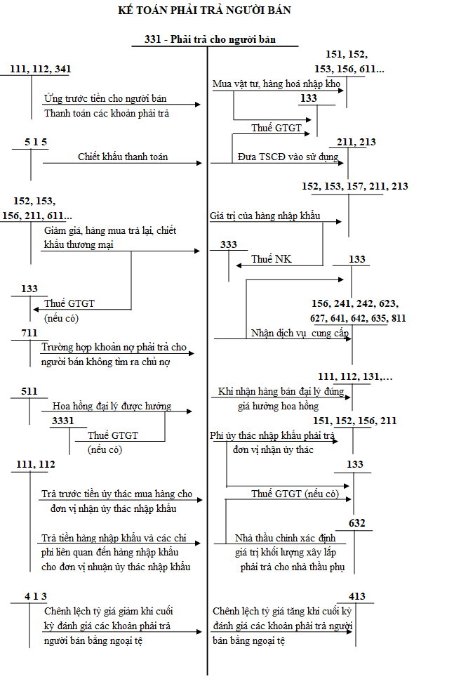

Slide 106
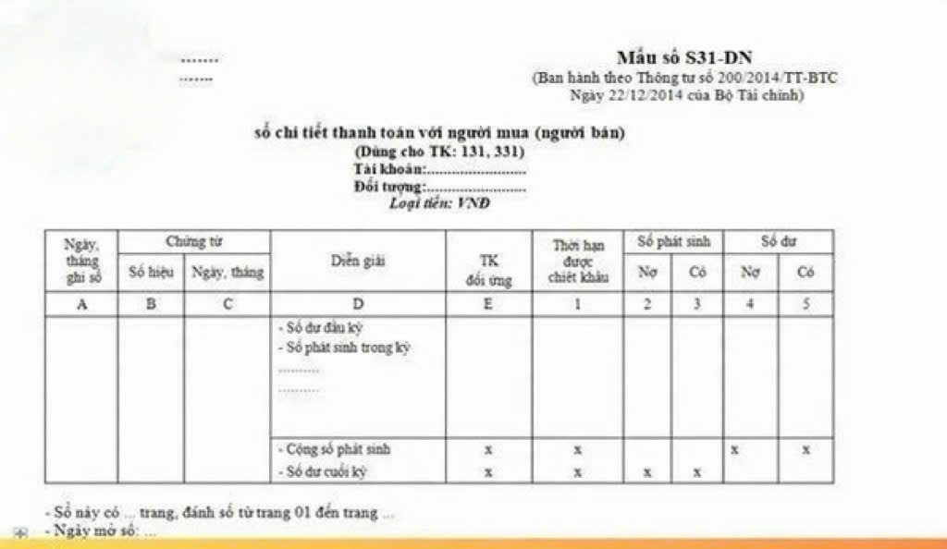
2.2.4. Sổ kế toán
- Sổ kế toán chi tiết:
106

Slide 107
2.3. Kế toán các khoản phải nộp Nhà nước
2.3.1. Nội dung các khoản phải nộp Nhà nước:
- Các khoản nợ còn phải nộp Nhà nước là những khoản thuế giá trị gia tăng, thuế thu nhập doanh nghiệp, thuế tài nguyên, thuế nhà đất và các loại thuế, phí, lệ phí khác mà doanh nghiệp phải nộp vào ngân sách Nhà nước nhưng chưa nộp.
- Các doanh nghiệp phải thực hiện nghiêm chỉnh việc nộp đầy đủ, kịp thời các khoản thuế, phí, lệ phí cho nhà nước theo luật định. Mặt khác, doanh nghiệp phải có trách nhiệm và nghĩa vụ kê khai đầy đủ, chính xác số thuế, phí và lệ phí phải nộp.
2.3.2. Chứng từ kế toán:
- Giấy thông báo thuế
- Phiếu chi, giấy báo Nợ...
2.3.3. Tài khoản sử dụng: Kế toán sử dụng TK 333 - Thuế và các khoản phải nộp Nhà nước
107

Slide 108
Tài khoản 333 - Thuế và các khoản phải nộp Nhà nước, có 9 tài khoản cấp 2:
Tài khoản 3331 - Thuế giá trị gia tăng phải nộp
+ Tài khoản 33311 - Thuế giá trị gia tăng đầu ra
+ Tài khoản 33312 - Thuế GTGT hàng nhập khẩu
Tài khoản 3332 - Thuế tiêu thụ đặc biệt
Tài khoản 3333 - Thuế xuất, nhập khẩu
Tài khoản 3334 - Thuế thu nhập doanh nghiệp
Tài khoản 3335 - Thuế thu nhập cá nhân
Tài khoản 3336 - Thuế tài nguyên
Tài khoản 3337 - Thuế nhà đất, tiền thuê đất
Tài khoản 3338- Thuế bảo vệ môi trường và các loại thuế khác
- Tài khoản 3339 - Phí, lệ phí và các khoản phải nộp khác
108

Slide 109
3. Phương pháp hạch toán một số nghiệp vụ kinh tế chủ yếu
3.1. Thuế GTGT phải nộp (3331)
3.1.1. Kế toán thuế GTGT đầu ra (TK 33311)
a) Kế toán thuế GTGT đầu ra phải nộp theo phương pháp khấu trừ:
Nợ các TK 111, 112, 131 (tổng giá thanh toán)
Có các TK 511, 515, 711 (giá chưa có thuế GTGT)
Có TK 3331 - Thuế GTGT phải nộp (33311).
b) Kế toán thuế GTGT đầu ra phải nộp theo phương pháp trực tiếp
Kế toán được lựa chọn một trong 2 phương pháp ghi sổ sau:
- Phương pháp 1: Tách riêng ngay số thuế GTGT phải nộp khi xuất hóa đơn, thực hiện như điểm a nêu trên;
- Phương pháp 2: Ghi nhận doanh thu bao gồm cả thuế GTGT phải nộp theo phương pháp trực tiếp.
Nợ các TK 511, 515, 711
Có TK 3331 - Thuế GTGT phải nộp (33311).
c) Khi nộp thuế GTGT vào Ngân sách Nhà nước, ghi:
Nợ TK 3331 - Thuế GTGT phải nộp
Có các TK 111, 112.
109

Slide 110
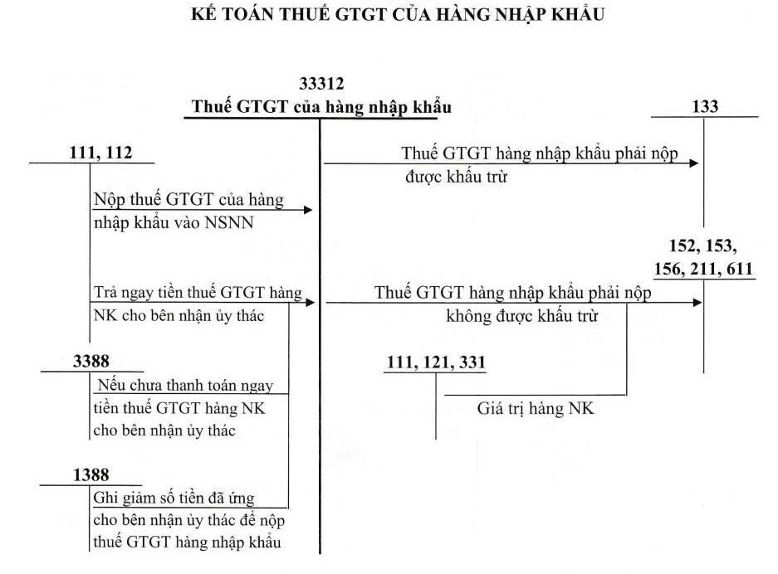
3.1.2. Kế toán thuế GTGT của hàng nhập khẩu (TK 33312)
110

Slide 111
3.1.3. Kế toán thuế GTGT được khấu trừ
- Định kỳ, kế toán tính, xác định số thuế GTGT được khấu trừ với số thuế GTGT đầu ra phải nộp trong kỳ, ghi:
Nợ TK 3331 - Thuế GTGT phải nộp (33311)
Có TK 133 - Thuế GTGT được khấu trừ.
- Trường hợp tại thời điểm giao dịch phát sinh chưa xác định được thuế GTGT đầu vào của hàng hóa, dịch vụ có được khấu trừ hay không, kế toán ghi nhận toàn bộ số thuế GTGT đầu vào trên TK 133. Định kỳ, khi xác định số thuế GTGT không được khấu trừ với thuế GTGT đầu ra, kế toán phản ánh vào chi phí có liên quan, ghi:
Nợ TK 632 - Giá vốn hàng bán (thuế GTGT đầu vào không được khấu trừ của hàng tồn kho đã bán)
Nợ các TK 641, 642 (thuế GTGT đầu vào không được khấu trừ của các khoản chi phí bán hàng, chi phí QLDN)
Có TK 133 - Thuế GTGT được khấu trừ.
111

Slide 112
3.1.4. Kế toán thuế GTGT phải nộp được giảm
Trường hợp doanh nghiệp được giảm số thuế GTGT phải nộp, kế toán ghi nhận số thuế GTGT được giảm vào thu nhập khác, ghi:
Nợ TK 33311 - Thuế GTGT phải nộp (nếu được trừ vào số thuế phải nộp)
Nợ các TK 111, 112 - Nếu số được giảm được nhận lại bằng tiền
Có TK 711 - Thu nhập khác.
3.1.5. Kế toán thuế GTGT đầu vào được hoàn
Trường hợp doanh nghiệp được hoàn thuế GTGT theo luật định do thuế đầu vào lớn hơn thuế đầu ra, ghi:
Nợ các TK 111, 112
Có TK 133 - Thuế GTGT được khấu trừ.
.
112

Slide 113
3.2. Thuế tiêu thụ đặc biệt (TK 3332).
Kế toán số thuế TTĐB được hoàn, được giảm thực hiện theo nguyên tắc:
+ Thuế TTĐB đã nộp khi nhập khẩu hàng hóa, dịch vụ, nếu được hoàn ghi giảm giá vốn hàng bán (nếu xuất hàng để bán) hoặc giảm giá trị hàng hóa (nếu xuất trả lại do vay, mượn…);
+ Thuế TTĐB đã nộp khi nhập khẩu TSCĐ, nếu được hoàn ghi giảm chi phí khác (nếu bán TSCĐ) hoặc giảm nguyên giá TSCĐ (nếu xuất trả lại);
+ Thuế TTĐB đã nộp khi nhập khẩu hàng hóa, TSCĐ nhưng đơn vị không có quyền sở hữu, khi được hoàn ghi giảm khoản phải thu khác.
+ Thuế TTĐB phải nộp khi bán hàng hóa, cung cấp dịch vụ nhưng sau đó được hoàn, được giảm thì kế toán ghi nhận vào thu nhập khác.
.
.
113

Slide 114
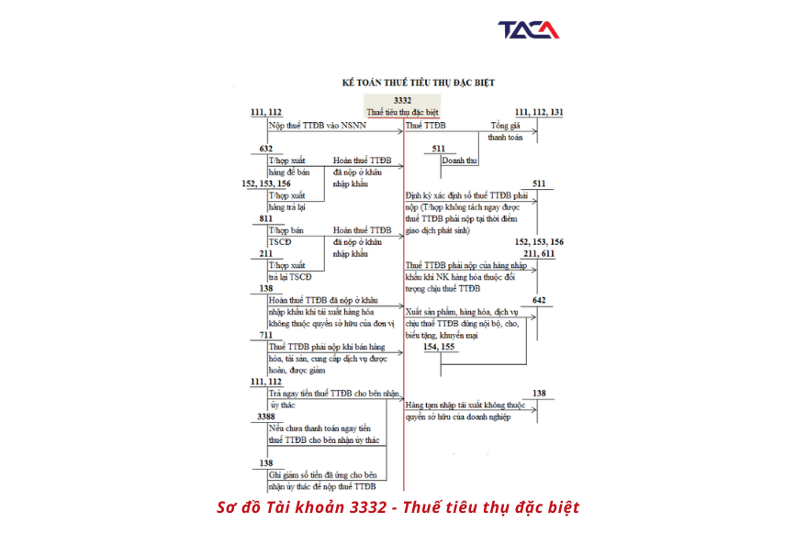
3.2.2. Phương pháp kế toán thuế tiêu đặc biệt
114

Slide 115
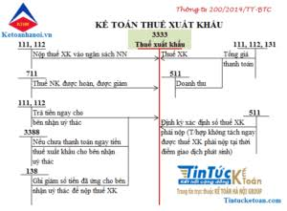
3.3. Thuế xuất khẩu (TK 3333)
3.3.1. Nguyên tắc kế toán
3.3.2. Phương pháp kế toán
115

Slide 116
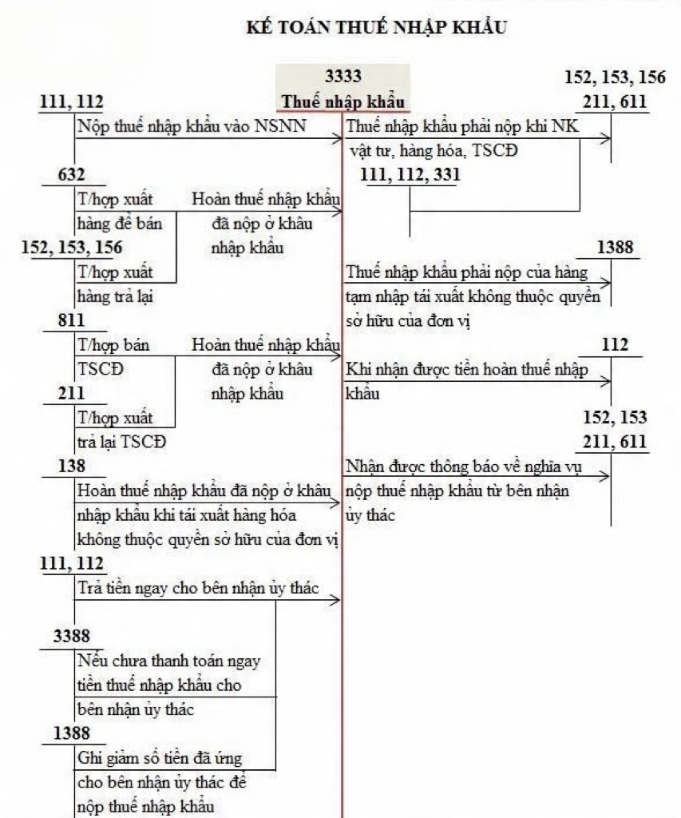
3.4. Thuế nhập khẩu (TK 3333)
3.4.1. Nguyên tắc kế toán
3.4.2. Phương pháp kế toán
116

Slide 117
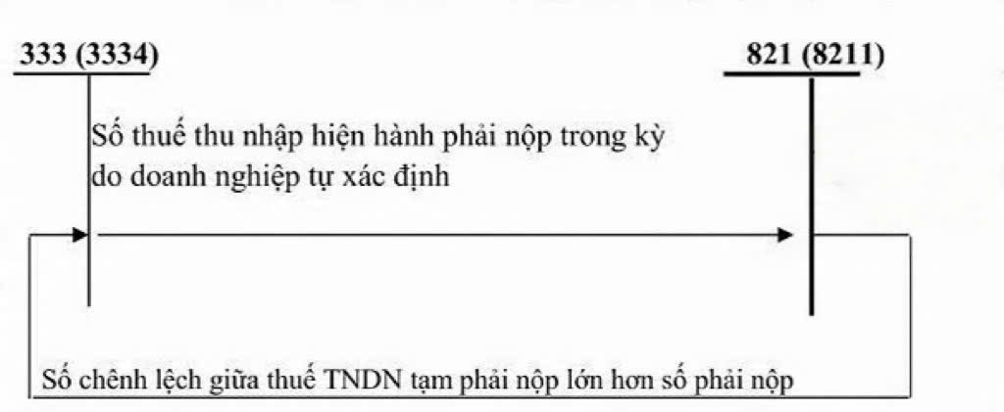
3.5. Thuế thu nhập doanh nghiệp (TK 3334)
117

Slide 118
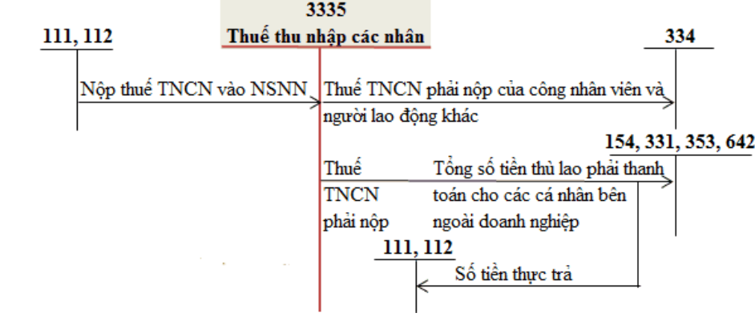
3.6. Thuế thu nhập cá nhân (TK 3335)
118

Slide 119
3.7. Thuế tài nguyên (TK 3336)
- Xác định số thuế tài nguyên phải nộp tính vào chi phí sản xuất chung, ghi:
Nợ TK 627 - Chi phí sản xuất chung (6278)
Có TK 3336 - Thuế tài nguyên.
- Khi thực nộp thuế tài nguyên vào Ngân sách Nhà nước, ghi:
Nợ TK 3336 - Thuế tài nguyên
Có các TK 111, 112,...
119

Slide 120
3.8. Thuế nhà đất, tiền thuê đất (TK 3337)
- Xác định số thuế nhà đất, tiền thuê đất phải nộp tính vào chi phí quản lý doanh nghiệp, ghi:
Nợ TK 642 - Chi phí quản lý doanh nghiệp (6425)
Có TK 3337 - Thuế nhà đất, tiền thuê đất.
- Khi nộp tiền thuế nhà đất, tiền thuê đất vào Ngân sách Nhà nước, ghi:
Nợ TK 3337 - Thuế nhà đất, tiền thuê đất
Có các TK 111, 112,...
120

Slide 121
3.9. Thuế bảo vệ môi trường
3.9.1 Nguyên tắc kế toán
- Kế toán số thuế BVMT được hoàn, được giảm thực hiện theo nguyên tắc:
+ Thuế BVMT đã nộp khi nhập khẩu hàng hóa, dịch vụ, nếu được hoàn ghi giảm giá vốn hàng bán (nếu xuất hàng để bán) hoặc giảm giá trị hàng hóa (nếu xuất trả lại do vay, mượn…);
+ Thuế BVMT đã nộp khi nhập khẩu TSCĐ, nếu được hoàn ghi giảm chi phí khác (nếu bán TSCĐ) hoặc giảm nguyên giá TSCĐ (nếu xuất trả lại);
+ Thuế BVMT đã nộp khi nhập khẩu hàng hóa, TSCĐ nhưng đơn vị không có quyền sở hữu, khi được hoàn ghi giảm khoản phải thu khác.
+ Thuế BVMT phải nộp khi bán hàng hóa, cung cấp dịch vụ nhưng sau đó được hoàn, được giảm thì kế toán ghi nhận vào thu nhập khác.
121

Slide 122
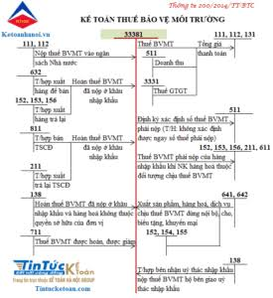
3.9. Thuế bảo vệ môi trường
3.9.2. Phương pháp kế toán thuế bảo vệ môi trường
122

Slide 123
3.10. Các loại thuế khác (33382), Phí, lệ phí và các khoản phải nộp khác (3339)
- Khi xác định số lệ phí trước bạ tính trên giá trị tài sản mua về (khi đăng ký quyền sở hữu hoặc quyền sử dụng), ghi:
Nợ TK 211 - Tài sản cố định hữu hình
Có TK 333 - Thuế và các khoản phải nộp Nhà nước (3339).
- Khi thực nộp các loại thuế khác (như thuế nhà thầu), phí, lệ phí và các khoản phải nộp khác, ghi:
Nợ TK 333 - Thuế và các khoản phải nộp Nhà nước (33382, 3339)
Có các TK 111, 112.
123

Slide 124
3.11. Kế toán các khoản trợ cấp, trợ giá của Nhà nước cho doanh nghiệp)
- Khi nhận được quyết định về khoản trợ cấp, trợ giá của Nhà nước trong trường hợp doanh nghiệp thực hiện các nhiệm vụ cung cấp hàng hoá, dịch vụ theo yêu cầu của Nhà nước, kế toán phản ánh doanh thu trợ cấp, trợ giá được Nhà nước cấp, ghi:
Nợ TK 333 - Thuế và các khoản phải nộp Nhà nước (3339)
Có TK 511 - Doanh thu bán hàng và cung cấp dịch vụ (5114).
- Khi nhận được tiền trợ cấp, trợ giá của Nhà nước, ghi:
Nợ các TK 111, 112
Có TK 333 - Thuế và các khoản phải nộp Nhà nước (3339).
124

Slide 125
2.4. Kế toán khoản phải trả nội bộ
2.4.1. Nội dung các khoản phải trả nội bộ
2.4.2. Chứng từ kế toán:
Kế toán sử dụng:
- Phiếu thu, phiếu chi
- Giấy báo có, báo nợ ngân hàng...
2.4.3. Tài khoản sử dụng: Kế toán sử dụng TK 336 - Phải trả nội bộ.
125

Slide 126
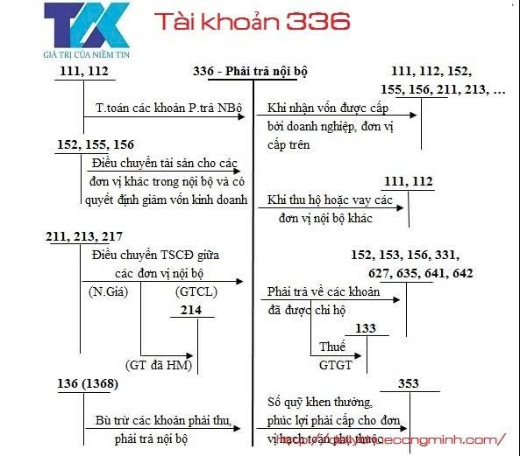
Phương pháp hạch toán một số nghiệp vụ kinh tế chủ yếu:
3.1. Tại đơn vị hạch toán phụ thuộc
126

Slide 127
Phương pháp hạch toán một số nghiệp vụ kinh tế chủ yếu:
3.2. Tại đơn vị hạch toán cấp trên
a) Số quỹ khen thưởng, quỹ phúc lợi phải cấp cho các đơn vị hạch toán phụ thuộc, ghi:
Nợ TK 353 - Quỹ khen thưởng, phúc lợi
Có TK 336 - Phải trả nội bộ.
b) Các khoản phải trả cho các đơn vị hạch toán phụ thuộc, ghi:
Nợ TK 152, 153, 211
Nợ TK 331
Nợ TK 623 , 627 ,642
Có TK 336 - Phải trả nội bộ.
c) Khi thanh toán các khoản phải trả cho các đơn vị hạch toán phụ thuộc, ghi:
Nợ TK 336 - Phải trả nội bộ
Có các TK 111, 112, ...
d) Bù trừ các khoản phải thu, phải trả nội bộ, ghi:
Nợ TK 336 - Phải trả nội bộ
Có TK 136 - Phải thu nội bộ.
127

Slide 128
2.5. Kế toán các khoản phải trả, phải nộp khác
2.5.1. Nội dung các khoản phải trả, phải nộp khác
Khoản phải trả, phải nộp khác như các khoản vay mượn vật tư, tiền vốn tạm thời, khoản nhận ký quỹ, ký cược ngắn hạn, các khoản phải nộp cho cơ quan, pháp luật về lệ phí tòa án ...
2.5.2. Chứng từ kế toán:
Kế toán sử dụng:
- Biên bản xử lý tài sản thừa, thiếu
- Biên bản kiểm kê tài sản thừa, thiếu
- Biên bản xác nhận tài sản thừa, thiếu
2.5.3. Tài khoản sử dụng: Kế toán sử dụng TK 338 - Phải trả, phải nộp khác.
128

Slide 129
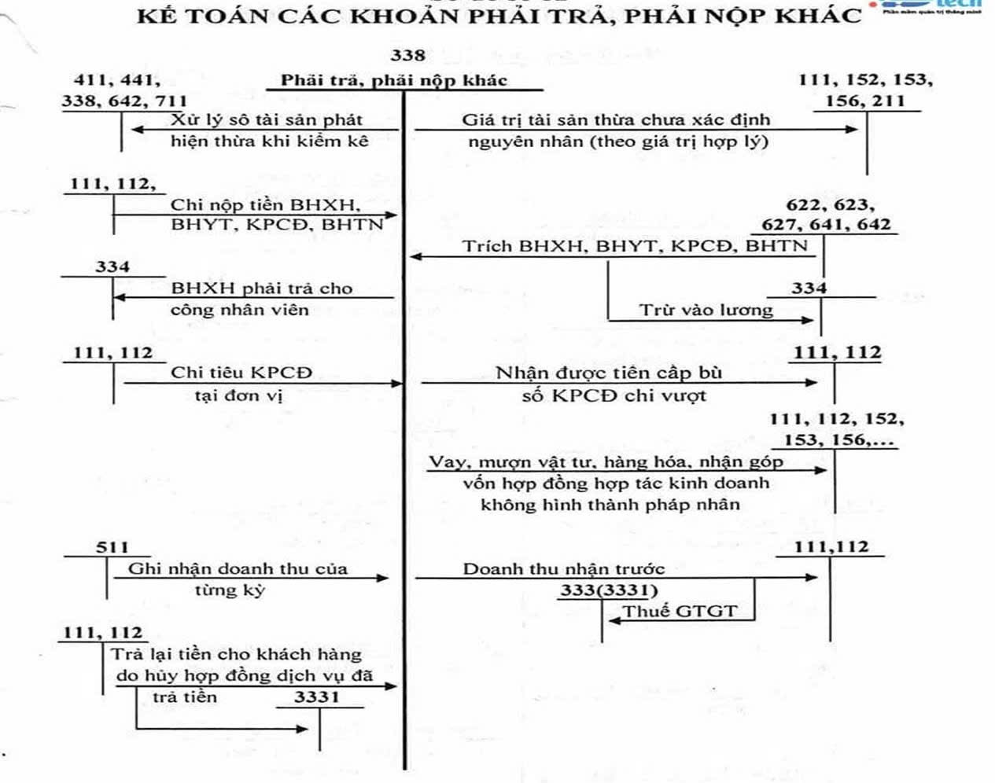

Slide 130
2.6. Kế toán các khoản nhận ký cược, ký quỹ dài hạn
2.6.1. Nội dung các khoản nhận ký cược, ký quỹ dài hạn
Trong quan hệ kinh tế giữa doanh nghiệp với các đơn vị về thuê tài sản, mua bán vật tư, sản phẩm hàng hoá đều được thực hiện thông qua những hợp đồng kinh tế. Để đảm bảo cho hợp đồng kinh tế được thực hiện đúng như các điều khoản đã ký kết các bên có thể phải ký quỹ, ký cược tại doanh nghiệp, thời hạn từ một năm trở lên. 2.6.2. Chứng từ kế toán
- Phiếu thu, Phiếu chi, Phiếu nhập, Phiếu xuất
- Giấy báo Có, Nợ của Ngân hàng
2.6.3. Tài khoản sử dụng:
TK 344 - Nhận ký quỹ, ký cược dài hạn:
130

Slide 131
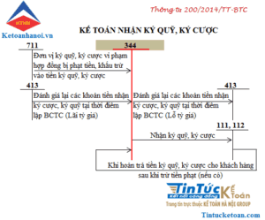

Slide 132
3. Kế toán nguồn vốn chủ sở hữu
Nguồn vốn chủ sở hữu là nguồn hình thành nên các loại tài sản của doanh nghiệp do chủ doanh nghiệp và các nhà đầu tư góp vốn hoặc hình thành từ kết quả hoạt động sản xuất kinh doanh của doanh nghiệp.
* Hạch toán nguồn vốn chủ sở hữu phải tôn trọng nguyên tắc sau:
- Các doanh nghiệp có quyền chủ động sử dụng các loại nguồn vốn và các quỹ hiện có theo chế độ hiện hành cần phải hạch toán rành mạch, rõ ràng từng loại nguồn vốn, quỹ, phải theo dõi chi tiết từng nguồn hình thành và theo dõi từng đối tượng góp vốn.
- Việc chuyển dịch từ nguồn vốn này sang nguồn vốn khác phải theo đúng chế độ và làm đầy đủ các thủ tục cần thiết.
- Trường hợp doanh nghiệp bị giải thể hoặc phá sản các chủ sở hữu vốn chỉ được nhận những giá trị còn lại sau khi đã thanh toán các khoản nợ phải trả.
.
132

Slide 133
3. Kế toán nguồn vốn chủ sở hữu
3.1. Kế toán vốn đầu tư của chủ sở hữu
3.1.1. Nguồn hình thành vốn dầu tư của chủ sở hữu
Vốn đầu tư của chủ sở hữu có thể được hình thành từ những nguồn sau:
- Vốn góp ban đầu, góp bổ sung của các chủ sở hữu;
- Các khoản được bổ sung từ các quỹ thuộc vốn chủ sở hữu, lợi nhuận sau thuế của hoạt động kinh doanh;
- Cấu phần vốn của trái phiếu chuyển đổi (quyền chọn chuyển đổi trái phiếu thành cổ phiếu);
- Các khoản viện trợ không hoàn lại, các khoản nhận được khác được cơ quan có thẩm quyền cho phép ghi tăng vốn đầu tư của chủ sở hữu
133

Slide 134
3. Kế toán nguồn vốn chủ sở hữu
3.1.2. Phương pháp kế toán
3.1.2.1. Chứng từ kế toán
- Giấy báo Có, giấy báo Nợ
- Phiếu thu, phiếu chi
- Biên bản giao nhận TSCĐ,....
3.1.2.2. Tài khoản chuyên dùng: Tài khoản 411 – Vốn đầu tư của chủ sở hữu
TK 4111 - Vốn góp của chủ sở hữu
TK 4112- Thặng dư vốn cổ phần:
TK 4113- Quyền chọn chuyển đổi trái phiếu
134

Slide 135
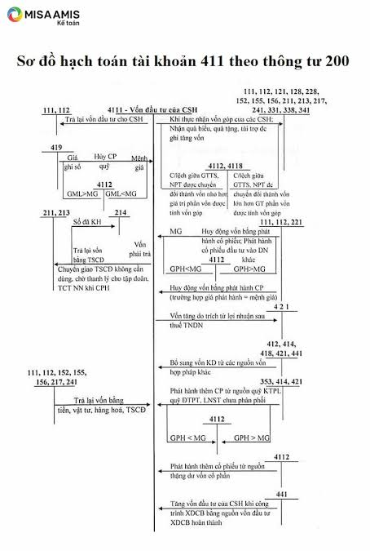

Slide 136
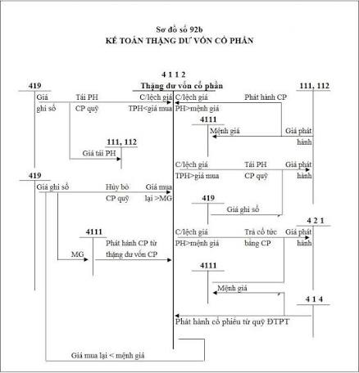

Slide 137
3. Kế toán nguồn vốn chủ sở hữu
3.1.2.3. Sổ kế toán
- Sổ chi tiết: Sổ theo dõi chi tiết nguồn vốn kinh doanh
a) Mục đích: Dùng để gho chép số hiện có và tình hình tăng, giảm nguồn vốn kinh doanh của doanh nghiệp theo từng nội dung: Vốn góp ban đầu, thặng dư vốn trong quá trình hoạt động và vốn được bổ sung từ nguồn khác (Tài trợ, viện trợ (nếu có),...)
b) Mẫu biểu: (Trang bên)
c) Căn cứ và phương pháp ghi:
Sổ này theo dõi toàn bộ vốn kinh doanh của doanh nghiệp từ khi bắt đầu thành lập cho đến khi giải thể, phá sản. Căn cứ ghi sổ là các chứng từ liên quan đến nghiệp vụ góp vốn, mua bán cổ phiếu và tăng giảm nguồn vốn kinh doanh khác.
137

Slide 138
SỔ THEO DÕI CHI TIẾT NGUỒN VỐN KINH DOANH
Năm: ………………
Ngày tháng ghi sổ | Chứng từ |  | Diễn giải | TK đối ứng | Số phát sinh |  |  |  |  |  | Số dư
 | Số hiệu | Ngày tháng |  |  | Nợ (giảm) |  |  | Có (tăng) |  |  | Vốn góp | Thặng dư vốn | Vốn khác
 |  |  |  |  | Vốn góp | Thặng dư vốn | Vốn khác | Vốn góp | Thặng dư vốn | Vốn khác
A | B | C | D | E | 1 | 2 | 3 | 4 | 5 | 6 | 7 | 8 | 9
 |  |  | - Số dư đầu kỳ
 |  |  | - Số phát sinh trong kỳ
 |  |  | …………..
 |  |  | …………..
 |  |  | - Cộng số phát sinh
 |  |  | - Số dư cuối kỳ | x
- Sổ này có … trang, đánh số từ trang 01 đến trang …
- Ngày mở sổ:..................
Ngày ... tháng ... năm ....
Người ghi sổ Kế toán trưởng
(Ký, họ tên) (Ký, họ tên)

Slide 139
3. Kế toán nguồn vốn chủ sở hữu
3.2. Kế toán chênh lệch đánh giá lại tài sản
- Giá trị của tài sản được xác định lại trên cơ sở bảng giá Nhà nước ban hành, hoặc giá được các thành viên tham gia liên doanh, được đại hội cổ đông hoặc hội đồng quản trị thống nhất xác định.
- Sau khi đánh giá lại tài sản sẽ có số chênh lệch do đánh giá lại tài sản. Số chênh lệch này được xử lý theo đúng các quy định hiện hành trong chế độ tài chính.
3.2.1. Chứng từ kế toán
Biên bản đánh giá lại tài sản cố định
3.2.2. Tài khoản sử dụng
TK 412 “Chênh lệch đánh giá lại tài sản”
139

Slide 140
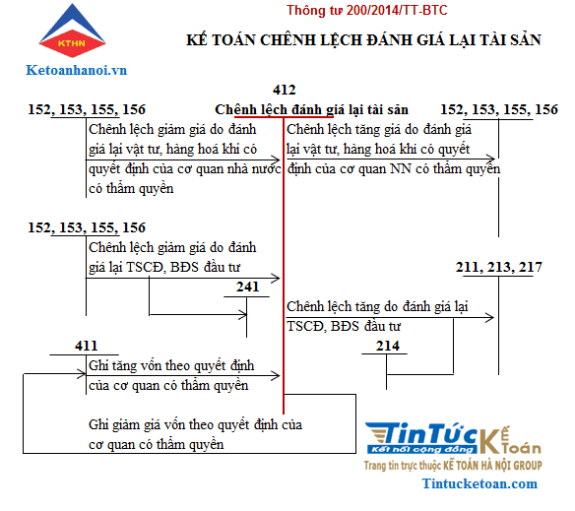

Slide 141
3. Kế toán nguồn vốn chủ sở hữu
3.3. Kế toán chênh lệch tỉ giá hối đoái
3.3.1. Quy định chung về tỷ giá hối đoái và chênh lệch tỷ giá hối đoái
1. Chênh lệch tỷ giá hối đoái là chênh lệch phát sinh từ việc trao đổi thực tế hoặc quy đổi cùng một số lượng ngoại tệ sang đơn vị tiền tệ kế toán theo tỷ giá hối đoái khác nhau
2. Các loại tỷ giá hối đoái (sau đây gọi tắt là tỷ giá) sử dụng trong kế toán
3. Nguyên tắc xác định tỷ giá giao dịch thực tế
4. Nguyên tắc xác định tỷ giá ghi sổ
5. Nguyên tắc áp dụng tỷ giá trong kế toán
6. Nguyên tắc xác định các khoản mục tiền tệ có gốc ngoại tệ
141

Slide 142
3. Kế toán nguồn vốn chủ sở hữu
3.3. Kế toán chênh lệch tỉ giá hối đoái
3.3.2. Chứng từ kế toán
Kế toán sử dụng các chứng từ như:
- Phiếu thu, Phiếu chi
- Giấy báo Nợ, giấy báo Có của Ngân hàng, ...
3.3.3. Tài khoản sử dụng: Kế toán sử dụng TK 413 "Chênh lệch tỷ giá hối đoái".
142

Slide 143
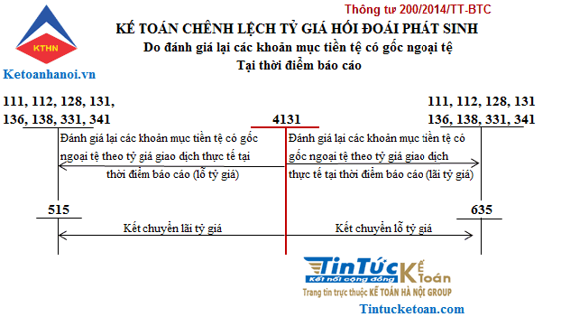

Slide 144
3. Kế toán nguồn vốn chủ sở hữu
3.4. Kế toán lợi nhuận sau thuế chưa phân phối
3.4.1. Nội dung phân phối lợi nhuận
* Khái niệm phân phối lợi nhuận
Phân phối lợi nhuận là việc phân chia kết quả kinh doanh để thỏa mãn lợi ích của các bên có quyền lợi liên quan
3.4.2. Chứng từ kế toán
Kế toán phân phối lợi nhuận sử dụng các chứng từ kế toán chủ yếu sau:
- Chứng từ nộp thuế thu nhập doanh nghiệp và thông báo của cơ quan thuế
- Chứng từ trích lập các quỹ doanh nghiệp
- Chứng từ phân chia kết quả liên doanh
- Phiếu chi, phiếu xuất kho, giấy báo Nợ của ngân hàng
144

Slide 145
3. Kế toán nguồn vốn chủ sở hữu
3.4. Kế toán lợi nhuận sau thuế chưa phân phối
3.4.3. Tài khoản sử dụng:
TK 421 “Lợi nhuận sau thuế chưa phân phối”
Tài khoản 421- Lợi nhuận sau thuế chưa phân phối, có 2 tài khoản cấp 2:
Tài khoản 4211 - Lợi nhuận sau thuế chưa phân phối năm trước
- Tài khoản 4212 - Lợi nhuận sau thuế chưa phân phối năm nay
145

Slide 146
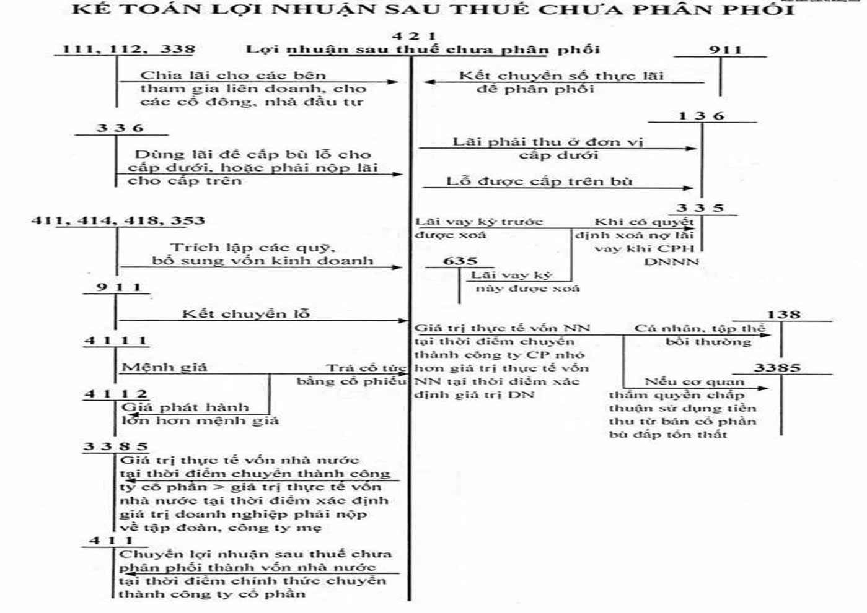

Slide 147
3. Kế toán nguồn vốn chủ sở hữu
3.5. Kế toán cổ phiếu quỹ
3.5.1. Khái niệm Cổ phiếu quỹ
Cổ phiếu quỹ là cổ phiếu do công ty cổ phần đã phát hành và được chính công ty mua lại
3.5.2. Ảnh hưởng của việc mua lại cổ phiếu quỹ
- Việc mua lại cổ phiếu quỹ sẽ làm giảm một lượng tiền mặt tại công ty.
- Việc dùng tiền mua lại cổ phiếu của chính mình làm giảm giá trị doanh nghiệp trong sổ sách kế toán, giảm lượng tiền mặt hiện.
147

Slide 148
3. Kế toán nguồn vốn chủ sở hữu
3.5. Kế toán cổ phiếu quỹ
3.5.3. Một số lưu ý về cổ phiếu quỹ
- Chi phí mua cổ phiếu quỹ hạch toán vào giá vốn cổ phiếu quỹ, chi phí bán cổ phiếu quỹ hạch toán giảm trừ số tiền thu được do bán cổ phiếu quỹ.
- Cổ phiếu quỹ không chia cổ tức, không có quyền biểu quyết
148

Slide 149
3. Kế toán nguồn vốn chủ sở hữu
3.5. Kế toán cổ phiếu quỹ
3.5.4. Chứng từ kế toán
Kế toán sử dụng các chứng từ:
- Phiếu thu, phiếu chi
- Giấy báo Nợ, Có của ngân hàng,...
3.5.5. Tài khoản sử dụng: Kế toán sử dụng TK 419 - Cổ phiếu quỹ
149

Slide 150
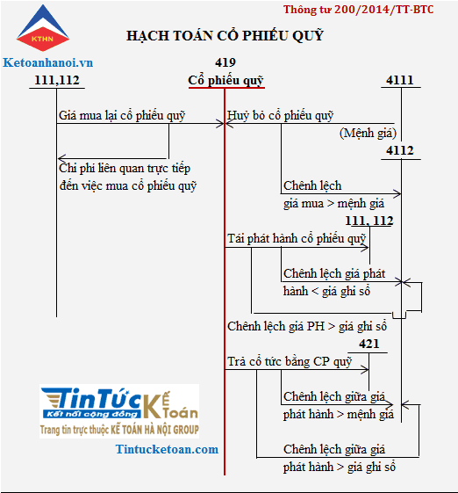

Slide 151
3. Kế toán nguồn vốn chủ sở hữu
3.6. Kế toán các quỹ của doanh nghiệp
3.6.1. Nội dung các quỹ chuyên dùng của doanh nghiệp
Quỹ doanh nghiệp là số tiền được trích ra từ khoản lãi để lại cho doanh nghiệp theo tỷ lệ nhất định nhằm mục đích và phạm vi riêng biệt
Trong doanh nghiệp theo chế độ hiện hành bào gồm các quỹ như sau:
- Quỹ đầu tư phát triển
- Quỹ khen thưởng, phúc lợi
- Quỹ phát triển khoa học và công nghệ
151

Slide 152
3. Kế toán nguồn vốn chủ sở hữu
3.6. Kế toán các quỹ của doanh nghiệp
3.6.2.1. Kế toán quỹ đầu tư phát triển
* Nguồn trích lập: được trích lập từ lợi nhuận sau thuế thu nhập doanh nghiệp
* Mục đích sử dụng: được sử dụng vào việc đầu tư mở rộng quy mô sản xuất, kinh doanh hoặc đầu tư chiều sâu của doanh nghiệp
3.6.2.2. Chứng từ kế toán
- Biên bản trích lập quỹ
- Phiếu thu
- Phiếu chi
- Giấy báo của ngân hàng
152

Slide 153
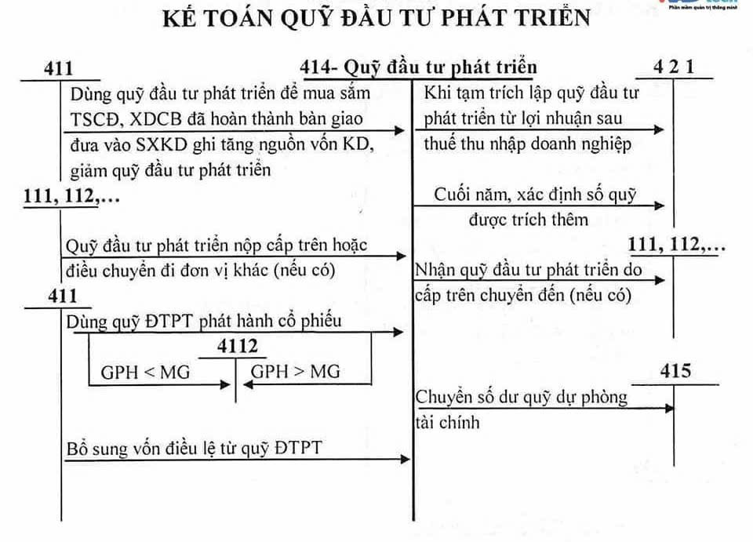
3. Kế toán nguồn vốn chủ sở hữu
3.6. Kế toán các quỹ của doanh nghiệp
3.6.2.3. Tài khoản chuyên dùng
153

Slide 154
3. Kế toán nguồn vốn chủ sở hữu
3.6. Kế toán các quỹ của doanh nghiệp
3.6.3.1. Nguồn trích lập, mục đích sử dụng quỹ khen thưởng, phúc lợi
* Nguồn trích lập: được trích lập từ lợi nhuận sau thuế thu nhập doanh nghiệp
* Mục đích sử dụng:
- Quỹ khen thưởng:
+ Dùng để thưởng cuối năm hoặc thưởng thường kỳ cho công nhân viên trong doanh nghiệp
+ Thưởng đột xuất cho các cá nhân, tập thể trong doanh nghiệp có sáng kiến, cải tiến kỹ thuật mang lại hiệu quả cho kinh doanh
+ Thưởng cho các đơn vị cá nhân ngoài doanh nghiệp có quan hệ hợp đồng kinh tế với doanh nghiệp đã hoàn thành tốt những điều kiện của hợp đồng mang lại lợi ích cho doanh nghiệp
154

Slide 155
3. Kế toán nguồn vốn chủ sở hữu
3.6. Kế toán các quỹ của doanh nghiệp
3.6.3.1. Nguồn trích lập, mục đích sử dụng quỹ khen thưởng, phúc lợi
* Mục đích sử dụng:
- Quỹ phúc lợi:
+ Để đầu tư xây dựng, hoặc sửa chữa bổ sung cho vốn, xây dựng các công trình phúc lợi công cộng của các doanh nghiệp
+ Chi cho các hoạt động phúc lợi xã hội, thể thao, văn hóa, phúc lợi công cộng của tập thể công nhân viên trong đơn vị
+ Chi trợ cấp khó khăn đột xuất cho cán bộ công nhân viên, cho người lao động của doanh nghiệp đã về hưu, mất sức
155

Slide 156
3. Kế toán nguồn vốn chủ sở hữu
3.6. Kế toán các quỹ của doanh nghiệp
3.6.3.2.Chứng từ kế toán
- Biên bản trích lập quỹ
- Phiếu thu
- Phiếu chi
- Giấy báo của ngân hàng
3.6.3.3. Tài khoản sử dụng:
Kế toán quỹ khen thưởng phúc lợi sử dụng tài khoản 353 “Quỹ khen thưởng, phúc lợi”
156

Slide 157
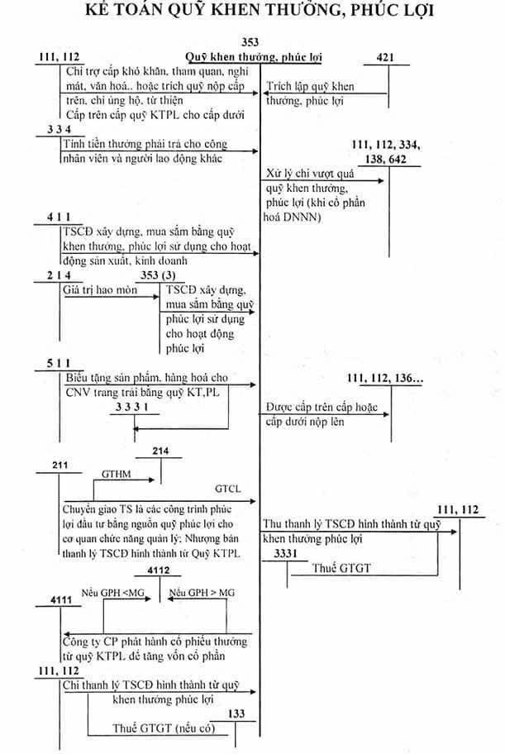

Slide 158
3. Kế toán nguồn vốn chủ sở hữu
3.6. Kế toán các quỹ của doanh nghiệp
3.6.4. Quỹ phát triển khoa học và công nghệ
3.6.4.1. Nguồn trích lập, mục đích sử dụng quỹ phát triển khoa hoc và công nghệ
* Nguồn trích lập: được trích lập và hạch toỏn vào chi phớ quản lý doanh nghiệp
* Mục đích sử dụng: Được sử dụng cho đầu tư khoa học, công nghệ tại Việt Nam
3.6.4.2. Chứng từ kế toán
- Biên bản trích lập quỹ
- Phiếu thu
- Phiếu chi
- Giấy báo của ngân hàng
3.6.4.3. Tài khoản sử dụng: TK 356 – Quỹ phát triển khoa học và công nghệ
158

Slide 159
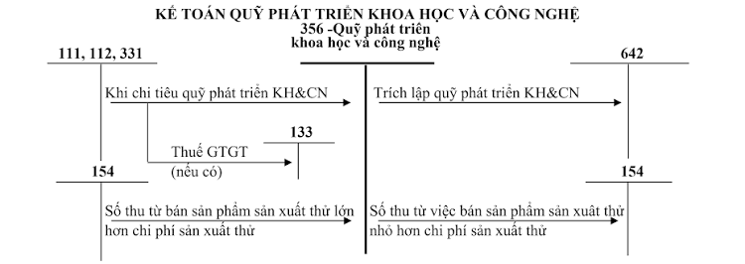

Slide 160
3. Kế toán nguồn vốn chủ sở hữu
3.7. Kế toán nguồn vốn đầu tư xây dựng cơ bản
Trong doanh nghiệp, nguồn vốn đầu tư xây dựng cơ bản được hình thành từ nhiều nguồn khác nhau:
- Từ ngân sách Nhà nước cấp, từ đơn vị cấp, hoặc do
- Các bên tham gia liên doanh, hoặc các cổ đông góp vốn hay từ quỹ của doanh nghiệp.
3.7.1. Các hình thức đầu tư xây dựng cơ bản
Hình thức chủ đầu tư trực tiếp quản lý thực hiện dự án
Hình thức chủ nhiệm điều hành dự án
Hình thức chìa khoá trao tay:
*Hình thức tự làm:
160

Slide 161
3. Kế toán nguồn vốn chủ sở hữu
3.7. Kế toán nguồn vốn đầu tư xây dựng cơ bản
3.7.2. Chứng từ kế toán
- Phiếu chi, Giấy báo Nợ của ngân hàng…..
- Quyết toán công trình đầu tư xây dựng hoàn thành
3.7.3. Tài khoản sử dụng: Kế toán sử dụng TK 441 “ Nguồn vốn đầu tư XDCB”
161

Slide 162
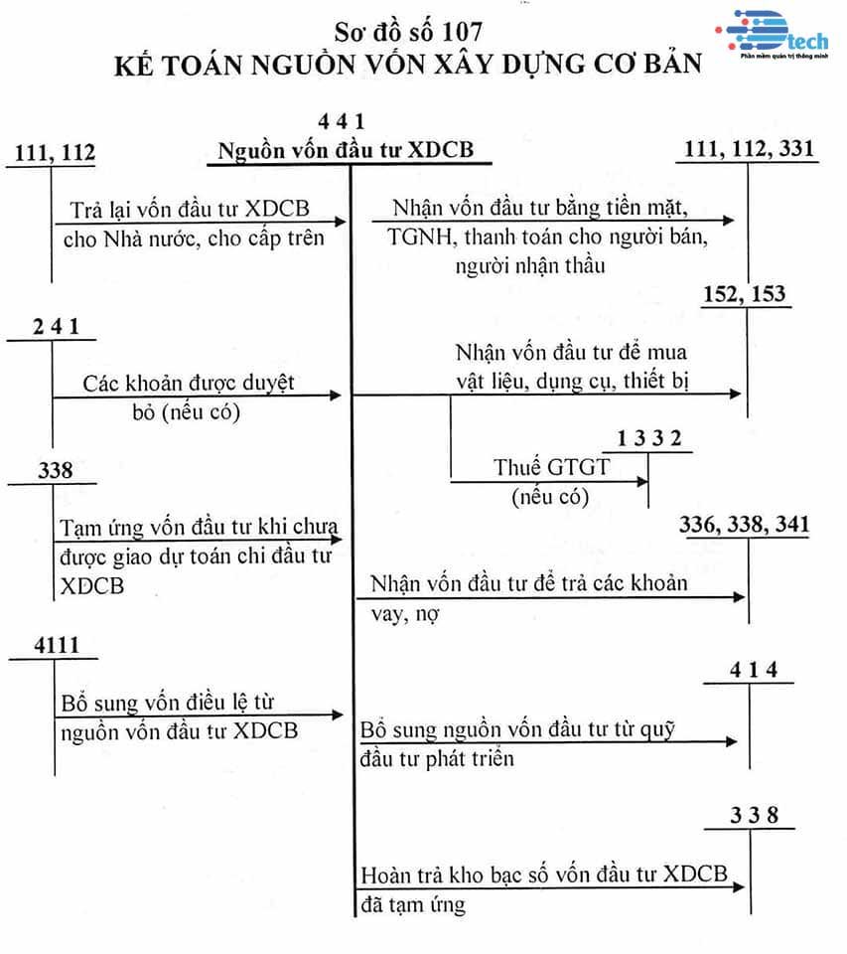

Slide 163
BÀI TẬP THỰC HÀNH
Ví dụ 1: Kế toán các khoản vay
Tại DN(Q) có tài liệu kế toán trong tháng 3/N như sau:
I- Số dư đầu tháng 3 năm N của TK 341: 79.600.000đ (Ngân hàng ngoại thương V 4000 USD, Khế ước số 01 ngày 28/1/N, tỷ lệ lãi 1% tháng, phương thức thanh toán: gốc và lãi trả hàng tháng, thời hạn 3 tháng)
II- Trong tháng 3 có phát sinh các nghiệp vụ kinh tế liên quan đến khoản tiền vay như sau:
1) Khế ước vay số 03 ngày 29/2/N: DN vay Ngân hàng Đầu tư để xây dựng công trình nhà xưởng sản xuất, số tiền 50.000.000đ (thời hạn từ ngày 01 tháng 3/N đến hết tháng 5/N + 1), tỷ lệ lãi 12%/ năm. Doanh nghiệp nhờ Ngân hàng chuyển số tiền ứng trước cho Công ty A: 15.000.000đ (Theo hợp đồng giao nhận thầu ngày 20/2/N), số còn lại chuyển vào TK tiền gửi ngân hàng của DN (đã có giấy báo của Ngân hàng). Thời hạn thanh toán: ngày 01/6/N + 1. Phương thức thanh toán: gốc và lãi trả một lần khi đến hạn. Lãi tiền vay tính vào chi phí tài chính
2) Phiếu nhập kho vật tư số 10 ngày 8/3: Mua vật liệu chính dùng cho sản xuất, giá mua ghi trên hóa đơn 30.000.000đ, thuế GTGT 5%. Chi phí vận chuyển bốc dở 500.000đ, chi bằng tiền mặt. (Phiếu chi số 20 ngày 8/3). Tiền hàng chưa trả cho Công ty K.

Slide 164
3) Khế ước vay số 04 ngày 16/3: Vay Ngân hàng Công thương N 31.500.000đ để trả tiền cho Công ty K (thời hạn thanh toán ngày 16/6/N, tỷ lệ lãi 1,7%/tháng, gốc và lãi thanh toán một lần khi đến hạn). Ngân hàng đã chuyển thẳng cho Công ty K và gửi giấy báo số 18 ngày 16/3 cho DN. Doanh nghiệp thực hiện trích trước lãi tiền vay phải trả tính vào chi phí tài chính kỳ này.
4) Chuyển tiền gửi ngân hàng bằng ngoại tệ trả nợ tiền vay (gốc và lãi) của khế ước số 01 ngày 28/1/N, tỷ giá thực tế ngoại tệ xuất 20.000đ/ USD (Giấy báo Nợ số 20 ngày 28/3). Tỷ giá thực tế giao dịch 20.100đ/USD.
Yêu cầu:
1. Định khoản kế toán các nghiệp vụ kinh tế trên
Lập sổ chi tiết tiền vay
Biết rằng: Doanh nghiệp Q nộp thuế GTGT theo phương pháp khấu trừ và hạch toán hàng tồn kho theo phương pháp kê khai thường xuyên

Slide 165
BÀI 10
ĐẶC ĐIỂM KẾ TOÁN CHI PHÍ, DOANH THU VÀ KẾT QUẢ TRONG CÁC DOANH NGHIỆP XÂY LẮP VÀ THƯƠNG MẠI DỊCH VỤ
165

Slide 166


MỤC TIÊU BÀI HỌC
166

Slide 167
CÁC KIẾN THỨC CẦN CÓ
Để hiểu rõ bài này, yêu cầu người học cần có các kiến thức cơ bản liên quan đến các môn học sau:
Nguyên lý kế toán
167

Slide 168
NỘI DUNG BÀI 10
Đặc điểm hoạt động sản xuất kinh doanh của các doanh nghiệp xây lắp
Kế toán chi phí sản xuất và giá thành sản phẩm xây lắp
Đặc điểm kế toán chi phí, doanh thu và kết quả kinh doanh thương mại
Kế toán chi phí doanh thu và xác định kết quả kinh doanh dịch vụ du lịch

Slide 169
1. Đặc điểm kế toán chi phí, doanh thu và xác định kết quả trong các doanh nghiệp xây lắp
1.1. Đặc điểm hoạt động sản xuất kinh doanh của các doanh nghiệp xây lắp
- Được thực hiện trên cơ sở các hợp đồng đã ký với đơn vị chủ đầu tư sau khi trúng thầu hoặc được chỉ định thầu.
- Trong ngành xây lắp, tiêu chuẩn chất lượng kỹ thuật của sản phẩm đó được xác định cụ thể trong hồ sơ thiết kế kỹ thuật được duyệt, do vậy doanh nghiệp xây lắp phải chịu trách nhiệm trước chủ đầu tư về kỹ thuật, chất lượng công trình.
- Sản phẩm xây lắp là những công trình, vật kiến trúc... có qui mô lớn, kết cấu phức tạp, mang tính chất đơn chiếc, thời gian xây dựng để hoàn thành sản phẩm có giá trị sử dụng thường dài .
- Sản phẩm xây lắp cố định tại nơi sản xuất, các điều kiện cần thiết cho sản xuất như các loại xe, máy, thiết bị, nhân công ... phải di chuyển theo địa điểm đặt công trình.
- Trong các doanh nghiệp xây lắp, cơ chế khoán đang được áp dụng rộng rãi với các hình thức giao khoán khác nhau.
169

Slide 170
1. Đặc điểm kế toán chi phí, doanh thu và xác định kết quả trong các doanh nghiệp xây lắp
1.2. Đặc điểm tổ chức công tác kế toán chi phí, doanh thu và xác định kết quả trong các doanh nghiệp xây lắp
- Đối tượng tập hợp chi phí sản xuất có thể là các công trình, hạng mục công trình xây lắp, các giai đoạn qui ước của hạng mục công trình có giá trị dự toán riêng hay nhiều công trình, các đơn vị thi công ( xí nghiệp, đội thi công xây lắp)
- Đối tượng tính giá thành có thể là công trình, hạng mục công trình xây lắp, các giai đoạn qui ước của hạng mục công trình có giá trị dự toán riêng hoàn thành.
- Phương pháp tập hợp chi phí: Tuỳ theo điều kiện cụ thể, có thể vận dụng phương pháp tập hợp trực tiếp hoặc phương pháp phân bổ gián tiếp.
- Phương pháp tính giá thành thường áp dụng : phương pháp tính giá thành theo đơn đặt hàng, phương pháp giản đơn (trực tiếp), phương pháp hệ số hoặc tỷ lệ và phương pháp tính giá thành theo định mức.
170

Slide 171
1. Đặc điểm kế toán chi phí, doanh thu và xác định kết quả trong các doanh nghiệp xây lắp
1.2. Đặc điểm tổ chức công tác kế toán chi phí, doanh thu và xác định kết quả trong các doanh nghiệp xây lắp
- Giá thành sản phẩm xây lắp phân biệt thành:
+ Giá thành khối lượng xây lắp hoàn thành là toàn bộ chi phí sản xuất để hoàn thành một khối lượng sản phẩm xây lắp theo qui định.
+ Giá thành hạng mục công trình hoặc công trình hoàn thành toàn bộ là toàn bộ chi phí sản xuất để hoàn thành hạng mục công trình hoặc công trình xây lắp đạt giá trị sử dụng.
Trong sản xuất xây lắp cần phân biệt các loại giá thành sau đây:
+ Giá thành dự toán
+ Giá thành kế hoạch
+ Giá thành thực tế
171

Slide 172
1.3. Kế toán chi phí sản xuất và giá thành sản phẩm xây lắp
1.3.1. Kế toán chi phí nguyên vật liệu trực tiếp
* Chứng từ kế toán
Kế toán chi phí nguyên vật liệu trực tiếp sử dụng:
- Phiếu xuất kho
- Bảng phân bổ vật liệu, công cụ dụng cụ (Bảng phân bổ số 2)
* Tài khoản sử dụng
TK621 “Chi phí nguyên liệu, vật liệu trực tiếp”

Slide 173
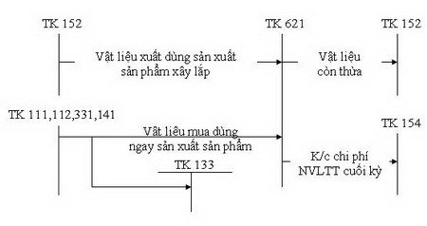
PHƯƠNG PHÁP HẠCH TOÁN CHI PHÍ NVL TRỰC TIẾP

Slide 174
1.3. Kế toán chi phí sản xuất và giá thành sản phẩm xây lắp
1.3.2. Kế toán chi phí nhân công trực tiếp
* Chứng từ kế toán
Bảng chấm công,
Phiếu xác nhận sản phẩm, công việc hoàn thành,
Bảng phân bổ tiền lương và BHXH
* Tài khoản sử dụng
TK 622 “Chi phí nhân công trực tiếp”.

Slide 175
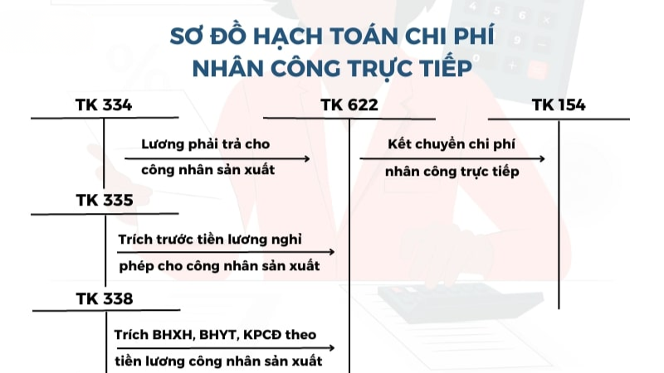

Slide 176
1.3. Kế toán chi phí sản xuất và giá thành sản phẩm xây lắp
1.3.3. Kế toán chi phí máy thi công
* Chứng từ kế toán
Phiếu xuất kho
Phiếu chi
Các bảng phân bổ số 1, 2, 3
Các chứng từ liên quan khác
* Tài khoản sử dụng
TK 623 “Chi phí máy thi công”.

Slide 177
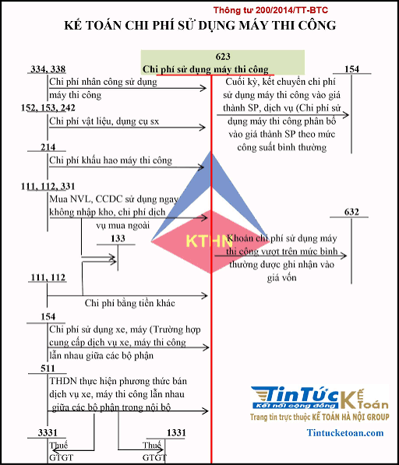

Slide 178
1.3. Kế toán chi phí sản xuất và giá thành sản phẩm xây lắp
1.3.4. Kế toán chi phí sản xuất chung
* Chứng từ kế toán
- Phiếu xuất kho
- Phiếu chi
- Các bảng phân bổ số 1, 2, 3
- Hóa đơn GTGT (Của bên bán)
- Các chứng từ liên quan khác
* Tài khoản sử dụng
TK 627 “Chi phí sản xuất chung”.

Slide 179
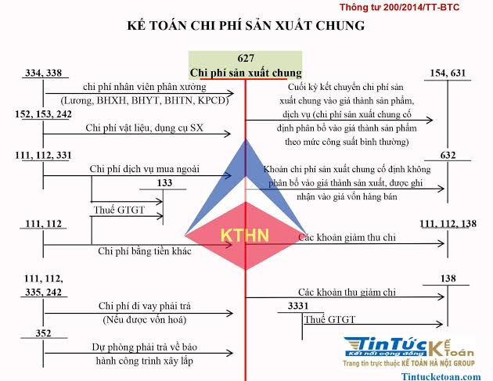

Slide 180
1.3. Kế toán chi phí sản xuất và giá thành sản phẩm xây lắp
1.3.5. Kế toán tổng hợp chi phí sản xuất xây lắp và giá thành sản xuất sản phẩm xây lắp
* Chứng từ kế toán
- Bảng phân bổ chi phí (Chứng từ tự lập)
Các chứng từ tự lập để kết chuyển chi phí
* Tài khoản sử dụng
TK 154 “Chi phí sản xuất kinh doanh dở dang”

Slide 181
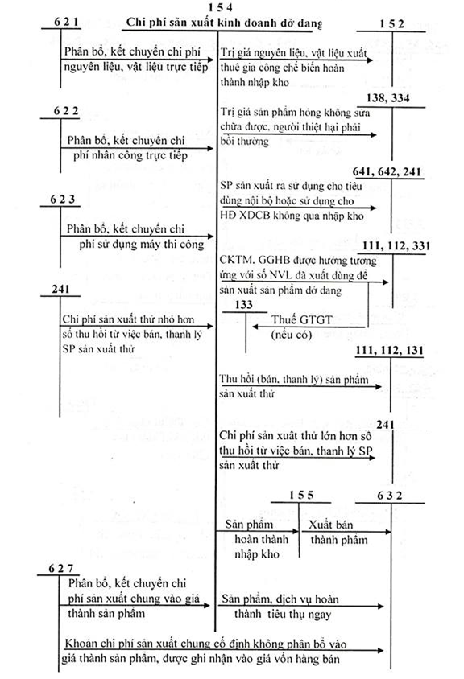

Slide 182
2. Đặc điểm kế toán chi phí, doanh thu và xác định kết quả kinh doanh thương mại dịch vụ
2.1. Đặc điểm kế toán chi phí, doanh thu và kết quả kinh doanh thương mại
2.1.1. Đặc điểm kinh doanh thương mại
- Các doanh nghiệp thương mại hoạt động trong lĩnh vực lưu thông phân phối, thực hiện chức năng tổ chức lưu thông hàng hóa thông qua các hoạt động mua, bán và dự trữ hàng hóa
- Ở các doanh nghiệp thương mại hàng hóa là tài sản chủ yếu, vốn hàng hóa chiếm tỷ trọng lớn.
- Xét theo phạm vi của quá trình kinh doanh hàng hóa thì hoạt động mua, bán hàng hóa của các doanh nghiệp thương mại được chia thành hai loại: hoạt động mua, bán hàng hóa trong nước (còn gọi là kinh doanh nội thương) và hoạt động mua, bán hàng hóa với nước ngoài (còn gọi là kinh doanh ngoại thương hay hoạt động xuất- nhập khẩu). .
182

Slide 183
2. Đặc điểm kế toán chi phí, doanh thu và xác định kết quả kinh doanh thương mại dịch vụ
2.1.2. Kế toán quá trình mua hàng
Các phương thức mua hàng, thời điểm ghi nhận hàng mua
a. Các phương thức mua hàng và thời điểm ghi nhận hàng mua ở trong nước.
Các doanh nghiệp thương mại mua hàng trong nước theo hai phương thức: Mua hàng trực tiếp và mua hàng theo phương thức chuyển hàng.
Phương thức mua hàng trực tiếp:
Mua hàng theo phương thức chuyển hàng
183

Slide 184
2. Đặc điểm kế toán chi phí, doanh thu và xác định kết quả kinh doanh thương mại dịch vụ
2.1.2. Kế toán quá trình mua hàng
Các phương thức mua hàng, thời điểm ghi nhận hàng mua
b. Các phương thức nhập khẩu hàng hóa và thời điểm ghi nhận hàng hóa nhập khẩu.
Phạm vi hàng hóa nhập khẩu bao gồm:
- Hàng mua của nước ngoài trên cơ sở có hợp đồng nhập khẩu mà doanh nghiệp xuất - nhập khẩu nước ta đã ký với nước ngoài.
- Hàng hóa nước ngoài đưa vào tham gia hội chợ, triển lãm ở nước ta, sau đó được doanh nghiệp nước ta mua lại và thanh toán bằng ngoại tệ.
- Hàng mua của nước ngoài để xuất khẩu cho nước thứ ba theo hợp đồng ký kết giữa các bên.
- Hàng mua từ các khu chế xuất thanh toán bằng ngoại tệ.
184

Slide 185
2. Đặc điểm kế toán chi phí, doanh thu và xác định kết quả kinh doanh thương mại dịch vụ
2.1.2. Kế toán quá trình mua hàng
Các phương thức mua hàng, thời điểm ghi nhận hàng mua
+ Theo phương thức nhập khẩu trực tiếp
+Nhập khẩu uỷ thác
Thời điểm ghi nhận hàng nhập khẩu là thời điểm đơn vị nhập khẩu đã nhận được quyền sở hữu về hàng nhập và đã thanh toán tiền hoặc chấp nhận thanh toán tiền với người bán. Tuy nhiên, thời điểm này còn phụ thuộc vào điều kiện giao hàng và điều kiện vận chuyển:
- Nếu hàng nhập khẩu vận chuyển bằng đường biển thì hàng nhập khẩu được tính từ ngày hải quan cảng ký vào tờ khai hàng hóa nhập khẩu.
- Nếu hàng nhập khẩu vận chuyển bằng đường hàng không thì thời điểm tính hàng nhập khẩu từ ngày hàng hóa được chuyển đến sân bay đầu tiên của nước ta có xác nhận của hải quan sân bay.
- Nếu vận chuyển bằng đường sắt, đường bộ thì thời điểm ghi nhận hàng nhập khẩu là thời điểm hàng được chuyển đến cửa khẩu có xác nhận của hải quan cửa khẩu.
185

Slide 186
2. Đặc điểm kế toán chi phí, doanh thu và xác định kết quả kinh doanh thương mại dịch vụ
2.1.2.1. Chứng từ kế toán
* Chứng từ mua hàng trong nước gồm:
- Hoá đơn GTGT, Hoá đơn bán hàng (Của bên bán)
- Phiếu nhập kho (Mẫu số 01- VT)
- Biên bản kiểm nghiệm vật t­ư, công cụ, sản phẩm, hàng hoá (Mẫu số 03- VT)
- Bảng kê mua hàng(Mẫu số 06- VT)
- Bảng kê thu mua hàng hóa mua vào không có hóa đơn(Mẫu số 04/GTGT)
- Kèm theo các chứng từ liên quan (Hợp đồng mua bán, Hóa đơn của bên bán, chứng từ thanh toán,....)
- Các chứng từ thanh toán: Phiếu chi, giấy thanh toán tạm ứng...
186

Slide 187
2. Đặc điểm kế toán chi phí, doanh thu và xác định kết quả kinh doanh thương mại dịch vụ
2.1.2.1. Chứng từ kế toán
* Chứng từ nhập khẩu hàng hóa bao gồm:
- Hoá đơn thương mại
- Vận tải đơn
- Chứng từ bảo hiểm.
- Giấy chứng nhận xuất xứ hàng hóa.
- Tờ khai hải quan.
- Biên lai thu thuế.
- Phiếu nhập kho.
- Các chứng từ thanh toán khác....
187

Slide 188
2. Đặc điểm kế toán chi phí, doanh thu và xác định kết quả kinh doanh thương mại dịch vụ
Trình tự kế toán quá trình mua hàng hoá trong nước ở doanh nghiệp kế toán hàng tồn kho theo phương pháp kê khai thường xuyên
+ Trường hợp hàng và hoá đơn cùng về: Căn cứ vào hoá đơn của người bán và phiếu nhập kho hàng mua hoặc hoá đơn bán hàng giao thẳng, kế toán ghi:
Nợ TK 156 - Hàng hoá(1561) (Nếu nhập kho)
Nợ TK 157 - Hàng đang gửi bán (Nếu gửi bán thẳng)
Nợ TK 632 - Giá vốn hàng bán (Nếu giao bán thẳng trực tiếp)
Nợ TK 133 - Thuế GTGT được khấu trừ (Nếu thuế GTGT đầu vào được khấu trừ)
Có TK 331, 111, 112, 141,.... (Tổng giá thanh toán)
188

Slide 189
2. Đặc điểm kế toán chi phí, doanh thu và xác định kết quả kinh doanh thương mại dịch vụ
+ Trường hợp hoá đơn về, hàng chưa về: Kế toán lưu hoá đơn vào tập hồ sơ riêng, trong kỳ hàng về thì ghi sổ giống như trường hợp hàng và hoá đơn cùng về. Nếu cuối kỳ hàng vẫn chưa về nhưng hoá đơn đã trả tiền hoặc chấp nhận trả tiền như vậy phát sinh hàng mua đang đi trên đường. Căn cứ vào hoá đơn của người bán, kế toán ghi:
Nợ TK 151 - Hàng mua đang đi trên đường
Nợ TK 133 (Nếu thuế GTGT đầu vào được khấu trừ).
Có TK 331, 111, 112....
Sang những kỳ sau hàng về nhập kho hoặc giao bán thẳng kế toán ghi:
Nợ TK 156 - Hàng hoá ( 1561) (Nếu nhập kho)
Nợ TK 157 - Hàng đang gửi bán (Nếu gửi bán thẳng)
Nợ TK 632 - Giá vốn hàng bán (Nếu giao bán thẳng trực tiếp)
Có TK 151 - Hàng mua đang đi trên đường .
189

Slide 190
2. Đặc điểm kế toán chi phí, doanh thu và xác định kết quả kinh doanh thương mại dịch vụ
+ Trường hợp hàng về chưa có hoá đơn, đối chiếu với hợp đồng mua hàng để nhập kho hoặc giao bán theo giá tạm tính, kế toán ghi:
Nợ TK 156 - Hàng hoá ( 1561 )
Nợ TK 157 - Hàng gửi đi bán .
Nợ TK 632 - Giá vốn hàng bán .
Có TK 331 - Phải trả cho người bán .
Khi hoá đơn về, kế toán phản ánh thuế GTGT đầu vào:
Nợ TK 156 ( 1561 ), 157, 632 (Nếu thuế GTGT đầu vào không được khấu trừ)
Nợ 133 (Nếu thuế GTGT đầu vào được khấu trừ)
Có TK 331- Phải trả cho người bán
190

Slide 191

2. Đặc điểm kế toán chi phí, doanh thu và xác định kết quả kinh doanh thương mại dịch vụ
b. Trình tự kế toán quá trình mua hàng hoá trong nước ở doanh nghiệp kế toán hàng tồn kho theo phương pháp kiểm kê định kỳ
191

Slide 192
2. Đặc điểm kế toán chi phí, doanh thu và xác định kết quả kinh doanh thương mại dịch vụ
c. Kế toán nghiệp vụ nhập khẩu trực tiếp.
- Chuyển tiền ký quỹ ở ngân hàng kế toán ghi:
Nợ TK 244 - Cầm cố, ký quỹ , ký cược
Nợ TK 635 (Lỗ về tỷ giá )
Có TK 111 (1112 ), 112 (1122)
Có TK 515 (Lãi về tỷ giá )
- Trong kỳ nhận được hàng hóa và các chứng từ mua hàng nhập khẩu, kế toán ghi các bút toán sau:
+ Ghi trị giá mua thực tế của hàng hoá nhập khẩu đã nhập kho, gửi bán thẳng:
Nợ TK 156 (1561), TK 157, TK 632 (Tỷ giá thực tế)
Nợ TK 635 (Lỗ về tỷ giá)
Có TK 244
Có TK 111(1112), 112 (1122) (Tỷ giá thực tế xuất quĩ )
Có TK 331 (Tỷ giá thực tế khi nhận nợ)
Có TK 515 (Lãi về tỷ giá)
192

Slide 193
2. Đặc điểm kế toán chi phí, doanh thu và xác định kết quả kinh doanh thương mại dịch vụ
c. Kế toán nghiệp vụ nhập khẩu trực tiếp.
+ Ghi thuế tiêu thụ đặc biệt ( nếu có ), thuế nhập khẩu phải nộp:
Nợ TK 156 (1561), 157, 632
Có TK 333 (3332,3333)
+ Ghi thuế GTGT của hàng nhập khẩu :
Nếu doanh nghiệp tính thuế GTGT theo phương pháp khấu trừ và hàng nhập khẩu dùng vào hoạt động kinh doanh chịu thuế GTGT theo phương pháp khấu trừ :
Nợ TK 133 - Thuế GTGT được khấu trừ (1331)
Có TK 333 - Thuế và các khoản phải nộp nhà nước (3332)
Nếu doanh nghiệp tính thuế GTGT theo phương pháp trực tiếp hoặc hàng nhập khẩu dùng cho hoạt động kinh doanh không chịu thuế GTGT thì thuế GTGT hàng nhập khẩu được tính vào trị giá vốn của hàng nhập khẩu:
Nợ TK 156 (1561), 157, 632
Có TK 333 - Thuế và các khoản phải nộp nhà nước (33312)
193

Slide 194
2. Đặc điểm kế toán chi phí, doanh thu và xác định kết quả kinh doanh thương mại dịch vụ
c. Kế toán nghiệp vụ nhập khẩu trực tiếp.
+ Ghi thuế tiêu thụ đặc biệt, thuế nhập khẩu phải nộp:
Nợ TK 151- Hàng mua đang đi trên đường
Có TK 333 - Thuế và các khoản phải nộp nhà nước (3332, 3333)
+ Thuế GTGT hàng nhập khẩu:
Nếu được khấu trừ ghi:
Nợ TK 133 - Thuế GTGT được khấu trừ (1331)
Có TK 333 - Thuế và cỏc khoản phải nộp nhà nước (33312)
Nếu không được khấu trừ ghi:
Nợ TK 151 - Hàng mua đang đi trên đường
Có TK 333 - Thuế và các khoản phải nộp nhà nước (33312)
+ Khi hàng nhập khẩu về nhập kho hoặc giao bán thẳng ghi:
Nợ TK 156 (1561), 157, 632
Có TK 151- Hàng mua đang đi trên đường.)
194

Slide 195
2. Đặc điểm kế toán chi phí, doanh thu và xác định kết quả kinh doanh thương mại dịch vụ
c. Kế toán nghiệp vụ nhập khẩu trực tiếp.
+ Khi nộp thuế GTGT, thuế tiêu thụ đặc biệt, thuế nhập khẩu ghi:
Nợ TK 333 -Thuế và các khoản phải nộp nhà nước (33312 , 3332, 3333)
Có TK 111, 112
- Trong kỳ nhận được bộ hoá đơn nhập khẩu nhưng cuối kỳ hàng nhập khẩu chưa về:
+ Ghi trị giá mua của hàng đang đi trên đường :
Nợ TK 151- Hàng mua đang đi trên đường
Có TK 331 (Chi tiết người bán nước ngoài)
195

Slide 196
2. Đặc điểm kế toán chi phí, doanh thu và xác định kết quả kinh doanh thương mại dịch vụ
d. Kế toán nghiệp vụ nhập khẩu uỷ thác.
Nghiệp vụ nhập khẩu uỷ thác liên quan tới hai chủ thể là bên giao uỷ thác và bên nhận uỷ thác
Bên nhận uỷ thác
- Khi nhận tiền của bên giao uỷ thác ghi:
Nợ TK 111(1112), 112(1122) (Tỷ giá giao dịch thực tế)
Có TK 131- Phải thu của khách hàng (chi tiết cho từng đơn vị giao uỷ thác)
Bên giao uỷ thác
- Khi chuyển tiền cho đơn vị nhận uỷ thác ghi:
Nợ TK 331( Chi tiết đơn vị nhận uỷ thác )
Nợ TK 635 (Lỗ về tỷ giá)
Có TK 111(1112), 112(1122) (Tỷ giá thực tế xuất quỹ)
Có TK 515 (Lãi về tỷ giá)
196

Slide 197
2. Đặc điểm kế toán chi phí, doanh thu và xác định kết quả kinh doanh thương mại dịch vụ
d. Kế toán nghiệp vụ nhập khẩu uỷ thác.
Bên nhận uỷ thác
- Khi chuyển tiền đi ký quỹ để mở L/C ghi:
Nợ TK 244
Nợ TK 635 ( Lỗ về tỷ giá )
Có TK 111(1112), 112(1122)
Có TK 515 ( Lãi về tỷ giá )
Bên giao uỷ thác
197

Slide 198
2. Đặc điểm kế toán chi phí, doanh thu và xác định kết quả kinh doanh thương mại dịch vụ
d. Kế toán nghiệp vụ nhập khẩu uỷ thác.
Bên nhận uỷ thác
- Ghi trị giá mua của hàng hóa nhập khẩu uỷ thác:
Nợ TK 151 (Số hàng còn đang đi đường)
Nợ TK 156 (1561) (Số hàng đã nhập kho)
Có TK 331( Số tiền phải trả cho người bán nước ngoài.)
Bên giao uỷ thác
- Khi nhận hàng và hoá đơn GTGT từ bên nhận uỷ thác:
+ Ghi giá mua của hàng nhập khẩu uỷ thác:
Nợ TK 151, 156 (1), 157…
Có TK 331 (Chi tiết người nhận uỷ thác)
+ Ghi thuế GTGT, thuế nhập khẩu, thuế tiêu thụ đặc biệt (nếu có)
Nợ TK 151, 156 (1561), 157, 632
Nợ TK 133 ( Nếu thuế GTGT được khấu trừ)
Có TK 331- Phải trả cho người bán .
198

Slide 199
2. Đặc điểm kế toán chi phí, doanh thu và xác định kết quả kinh doanh thương mại dịch vụ
d. Kế toán nghiệp vụ nhập khẩu uỷ thác.
Bên nhận uỷ thác
- Khi thanh toán cho người bán, kế toán ghi:
Nợ TK 331 (Tỷ giá thực tế khi nhận nợ )
Nợ TK 635 ( Lỗ về tỷ giá )
Có TK 244
Có TK 111(2), 112(2) ( Tỷ giá thực tế xuất quĩ )
Có TK 515 ( Lãi về tỷ giá )
Bên giao uỷ thác
- Ghi các khoản bên nhận uỷ thác chi hộ, tiền hoa hồng uỷ thác dành cho bên nhận uỷ thác:
Nợ TK 156 (1562)
Nợ TK 133 - Thuế GTGGT được khấu trừ (nếu có)
Có TK 331- Phải trả cho người bán
- Thanh toán tiền còn phải trả cho bên nhận uỷ thác ghi:
Nợ TK 331- Phải trả cho người bán
Có TK 111, 112 ...
199

Slide 200
2. Đặc điểm kế toán chi phí, doanh thu và xác định kết quả kinh doanh thương mại dịch vụ
d. Kế toán nghiệp vụ nhập khẩu uỷ thác.
Bên nhận uỷ thác
- Ghi thuế GTGT hàng nhập khẩu, thuế nhập khẩu, thuế tiêu thụ đặc biệt (nếu có):
Nợ TK 151, 156…
Có TK 333 - Thuế và các khoản phải nộp nhà nước (3331, 3332, 3333)
- Khi nộp các loại thuế ghi trên;
Nợ TK 333 - Thuế và các khoản phải nộp nhà nước (3331, 3332, 3333)
Có TK 111, 112
Bên giao uỷ thác
200

Slide 201
2. Đặc điểm kế toán chi phí, doanh thu và xác định kết quả kinh doanh thương mại dịch vụ
d. Kế toán nghiệp vụ nhập khẩu uỷ thác.
Bên nhận uỷ thác
- Khi giao hàng cho bên uỷ thác (gồm cả các khoản thuế) ghi :
Nợ TK 131 ( chi tiết cho từng đối tượng giao uỷ thác )
Có TK 151, 156 (1561)
- Trường hợp hàng nhận về không nhập kho mà chuyển thẳng cho đơn vị giao uỷ thác, ghi:
Nợ TK 131 (Chi tiết đơn vị giao ủy thác )
Có TK 331 ( Chi tiết người bán nước ngoài )
Có TK 333 ( Thuế GTGT, thuế tiêu thụ đặc biệt, thuế nhập khẩu )
Bên giao uỷ thác
201

Slide 202
2. Đặc điểm kế toán chi phí, doanh thu và xác định kết quả kinh doanh thương mại dịch vụ
2.1.3. Kế toán quá trình bán hàng
Các phương thức bán hàng và thời điểm ghi nhận hàng bán trong nước.
* Bán buôn qua kho:
+ Theo hình thức giao hàng trực tiếp tại kho bên bán xuất hàng từ kho và giao trực tiếp cho bên mua.
+ Theo hình thức chuyển hàng thì bên bán xuất hàng từ kho để chuyển đến cho bên mua theo thời gian và địa điểm đã ghi trong hợp đồng.
* Bán buôn vận chuyển thẳng:.
+ Bán buôn vận chuyển thẳng trực tiếp (còn gọi là giao hàng tay ba):
+ Bán buôn vận chuyển thẳng theo hình thức chuyển hàng.
* Các phương thức bán hàng ở khâu bán lẻ:
Bán hàng thu tiền trực tiếp:
Bán hàng thu tiền tập trung:
202

Slide 203
2. Đặc điểm kế toán chi phí, doanh thu và xác định kết quả kinh doanh thương mại dịch vụ
2.1.3. Kế toán quá trình bán hàng
b. Các phương thức xuất khẩu hàng hóa, thời điểm ghi nhận hàng xuất khẩu.
* Các phương thức xuất khẩu hàng hoá:
- Xuất khẩu trực tiếp: Đơn vị tham gia xuất khẩu trực tiếp đàm phán, ký kết hợp đồng với nước ngoài, trực tiếp giao hàng và thanh toán tiền hàng với người mua.
- Xuất khẩu uỷ thác: Đơn vị tham gia xuất khẩu không trực tiếp đàm phán, ký kết hợp đồng xuất khẩu với nước ngoài mà thực hiện hoạt động xuất khẩu hàng hóa của mình thông qua một đơn vị xuất nhập khẩu khác.
203

Slide 204
2. Đặc điểm kế toán chi phí, doanh thu và xác định kết quả kinh doanh thương mại dịch vụ
2.1.3. Kế toán quá trình bán hàng
b. Các phương thức xuất khẩu hàng hóa, thời điểm ghi nhận hàng xuất khẩu.
* Các phương thức xuất khẩu hàng hoá:
- Xuất khẩu trực tiếp: Đơn vị tham gia xuất khẩu trực tiếp đàm phán, ký kết hợp đồng với nước ngoài, trực tiếp giao hàng và thanh toán tiền hàng với người mua.
- Xuất khẩu uỷ thác: Đơn vị tham gia xuất khẩu không trực tiếp đàm phán, ký kết hợp đồng xuất khẩu với nước ngoài mà thực hiện hoạt động xuất khẩu hàng hóa của mình thông qua một đơn vị xuất nhập khẩu khác.
204

Slide 205
2. Đặc điểm kế toán chi phí, doanh thu và xác định kết quả kinh doanh thương mại dịch vụ
2.1.3. Kế toán quá trình bán hàng
* Phạm vi hàng hóa được coi là xuất khẩu gồm:
- Hàng bán cho thương nhân nước ngoài theo hợp đồng đã ký.
- Hàng hóa gửi đi triển lãm ở nước ngoài sau đó bán thu ngoại tệ.
- Hàng bán cho khách nước ngoài, cho Việt Kiều thu ngoại tệ.
- Hàng hóa chuyển bán cho các khu chế xuất.
- Các dịch vụ sửa chữa, bảo hiểm tàu biển, máy bay cho nước ngoài thanh toán bằng ngoại tệ.
205

Slide 206
2. Đặc điểm kế toán chi phí, doanh thu và xác định kết quả kinh doanh thương mại dịch vụ
2.1.3. Kế toán quá trình bán hàng
* Phạm vi hàng hóa được coi là xuất khẩu gồm:
- Hàng bán cho thương nhân nước ngoài theo hợp đồng đã ký.
- Hàng hóa gửi đi triển lãm ở nước ngoài sau đó bán thu ngoại tệ.
- Hàng bán cho khách nước ngoài, cho Việt Kiều thu ngoại tệ.
- Hàng hóa chuyển bán cho các khu chế xuất.
- Các dịch vụ sửa chữa, bảo hiểm tàu biển, máy bay cho nước ngoài thanh toán bằng ngoại tệ.
206

Slide 207
2. Đặc điểm kế toán chi phí, doanh thu và xác định kết quả kinh doanh thương mại dịch vụ
2.1.3. Kế toán quá trình bán hàng
* Thời điểm ghi nhận hàng xuất khẩu.
- Nếu hàng vận chuyển bằng đường biển thì thời điểm xuất khẩu tính từ ngày thuyền trưởng kí vào vận đơn , hải quan cảng biển đã xác nhận hoàn thành thủ tục hải quan.
- Nếu hàng vận chuyển bằng đường sắt , đường bộ thì thời điểm xuất khẩu tính từ ngày hàng được giao tại ga , cửa khẩu theo xác nhận của hải quan cửa khẩu.
- Nếu hàng được vận chuyển bằng đường hàng không thì thời điểm tính hàng xuất khẩu khi cơ trưởng máy bay ký vào vận đơn và hải quan sân bay ký xác nhận hoàn thành thủ tục hải quan.
- Hàng đưa đi hội trợ, triển lãm tính là xuất khẩu khi hoàn thành thủ tục bán hàng, thu ngoại tệ.
207

Slide 208
2. Đặc điểm kế toán chi phí, doanh thu và xác định kết quả kinh doanh thương mại dịch vụ
2.1.3. Kế toán quá trình bán hàng
c. Xác định trị giá vốn hàng hoá xuất bán:
Trị giá vốn của hàng hóa xuất bán được tính qua ba bước:
Bước 1: Tính trị giá mua thực tế của hàng hoá xuất bán.
Bước 2: Tính chi phí thu mua phân bổ cho hàng xuất bán trong kỳ:
Bước 3: Tính trị giá vốn hàng hóa xuất bán:
208

Slide 209
2. Đặc điểm kế toán chi phí, doanh thu và xác định kết quả kinh doanh thương mại dịch vụ
2.1.3.1 Chứng từ kế toán
* Chứng từ hạch toán nghiệp vụ bán hàng trong nước gồm:
- Hoá đơn GTGT (Đã giới thiệu)
- Phiếu xuất kho hàng gửi bán đại lý.
- Hóa đơn bán lẻ hàng hóa.
- Các chứng từ có liên quan khác...
* Chứng từ hạch toán nghiệp vụ xuất khẩu hàng hóa gồm:
- Hoá đơn thương mại
- Tờ khai hàng hóa xuất khẩu.
- Phiếu xuất kho.
- Các chứng từ khác...
209

Slide 210
2. Đặc điểm kế toán chi phí, doanh thu và xác định kết quả kinh doanh thương mại dịch vụ
2.1.3.2 Tài khoản kế toán
Kế toán bán hàng sử dụng các tài khoản:
- TK 511 - Doanh thu bán hàng và cung cấp dịch vụ
- TK 521 – Các khoản giảm trừ doanh thu
- TK 632 – Giá vốn hàng bán và các tài khoản có liên quan khác...
Đã nghiên cứu phương pháp hạch toán ở bài 7
210

Slide 211
2. Đặc điểm kế toán chi phí, doanh thu và xác định kết quả kinh doanh thương mại dịch vụ
(*) Kế toán nghiệp vụ xuất khẩu trực tiếp.
- Khi hàng hóa được coi là xuất khẩu kế toán phản ánh doanh thu hàng xuất khẩu như sau :
+ Nếu bán hàng thu ngay bằng ngoại tệ, kế toán ghi:
Nợ TK 111(1112), 112(1122) (tỷ giá thực tế)
Có TK 511 (tỷ giá thực tế)
+ Nếu chưa thu được tiền, kế toán ghi:
Nợ TK 131 (Tỷ giá thực tế tính nợ )
Có TK 511 (Tỷ giá thực tế)
+ Khi thu được tiền ghi:
Nợ TK 111(1112), 112(1122) (Tỷ giá thực tế nhập quỹ)
Nợ TK 635 (Lỗ về tỷ giá)
Có TK 131 (Tỷ giá thực tế khi tính nợ)
Có TK 515 (Lãi về tỷ giá)
- Phản ánh thuế tiêu thụ đặc biệt, thuế xuất khẩu phải nộp, kế toán ghi:
Nợ TK 511 - Doanh thu bán hàng và cung cấp dịch vụ.
Có TK 333 - Thuế và các khoản phải nộp nhà nước (3332,3333)
211

Slide 212
2. Đặc điểm kế toán chi phí, doanh thu và xác định kết quả kinh doanh thương mại dịch vụ
(*) Kế toán nghiệp vụ xuất khẩu uỷ thác:
Đơn vị nhận ủy thác
- Khi nhận hàng uỷ thác xuất khẩu, kế toán ghi:
Nợ TK 003 - hàng hoá nhận bán hộ, nhận ký gửi.
- Khi hoàn thành việc xuất khẩu:
+ Ghi số tiền thu về hàng xuất khẩu:
Nợ TK 111(1112), 112(1122), 131 (tỷ giá thực tế)
Có TK 331 (Chi tiết đơn vị giao xuất khẩu)
Đơn vị giao ủy thác
- Khi giao hàng cho bên nhận uỷ thác, kế toán ghi:
Nợ TK 157 - Hàng gửi đi bán .
Nợ TK 133 (Thuế GTGT đầu vào được khấu trừ)
Có TK 156 - Hàng hoá ( Nếu xuất từ kho )
Có TK 151, 331, 111, 112 (Nếu giao thẳng
212

Slide 213
2. Đặc điểm kế toán chi phí, doanh thu và xác định kết quả kinh doanh thương mại dịch vụ
(*) Kế toán nghiệp vụ xuất khẩu uỷ thác:
Đơn vị nhận ủy thác
+ Ghi thuế xuất khẩu, thuế tiêu thụ đặc biệt phải nộp hộ bên giao uỷ thác:
Nợ TK 331 (Chi tiết đơn vị giao xuất khẩu)
Có TK 338(3388) Chi tiết thuế phải nộp hộ)
+ Khi nộp thuế ghi:
Nợ TK 338(3388) (Chi tiết thuế phải nộp hộ)
Có TK 111, 112 ...
Đơn vị giao ủy thác
- Khi hàng giao uỷ thác được coi là xuất khẩu:
+ Ghi trị giá mua của hàng đã xuất khẩu:
Nợ TK 632 - Giá vốn hàng bán
Có TK 157 - Hang gửi đi bán.
+ Ghi doanh thu hàng xuất khẩu.
Nợ TK 131 (chi tiết đơn vị nhận xuất khẩu)
Có TK 511 - Doanh thu bán hàng và cug cấp dịch vụ.
213

Slide 214
2. Đặc điểm kế toán chi phí, doanh thu và xác định kết quả kinh doanh thương mại dịch vụ
(*) Kế toán nghiệp vụ xuất khẩu uỷ thác:
Đơn vị nhận ủy thác
+ Ghi các khoản chi hộ đơn vị giao uỷ thác (phí giám định, tiền bốc xếp...)
Nợ TK 138 (Chi tiết đơn vị giao xuất khẩu)
Có TK 111, 112 ...
+ Ghi tiền hoa hồng thu ở đơn vị giao uỷ thác:
Nợ TK 131 (chi tiết đơn vị giao xuất khẩu)
Có TK 511 - Doanh thu bán hàng và cung cấp dịch vụ.
Có TK 333 - Thuế và các khoản phải nộp nhà nước (3331)
Đơn vị giao ủy thác
. + Ghi thuế xuất khẩu phải nộp:
Nợ TK 511 - Doanh thu bán hàng và cung cấp dịch vụ.
Có TK 333 - Thuế và các khoản phải nộp nhà nước (3333)
+ Ghi số thuế đã nộp:
Nợ TK 333 - Thuế và các khoản phải nộp nhà nước (3333)
Có TK 111, 112 (chuyển tiền để bên uỷ thác nộp hộ)
Có TK 3388 - Phải trả, phải nộp khác ( Bên uỷ thác nộp hộ )
214

Slide 215
(*) Kế toán nghiệp vụ xuất khẩu uỷ thác:
Đơn vị nhận ủy thác
+ Ghi giảm hàng nhận uỷ thác: Có TK 003 - Hàng hoá nhận bán hộ, nhận ký gửi
+ Thanh toán bù trừ giữa số phải trả với số phải thu theo từng đơn vị giao uỷ thác, kế toán ghi:
Nợ TK 331 (Tỷ giá thực tế khi xuất khẩu)
Nợ TK 635 (Lỗ về tỷ giá)
Có TK 131 (Tiền hoa hồng uỷ thác)
Có TK 138 (Các khoản chi hộ)
Có TK 111(1112), 112(1122) khoản thanh toán nốt.
Có TK 515 (Lãi về tỷ giá)
Đơn vị giao ủy thác
+ Ghi tiền hoa hồng phải trả cho đơn vị nhận uỷ thác và các khoản mà bên nhận uỷ thác đã chi hộ:
Nợ TK 641 - Chi phí bán hàng .
Nợ TK 133 - Thuế GTGT được khấu trừ.
Có TK 338 - Phải trả, phải nộp khác.
+ Tiến hành bù trừ và thanh toán nốt với bên nhận uỷ thác:
Nợ TK 338 (chi tiết đơn vị nhận uỷ thác)
Nợ TK 635 (lỗ về tỷ giá)
Nợ TK 111, 112 (số tiền nhận về)
Có TK 131 (chi tiết đơn vị nhận uỷ thác)
Có TK 515 (lãi về tỷ giá)
215

Slide 216
2. Đặc điểm kế toán chi phí, doanh thu và xác định kết quả kinh doanh thương mại dịch vụ
2.2. Đặc điểm kế toán chi phí doanh thu và xác định kết quả kinh doanh dịch vụ du lịch
2.2.1. Đặc điểm hoạt động kinh doanh du lịch
- Du lịch là một ngành kinh doanh đặc biệt vừa mang tính chất sản xuất, kinh doanh vừa mang tính chất phục vụ văn hoá, xã hội.
- Sản phẩm dịch vụ du lịch thường không mang hình thái vật chất cụ thể, quá trình sản xuất, kinh doanh gắn liền với quá trình tiêu thụ. Khách hàng mua sản phẩm du lịch trước khi họ nhìn thấy sản phẩm đó.
- Hoạt động kinh doanh dịch vụ mang tính thời vụ và phụ thuộc nhiều vào điều kiện tự nhiên, môi trường, điều kiện văn hoá, kinh tế- xã hội của từng vùng.
216

Slide 217
2. Đặc điểm kế toán chi phí, doanh thu và xác định kết quả kinh doanh thương mại dịch vụ
2.2. Đặc điểm kế toán chi phí doanh thu và xác định kết quả kinh doanh dịch vụ du lịch
2.2.2 Kế toán tập hợp chi phí và tính giá thành sản phẩm du lịch.
* Hoạt động hướng dẫn du lịch gồm các khoản chi phí sau:
Chi phí trực tiếp cho khách du lịch
Chi phí nhân viên hướng dẫn du lịch
Chi phí quản lý phục vụ
217

Slide 218
2. Đặc điểm kế toán chi phí, doanh thu và xác định kết quả kinh doanh thương mại dịch vụ
2.2. Đặc điểm kế toán chi phí doanh thu và xác định kết quả kinh doanh dịch vụ du lịch
2.2.2 Kế toán tập hợp chi phí và tính giá thành sản phẩm du lịch.
* Hoạt động kinh doanh vận chuyển du lịch gồm các khoản chi phí sau:
- Tiền lương của lái xe , phụ xe.
- Trích BHXH , BHYT, BHTN, KPCĐ trên tiền lương của lái xe, phụ xe tính vào chi phí.
- Chi phí nguyên liệu
- Chi phí vật liệu phụ
- Chi phí săm lốp.
- Chi phí sửa chữa phương tiện .
- Chi phí công cụ, dụng cụ.
- Chi phí dịch vụ mua ngoài .
- Các khoản chi phí khác.
218

Slide 219
2. Đặc điểm kế toán chi phí, doanh thu và xác định kết quả kinh doanh thương mại dịch vụ
2.2. Đặc điểm kế toán chi phí doanh thu và xác định kết quả kinh doanh dịch vụ du lịch
2.2.2 Kế toán tập hợp chi phí và tính giá thành sản phẩm du lịch.
* Hoạt động kinh doanh buồng ngủ gồm các khoản chi phí:
- Chi phí vật liệu: xà phòng, thuốc đánh răng.....
- Chi phí nhân viên phục vụ: lễ tân, buồng,...
- Chi phí công cụ, dụng cụ: chăn màn, ga, gối...
- Chi phí khấu hao TSCĐ
- Chi phí dịch vụ mua ngoài: điện nước, điện thoại, sửa chữa TSCĐ thuê ngoài...
-Các chi phí khác: quảng cáo, hoa để phòng...
.
219

Slide 220
2. Đặc điểm kế toán chi phí, doanh thu và xác định kết quả kinh doanh thương mại dịch vụ
2.2. Đặc điểm kế toán chi phí doanh thu và xác định kết quả kinh doanh dịch vụ du lịch
2.2.2 Kế toán tập hợp chi phí và tính giá thành sản phẩm du lịch.
* Hoạt động kinh doanh buồng ngủ gồm các khoản chi phí:
- Chi phí vật liệu: xà phòng, thuốc đánh răng.....
- Chi phí nhân viên phục vụ: lễ tân, buồng,...
- Chi phí công cụ, dụng cụ: chăn màn, ga, gối...
- Chi phí khấu hao TSCĐ
- Chi phí dịch vụ mua ngoài: điện nước, điện thoại, sửa chữa TSCĐ thuê ngoài...
-Các chi phí khác: quảng cáo, hoa để phòng...
.
220

Slide 221
2. Đặc điểm kế toán chi phí, doanh thu và xác định kết quả kinh doanh thương mại dịch vụ
2.2. Đặc điểm kế toán chi phí doanh thu và xác định kết quả kinh doanh dịch vụ du lịch
2.2.2 Kế toán tập hợp chi phí và tính giá thành sản phẩm du lịch.
* Hoạt động kinh doanh hàng ăn, uống gồm các khoản chi phí sau:
- Chi phí vật liệu trực tiếp: Gồm vật liệu chính (gạo, bánh phở...) và vật liệu phụ khác như: các loại gia vị, hành tỏi, mì chính...
- Chi phí nhân công trực tiếp: Gồm tiền lương, các khoản trích BHXH, BHYT, BHTN, KPCĐ trên tiền lương của nhân viên chế biến tính vào chi phí.
- Chi phí khấu hao TSCĐ
- Chi phí công cụ, dụng cụ.
- Chi phí nhiên liệu.
- Các chi phí khác.
221

Slide 222
2. Đặc điểm kế toán chi phí, doanh thu và xác định kết quả kinh doanh thương mại dịch vụ
2.2. Đặc điểm kế toán chi phí doanh thu và xác định kết quả kinh doanh dịch vụ du lịch
2.2.2 Kế toán tập hợp chi phí và tính giá thành sản phẩm du lịch.
* Hoạt động kinh doanh hàng hoá gồm các khoản chi phí liên quan đến hàng mua sẵn và hàng tự chế. Ở đây, chỉ đề cập đến các chi phí kinh doanh hàng mua sẵn.
- Chi phí nhân viên bán hàng.
- Chi phí vật liệu bao bì.
- Chi phí công cụ, đồ dùng.
- Chi phí khấu hao TSCĐ.
- Chi phí bảo hành hàng hoá.
- Chi phí dịch vụ mua ngoài.
- Các chi phí bằng tiền khác.
222

Slide 223
2. Đặc điểm kế toán chi phí, doanh thu và xác định kết quả kinh doanh thương mại dịch vụ
2.2. Đặc điểm kế toán chi phí doanh thu và xác định kết quả kinh doanh dịch vụ du lịch
2.2.2 Kế toán tập hợp chi phí và tính giá thành sản phẩm du lịch.
* Đối tượng và phương pháp tập hợp chi phí:
- Nếu doanh nghiệp tiến hành nhiều hoạt động kinh doanh thì đối tượng tập hợp chi phí là từng hoạt động kinh doanh (Hướng dẫn du lịch, vận chuyển du lịch, kinh doanh buồng ngủ...) hoặc là từng sản phẩm dịch vụ của mỗi hoạt động kinh doanh đó.
- Nếu doanh nghiệp tiến hành hạch toán kinh tế nội bộ thì đối tượng tập hợp chi phí là từng đơn vị phụ thuộc (Từng địa điểm, bộ phận kinh doanh).
Chi phí kinh doanh du lịch được tập hợp cho từng đối tượng theo phương pháp trực tiếp và phương pháp gián tiếp:
223

Slide 224
2. Đặc điểm kế toán chi phí, doanh thu và xác định kết quả kinh doanh thương mại dịch vụ
2.2. Đặc điểm kế toán chi phí doanh thu và xác định kết quả kinh doanh dịch vụ du lịch
2.2.2 Kế toán tập hợp chi phí và tính giá thành sản phẩm du lịch.
*Phương pháp kế toán tập hợp chi phí:
- Xuất vật liệu phục vụ cho kinh doanh du lịch, kế toán ghi:
Nợ TK 621- Chi phí NVL trực tiếp
Nợ TK 627- Chi phí SXC
Có TK 152- Nguyên liệu, vật liệu
- Vật liệu mua ngoài giao thẳng cho kinh doanh du lịch :
Nợ TK 621- Chi phí NVL trực tiếp.
Nợ TK 627- Chi phí SXC
Nợ TK 133- Thuế GTGT được khấu trừ.
Có 111, 112, 331...
224

Slide 225
2.2.2 Kế toán tập hợp chi phí và tính giá thành sản phẩm du lịch.
*Phương pháp kế toán tập hợp chi phí:
- Tính tiền lương phải trả cho nhân viên kinh doanh du lịch, kế toán ghi:
Nợ TK 622- Chi phí nhân công trực tiếp
Nợ TK 627- Chi phí SXC
Có TK 334- Phải trả công nhân viên.
- Trích BHXH, BHYT, BHTN, KPCĐ trên tiền lương của nhân viên du lịch tính vào chi phí:
Nợ TK 622- Chi phí nhân công trực tiếp
Nợ TK 627- Chi phí SXC
Có TK 338- Phải trả, phải nộp khác
- Các khoản chi phí kinh doanh du lịch khác phát sinh, kế toán ghi:
Nợ TK 627- Chi phí SXC
Có TK liên quan
225

Slide 226
2.2.2 Kế toán tập hợp chi phí và tính giá thành sản phẩm du lịch.
*Phương pháp kế toán tập hợp chi phí:
- Cuối kỳ:
+ Kết chuyển chi phí NVL trực tiếp, kế toán ghi:
Nợ TK 154 (hoặc TK 631).
Có TK 621- Chi phí NVL trực tiếp
+ Kết chuyển chi phí nhân công trực tiếp, kế toán ghi:
Nợ TK 154 (hoặc TK 631).
Có TK 622- Chi phí nhân công trực tiếp.
+Phân bổ và kết chuyển chi phí sản xuất chung, kế toán ghi:
Nợ TK 154 (hoặc TK 631)
Có TK 627- Chi phí SXC
226

Slide 227
2.2.2 Kế toán tập hợp chi phí và tính giá thành sản phẩm du lịch.
*Phương pháp kế toán tập hợp chi phí:
* Tính giá thành sản phẩm du lịch:
- Đối với hoạt động hướng dẫn du lịch, đối tượng tính giá thành thường là tour du lịch, chuyến thăm quan.
- Đối với hoạt động vận chuyển du lịch là lượt khách hàng đã vận chuyển (lượt khách x Km).
- Đối với hoạt động kinh doanh buồng ngủ là lượt phòng cho thuê/1ngày đêm của từng loại phòng, (loại I, loại II, loại đặc biệt...)
- Đối với các hoạt động khác có thể tính giá thành cho 1000 đồng doanh thu.
227

Slide 228
2.2.2 Kế toán tập hợp chi phí và tính giá thành sản phẩm du lịch.
*Phương pháp kế toán tập hợp chi phí:
- Phương pháp tính giá thành giản đơn
Phương pháp tính giá thành theo hệ số
Phương pháp tính giá thành theo tỷ lệ.
Căn cứ vào giá thành thực tế tính được, kế toán ghi:
Nợ TK 632- Giá vốn hàng bán.
Có TK 154 (hoặc TK 631)
228

Slide 229
BÀI TẬP THỰC HÀNH
Ví dụ 1 : Kế toán chi phí sản xuất và tính giá thành sản phẩm xây lắp
Công ty xây dựng II nhận thầu thi công theo ph­ương thức hỗn hợp một công trình gồm 2 HMCT A và B
Trong kỳ có phát sinh các nghiệp vụ kinh tế sau:
1) Nhận tiền ứng trư­ớc của chủ đầu tư­ M bằng tiền gửi ngân hàng: 300.000.000đ
2) Theo bảng phân bổ vật liệu, công cụ dụng cụ:
- Vật liệu xuất kho sử dụng cho xây dựng:
+ HM A: 400.000.000đ
+ HM B: 100.000.000đ
- Vật liệu xuất kho sử dụng chạy máy thi công: 5.000.000đ
- Công cụ dụng cụ xuất kho (Loại phân bổ 1 lần) sử dụng cho xây dựng 2 hạng mục công trình: 5.000.000đ
3) Chi tiền mặt trả tiền thuê công nhân bên ngoài thu dọn mặt bằng: 4000.000đ
229

Slide 230
BÀI TẬP THỰC HÀNH
4) Theo bảng thanh toán tiền l­ương, tiền l­ương phải trả cho CNV trong kỳ, gồm:
- Công nhân xây dựng HMA: 73.500.000đ, HMB: 31.500.000đ
- Công nhân lắp đặt thiết bị HM A: 3.500.000đ, HM B: 1.500.000đ
- Công nhân điều khiển máy thi công 10.000.000đ
- Nhân viên quản lý đội xây dựng 20.000.000đ
5) Trích BHXH, BHYT, BHTN, KPCĐ tính vào chi phí sản xuất trong kỳ theo tỷ lệ quy định.
6) Theo bảng tính và phân bổ khấu hao TSCĐ, số khấu hao máy móc thiết bị thi công 2 hạng mục công trình là 20.000.000đ
7) Chi phí dịch vụ mua ngoài phục vụ thi công 2 hạng mục công trình phải trả là 7.700.000đ (Bao gồm cả thuế GTGT 10%).
230

Slide 231
BÀI TẬP THỰC HÀNH
8) Chuyển tiền gửi ngân hàng mua 1 số thiết bị XDCB lắp đặt vào các HMCT, số tiền 66.000.000đ (gồm cả thuế GTGT 10%) (NH đã báo nợ), trong đó:
- Sử dụng cho HM A: 40.000.000đ (Giá chưa có thuế GTGT)
- Sử dụng cho HM B: 20.000.000đ (Giá chưa có thuế GTGT)
9) Các chi phí sản xuất chung khác chi bằng tiền mặt 10.000.000đ
10) Công trình hoàn thành, kiểm kê xác định giá trị NLVL sử dụng không hết nhập lại kho: 6.000.000đ, trong đó: HM A: 4.500.000đ, HM B: 1.500.000đ.
11) Cuối kỳ kết chuyển chi phí NLVL trực tiếp, CPNCTT vào TK 154 cho từng HMCT (Biết các chi phí NVL trực tiếp, chi phí nhân công trực tiếp phát sinh trong định mức). Phân bổ và kết chuyển chi phí sử dụng máy thi công cho từng HMCT theo số ca máy thực tế. Biết số ca máy thực tế phục vụ HMCT A: 30, HM B: 10. Phân bổ và kết chuyển chi phí sản xuất chung cho từng HMCT theo giá dự toán. Biết giá dự toán HM A: 600.000.000đ, HM B: 200.000.000đ
12) Bàn giao công trình cho đơn vị chủ đầu tư theo giá thành sản xuất thực tế.
231

Slide 232
Yêu cầu:
1. Tính toán, phân bổ chi phí sử dụng máy thi công, chi phí sản xuất chung cho từng hạng mục công trình.
2. Định khoản các nghiệp vụ kinh tế phát sinh.
3. Lập thẻ tính giá thành cho từng hạng mục công trình (Biết DN tính giá thành sản phẩm theo phương pháp tính giá thành giản đơn, đầu kỳ và cuối kỳ không có sản phẩm làm dở)
232

Slide 233
BÀI 11
BÁO CÁO TÀI CHÍNH
233

Slide 234
CÁC KIẾN THỨC CẦN CÓ
Để hiểu rõ bài này, yêu cầu người học cần có các kiến thức cơ bản liên quan đến các môn học sau:
Nguyên lý kế toán
234

Slide 235
NỘI DUNG BÀI 11
Mục đích của BCTC, đối tượng áp dụng
Hệ thống BCTC của doanh nghiệp
Trách nhiệm lập, nguyên tắc lập và trình bày BCTC
Kỳ lập BCTC, thời hạn nộp BCTC, nơi nhận BCTC
Trình bày nội dung và phương pháp lập BCTC năm
Trình bày nội dung và phương pháp lập BCTC giữa niên độ

Slide 236
Bài 11: BÁO CÁO TÀI CHÍNH
1. Quy định chung
1.1. Mục đích BCTC
Khái niệm:Báo cáo tài chính là phương pháp tổng hợpsố liệu từ các
sổ kế toán theo các chỉ tiêu kinh tế tài chính tổng hợp, phản ánh có hệ
thống tình hình tài sản, nguồn hình thành tài sản của doanh nghiệp, tình hình
và hiệu quả SXKD, tình hình lưu chuyển tiền tệ và tình hình quản lý,
sử dụng vốn... của doanh nghiệp trong một thời kỳ nhất định vào
một hệ thống mẫubiểu quy định thống nhất.
Mục đích :Báo cáo tài chính dùng để cung cấp thông tin về tình hình
tài chính,tình hình kinh doanh và các luồng tiền của một doanh nghiệp,
đáp ứng yêu cầu quản lý của chủ doanh nghiệp, cơ quan Nhà nước và nhu c
ầu hữu ích của những người sử dụng trong việc đưa ra các quyết định kinh tế
162

Slide 237
1. Quy định chung
1.2. Đối tượng áp dụng
Đối tượng lập Báo cáo tài chính
Đới tượng lập Báo cáo tài chính giữa niên độ
162

Slide 238


Bảng cân đối kế toán
Mẫu số:
B01-DN
Báo cáo kết quả hoạt động kinh doanh. Mẫu số B02 - DN
1.3
Hệ thống
Báo cáo
tàichính
Báo cáo lưu chuyển tiền tệ. Mẫu số: B03 - DN
Bản thuyết minh BCTC. Mẫu số B09 - DN
166

Slide 239
164
1.4. Trách nhiệm lập báo cáo tài chính
Tất cả các doanh nghiệp thuộc mọi thành phần kinh tế đều phải lập và trình bày BCTC năm. Quy định riêng:
- Doanh nghiệp nhà nước: lập thêm báo cáo quý, BCTC giữa niên độ dạng đầy đủ
Các doanh nghiệp niêm yết trên thị trường chứng khoán: phải lập thêm BCTC giữa niên độ dạng đầy đủ
Các công ty mẹ và tập đoàn:phải lập BCTC giữa niên độ và báo cáo tài chính hợp nhất vào cuối kỳ báo cáo năm
- Các công ty, tổng công ty: có đơn vị kế toán phụ thuộc phải lập thêm BCTC tổng hợp hoăc báo cáo tài chính hợp nhất vào cuối kỳ báo cáo kế toán năm

Slide 240
164
1.5. Yêu cầu lập và trình bày báo cáo tài chính
:
- Thông tin trình bày trên Báo cáo tài chính phải phản ánh trung thực, hợp lý tình hình tài chính, tình hình và kết quả kinh doanh của doanh nghiệp.
- Thông tin tài chính phải thích hợp.
- Thông tin tài chính phải được trình bày đầy đủ trên mọi khía cạnh trọng yếu..
- Thông tin phải đảm bảo có thể kiểm chứng, kịp thời và dễ hiểu.
- Thông tin tài chính phải được trình bày nhất quán và có thể so sánh giữa các kỳ kế toán; So sánh được giữa các doanh nghiệp với nhau.

Slide 241
1.6. Nguyên tắc lập và trình bày báo cáo tài chính
Hoạt động liên tục: Khi lập và trình bày BCTC phải đánh giá
và xác nhận việc giả định hoạt động liên tục của DN. Nếu có dấu
hiệu không liên tục thì phải điều chỉnh BCTC và thuyết minh
* Cơ sở dồn tích: Doanh nghiệp phải lập BCTC trên cơ sở
kế toán dồn tích, trừ các thông tin liên quan đến các luồng tiền
* Nhất quán: Trình bày và phân loại các khoản mục trong BCTC
phải nhất quán từ niên độ này sang niên độ khác
* Trọng yếu và tập hợp: từng khoản mục trọng yếu phải được trình
bày riêng biệt từng khoản mục trong báo cáo tài chính
Bù trừ: Các tài sản và nợ phải trả BCTC không đượcbù trừ,
trừ khi có chuẩn mực kế toán khác quy định hoặc cho phép bù trừ
Có thể so sánh được: Các thông tin trình bày trên BCTC phải
đảm bảo so sánh được thông tin của kỳ này với kỳ trước
163

Slide 242
1.7. Kỳ lập BCTC
- Kỳ lập Báo cáo tài chính năm
- Kỳ lập Báo cáo tài chính giữa niên độ
- Kỳ lập Báo cáo tài chính khác
167

Slide 243
1.8. Thời hạn nộp BCTC
Đơn vị kế toán phải nộp Báo cáo tài chính quý chậm nhất là 20 ngày, kể từ ngày kết thúc kỳ kế toán quý; Đối với công ty mẹ, Tổng công ty Nhà nước chậm nhất là 45 ngày
DNNN
( Quý)
Đơn vị kế toán trực thuộc doanh nghiệp, Tổng công ty Nhà nước nộp Báo cáo tài chính quý cho công ty mẹ, Tổng công ty theo thời hạn do công ty mẹ, Tổng công ty quy định.
167

Slide 244
Đơn vị kế toán phải nộp Báo cáo tài chính năm chậm nhất là 30 ngày, kể từ ngày kết thúc kỳ kế toán năm; Đối với công ty mẹ, Tổng công ty nhà nước chậm nhất là 90 ngày;
DNNN
( Năm)
Đơn vị kế toán trực thuộc Tổng công ty nhà nước nộp Báo cáo tài chính năm cho công ty mẹ, Tổng công ty theo thời hạn do công ty mẹ, Tổng công ty quy định..
167

Slide 245
Đơn vị kế toán là doanh nghiệp tư nhân và công ty hợp danh phải nộp Báo cáo tài chính năm chậm nhất là 30 ngày, kể từ ngày kết thúc kỳ kế toán năm; đối với các đơn vị kế toán khác, thời hạn nộp Báo cáo tài chính năm chậm nhất là 90 ngày;
DNNN
khác
Đơn vị kế toán trực thuộc nộp Báo cáo tài chính năm cho đơn vị kế toán cấp trên theo thời hạn do đơn vị kế toán cấp trên quy định.
167

Slide 246
165
1.9 Nơi nhận BCTC
Các loại doanh nghiệp | Kỳ lập báo cáo | Nơi nhận báo cáo
 |  | C.Cơ quan tài chính | Cơ quan thuế | Cơ quan thống kê | DN cấp trên | Cơ quan đăng ký KD
DNNN | Quý năm | X | X | X | X | X
DN có vốn ĐT nước ngoài | Năm | X | X | X | X | X
Các DN khác | Năm |  | X | X | X | X

Slide 247
2. Báo cáo tài chính hợp nhất và tổng hợp
2.1. Báo cáo tài chính hợp nhất
Tổng hợp và trình bày một cách tổng quát, toàn diện tình hình tài sản, nợ phải trả, nguồn vốn chủ sở hữu tại thời điểm kết thúc kỳ kế toán, kết quả hoạt động kinh doanh và lưu chuyển tiền tệ trong kỳ kế toán
Yêu
cầu
Cung cấp thông tin kinh tế, tài chính cho việc đánh giá tình hình tài chính, kết quả kinh doanh và khả năng tạo tiền của tập đoàn trong kỳ kế toán đã qua và dự đoán trong tương lai, làm cơ sở cho việc ra quyết định về quản lý
167

Slide 248
2. Báo cáo tài chính hợp nhất và tổng hợp
2.1. Báo cáo tài chính hợp nhất
Báo cáo tài chính hợp nhất năm
Kỳ lập
BCTC
Báo cáo tài chính hợp nhất giữa niên độ
167

Slide 249
2. Báo cáo tài chính hợp nhất và tổng hợp
2.1. Báo cáo tài chính hợp nhất
Kết thúc kỳ kế toán, công ty mẹ có trách nhiệm lập Báo cáo tài chính hợp nhất của cả tập đoàn
Trách
nhiệm
lập
BCTC
HN
Công ty mẹ không phải lập Báo cáo tài chính hợp nhất khi thoả mãn 5 điều kiện
167

Slide 250
2. Báo cáo tài chính hợp nhất và tổng hợp
2.1. Báo cáo tài chính hợp nhất
BCTC HN năm 90 ngày kể từ ngày kết thúc kỳ kế toán năm và được công khai trong thời hạn 120 ngày kể từ ngày kết thúc kỳ kế toán năm
Thời
hạn
Nộp
BCTC
Báo cáo tài chính hợp nhất giữa niên độ 45 ngày kể từ ngày kết thúc kỳ kế toán.
167

Slide 251
165
* Nơi nhận BCTC hợp nhất
Các loại doanh nghiệp | Kỳ lập báo cáo | Nơi nhận báo cáo
 |  | C.Cơ quan tài chính | Cơ quan thuế | Cơ quan thống kê | DN cấp trên | Cơ quan đăng ký KD
DNNN | Quý năm | X | X | X | X | X
DN có vốn ĐT nước ngoài | Năm | X | X | X | X | X
Các DN khác | Năm |  | X | X | X | X

Slide 252
3: Nội dung và phương pháp lập BCTC
3.1 Bảng cân đối kế toán
Kết cấu và ý nghĩa của Bảng Cân đối kế toán:
Bảng cân đối kế toán có kết cấu dưới dạng Bảng cân đối số dư các tài khoản kế toán và sắp xếp trật tự các chỉ tiêu theo nội dung và yêu cầu công tác quản lý.
Bảng cân đối kế toán chia làm 2 phần:
Phần tài sản: bao gồm TS ngắn hạn và tài sản dài hạn
Nguồn vốn: bao gồm Nợ phải trả và Nguồn vốn chủ sở hữu
170

Slide 253
TÀI SẢN | Mã số | Thuyết minh | Số cuối năm | Số đầu năm
1 | 2 | 3 | 4 | 5
A.TÀI SẢN NGĂN HẠN B.TÀI SẢN DÀI HẠN ......
Tổng cộng tài sản
NGUỒN VỐN
A.NỢ PHẢI TRẢ ........ B.VCSH ..............
Tổng cộng nguồn vốn
171

Slide 254
* Công tác chuẩn bị trước khi lập Bảng cân đối kế toán:
- Hoàn tất việc ghi sổ kế toán, kiểm tra đối chiếu số liệu giữa các sổ kế toán liên quan, giữa sổ kế toán tổng hợp và sổ kế toán chi tiết, giữa sổ kế toán đơn vị với đơn vị liên quan
- Kiểm kê tài sản
- Khoá sổ kế toán tại thời điểm lập Bảng cân đối kế toán.
- Chuẩn bị mẫu biểu theo quy định.
172

Slide 255
* Nguyên tắc chung lập Bảng cân đối kế toán:
- Cột đầu năm lấy số liệu ở cột số cuối kỳ của Bảng cân đối kế toán ngày 31/12 năm trước.
- Cột số cuối kỳ: Căn cứ số liệu của sổ kế toán có liên quan sau khi đã khoá sổ ở thời điểm lập Bảng cân đối kế toán để ghi vào các chỉ tiêu tương ứng sau:
- Số dư Nợ các tài khoản ghi vào chỉ tiêu tương ứng phần "Tài sản ".
- Số dư Có các tài khoản ghi vào chỉ tiêu tương ứng phần "Nguồn vốn ".
173

Slide 256
LẬP BẢNG CÂN ĐỐI KẾ TOÁN (B01 – DN)
Nội dung và phương pháp lập:
Một số chỉ tiêu cần lưu ý khi lập:
+ Mã số 131: Phải thu khách hàng
+Mã số 331: Phải trả nhà cung cấp
+ Mã số 214: Hao mòn TSCĐ
+ Mã số 229: Dự phòng tổn thất TS
+ Mã số 412: Chênh lệch đánh giá lại tài sản.
+ Mã số 419: Cổ phiếu. Quỹ
+ Mã số 421: Lợi nhuận sau thuế chưa phân phối.
174

Slide 257
LẬP BẢNG CÂN ĐỐI KẾ TOÁN (B01 – DN)
+ Mã số 131: Phản ánh số tiền còn phải thu của KH, có kỳ hạn thu hồi không quá 12 tháng.
Số liệu để ghi dựa vào tổng số dư Nợ chi tiết của TK 131 “ Phải thu của khách hàng” mở theo từng khách hàng
+ Mã số 331: Phản ánh Số tiền cón phải trả người bán , có thời hạn thanh toán trên 12 tháng.
Số liệu để ghi dựa vào tổng số dư Có chi tiết của TK 331 “ Phải trả người bán” mở theo từng khách hàng
+ Mã số 214: Phản ánh khoản phải thu nội bộ dài hạn giữa cấp trên với cấp dưới và với đơn vị trực thuộc có kỳ hạn thu hồi trên 12 tháng
Số liệu để ghi dựa vào tổng số dư Nợ chi tiết của các TK 1362, 1363, 1368 trên sổ kế toán
chi tiết TK 136.
175

Slide 258
+ Mã số 229: Giá trị hao mòn lũy kế . Chỉ tiêu này phản
ánh giá trị hao mòn của các loại TSCĐ vô hình lũy kế. Số liệu để
ghi dựa vào tổng số dư Có của TK 2143 “ Hao mòn TSCĐ” được
Ghi bằng số âm dưới hình thức trong ngoặc đơn ( )
+ Mã số 412: Thặng dư vốn cổ phần: Số liệu để ghi dựa vào tổng số
dư Có của TK 4112 “ Thặng dư vốn cổ phần”.
Nếu TK 4112 có số Dư Nợ thì chỉ tiêu này được ghi bằng số âm ( ).
+ Mã số 419: Quỹ hỗ trợ sắp xếp DN . Số liệu để ghi dựa vào
tổng số dư Có của TK 417 “ Quỹ hỗ trợ sắp xếp doanh ngiệp”
+ Mã số 421: “Lợi nhuận sau thuế chưa phân phối”. Số liệu
để ghi ghi vào chỉ tiêu này là số dư Có của TK 421. Nếu TK 421 dư
Nợ thì số liệu này được ghi bằng số âm ( )
176

Slide 259
177

Slide 260
* Tổ chức lập báo cáo tài chính
DN phải lập báo cáo tài chính vào cuối kỳ kế toán năm. Việc lập
báo cáo tài chính phải căn cứ vào số liệu sau khi khoá sổ kế toán.
BCTC phải được lập đúng nội dung, phương pháp và trình bày
nhất quán giữa các kỳ kế toán. Trường hợp BCTC trình bày
khác nhau giữa các kỳ kế toán thì phải thuyết minh rõ lý do.
BCTC phải được người lập, kế toán trưởng và người đại diện
theo pháp luật của doanh nghiệp ký. Người ký BCTC phải
chịu trách nhiệm về nội dung của báo cáo.
178

Slide 261
3.2: Nội dung kết cấu, tác dụng của Báo cáo KQHĐKD
Báo cáo kết quả HĐKD là BCTC tổng hợp, phản ánh tổng quát tình hình và kết quả HĐKD trong một thời kỳ nhất định
Khái
niệm
Tác dụng: Cung cấp thông tin cho các đối tượng quan tâm
Đánh giá hiệu quả kinh doanh và khả năng sinh lời của DN
Nội dung, kết cấu:
- Trình bày nội dung cơ bản của chi phí, doanh thu, thu nhập và khả năng sinh lời của doanh nghiệp.
167

Slide 262
LẬP BẢNG BÁO CÁO KẾT QUẢ HĐKD (B02 – DN)
Cơ sở lập Bảng Báo cáo Kết quả HĐKD:
- Căn cứ vào: Sổ kế toán tổng hợp và sổ kế toán chi tiết trong kỳ dung liệu Bảng Báo cáo KQHĐKD cho các TK từ đầu 5 đến đầu 9 và Báo cáo kế quả HĐKD năm trước để trình bày cột đầu năm.
Nội dung và phương pháp lập:
Gồm 19 chỉ tiêu:
(1) Doanh thu bán hàng và CCDV (MS 01) - Bên Có của TK511 (2) Các khoản giảm trừ Doanh thu (MS 02) – Bên có của TK521
(3) Doanh thu thuần về BH và CCDV (MS10) – MS 10 = 01 – 02.
(4) Giá vốn hàng bán (MS11) - Bên Có của TK 632
(5) Lợi nhuận gộp về BH và CCDV (MS 20) = MS10 – MS 11
(6) Doanh thu HĐTC (MS21) – Bên Nợ của TK 515
(7) Chi phí tài chính (MS22) - Bên Có TK 635
Trong đó: Chi phí lãi vay (MS 23) – Căn cứ vào sổ KT chi tiết TK635
168

Slide 263
Gồm 19 chỉ tiêu:
(8) Chi phí bán hàng (MS 25) – Tổng PS bên Có TK 641
(9) Chi phí quản lý DN (MS 26) – Tổng PS bên Có TK 642
(10) Lợi nhuận thuần từ HĐKD (MS30) = 20 +(21– 22)–25 – 26
(11) Thu nhập khác (MS 31) – Bên Nợ của TK 711
(12) Chi phí khác (MS 32) – Bên Có TK 811
(13) Lợi nhuận khác (MS 40) = MS 31 – MS 32
(14) Tổng lợi nhuận kế toán trước thuế (MS 50) = MS30 +MS40
(15) Chi phí thuế TNDN hiện hành(MS51)– PS bên Có TK 8211
(16) Chi phí Thuế TNDN hoãn lại (MS 52) – Bên Có TK 8212
(17) Lợi nhuận sau thuế TNDN (MS60) = MS50 – 51 - 52
(18) Lãi cơ bản trên cổ phiếu (MS 70)
( 19)Lãi suy giảm trên cổ phiếu (MS71)
169

